Slide 1
โครงการพัฒนาระบบบริหารจัดการและติดตามสำนวนคดีทุจริตและประพฤติมิชอบในภาครัฐ
Electronic Case Management Intelligence System (E-CMIS)
กิจกรรมที่ 7
ระบบบริหารจัดการกระบวนงานพิจารณาและดำเนินการ
ตามมติคณะกรรมการ ป.ป.ท.
สรุปการออกแบบระบบ งวดที่ 2
27 ตุลาคม 2569
Notes:
สวัสดีครับ/ค่ะ วันนี้จะนำเสนอสรุปการออกแบบระบบงวดที่ 2 ของกิจกรรมที่ 7 คือระบบบริหารจัดการกระบวนงานพิจารณาและดำเนินการตามมติคณะกรรมการ ป.ป.ท. ระบบนี้ดูแลช่วงงานตั้งแต่รายงานการไต่สวนถูกเสนอเข้ามา ผ่านการกลั่นกรอง บรรจุวาระ ลงมติ จนถึงการออกคำสั่งและส่งเรื่องดำเนินการตามมติ เนื้อหาอ้างอิงเล่ม 4 ฉบับ V1.4, User Flow V1.0.4 และโครงหัวข้อ Process บทที่ 2 ฉบับปรับปรุงวันที่ 27 ตุลาคม 2569
[มุมธุรกิจ] ระบบนี้คือ "เส้นทางของเรื่อง" จากโต๊ะเลขาธิการถึงมติคณะกรรมการและการดำเนินการตามมติ
[มุม IT] ขอบเขตครอบคลุม 4 ระบบงาน 23 หน้าจอ (RES-1 ถึง RES-23) และเชื่อมต่อระบบภายนอก 2 ระบบ

Slide 2
หัวข้อการนำเสนอ
1
User Flow
2
Context Diagram
ภาพรวม 8 กระบวนการหลัก
ผังขั้นตอนตามประเภทเรื่อง
ผู้เกี่ยวข้องภายนอก 11 กลุ่ม
การรับ–ส่งข้อมูลกับระบบ
3
Data Flow Diagram
4–5
Wireframe และ Prototype
กระบวนการระดับ 1–2
แหล่งจัดเก็บข้อมูล 16 ตาราง
หน้าจอตามกลุ่มผู้ใช้งาน 23 หน้าจอ
ข้อกำหนดหน้าจอ RES-1 ถึง 23
อ้างอิง : เล่มที่ 4 กิจกรรมที่ 7 บทที่ 2–5
Notes:
การนำเสนอแบ่งเป็น 5 ส่วนตามโครงเล่ม 4 ส่วนที่ 1 User Flow เล่าว่าใครทำอะไร ในลำดับใด ส่วนที่ 2 Context Diagram บอกว่าระบบคุยกับใครบ้าง ส่วนที่ 3 Data Flow Diagram บอกว่าข้อมูลไหลผ่านกระบวนการใดและเก็บที่ไหน ส่วนที่ 4–5 คือหน้าจอ Wireframe และข้อกำหนด Prototype ที่จะใช้พัฒนาจริง
[มุมธุรกิจ] ส่วนที่ 1 และ 4 ตอบคำถาม "งานเดินอย่างไร หน้าจอหน้าตาแบบไหน"
[มุม IT] ส่วนที่ 3 และ 5 ตอบคำถาม "ข้อมูลเก็บที่ไหน หน้าจอใช้ Page Code อะไร"

Slide 3
ภาพรวมขอบเขตระบบ
4
8
23
2
ระบบงาน
กระบวนการหลัก (Process)
หน้าจอ / ข้อกำหนดหน้าจอ
ระบบที่เชื่อมต่อ
กระบวนการ | ระบบงาน | ช่วงงาน
Process 1–4 | ระบบจัดทำทะเบียนคุมรายงานไต่สวนฯ | รับรายงาน → กลั่นกรอง → บรรจุวาระ
Process 5–7 | ระบบการสนับสนุนการพิจารณาของคณะกรรมการ ป.ป.ท. | ลงมติ → ดำเนินการตามมติ → ส่งดำเนินการ
Process 8 | ระบบค้นหาฯ / ระบบแสดงผลข้อมูล | ค้นหา แดชบอร์ด ส่งออกข้อมูล
ระบบที่เชื่อมต่อ : ระบบกระบวนการดำเนินงานกล่าวหาร้องเรียนของสำนักงาน ป.ป.ท. (รับสำนวนส่งกลับเพื่อแนบใบด่วน) และระบบสารบรรณอิเล็กทรอนิกส์ สารบรรณกลาง สลธ. (ออกเลขคำสั่ง/เลขหนังสือ)
อ้างอิง : เล่มที่ 4 กิจกรรมที่ 7 บทที่ 1–5 | โครงหัวข้อ Process บทที่ 2 (27 ต.ค. 2569)
Notes:
ระบบนี้มี 4 ระบบงานตามขอบเขต TOR เมื่อนำมาจัดเป็นกระบวนการทำงานจริงได้ 8 กระบวนการหลัก Process 1–4 เป็นช่วงก่อนประชุมคณะกรรมการ Process 5–7 เป็นช่วงหลังประชุม และ Process 8 เป็นงานค้นหาและรายงานที่ใช้ได้ทุกช่วง ระบบเชื่อมต่อ 2 ระบบ คือระบบกระบวนการดำเนินงานกล่าวหาร้องเรียนของสำนักงาน ป.ป.ท. และระบบสารบรรณอิเล็กทรอนิกส์
[มุมธุรกิจ] ใช้สไลด์นี้ปักหมุดว่า "ก่อนประชุม / หลังประชุม / ใช้ได้ทุกช่วง"
[มุม IT] ระบบงาน 4 ระบบยังเป็นโครงหัวข้อบทที่ 4–5 ส่วนบทที่ 2 จัดใหม่ตาม Process

Slide 4
ส่วนที่ 1
1
หัวข้อในส่วนนี้
1.1 ภาพรวมกระบวนการ (Overview Flow)
ขั้นตอนการใช้งาน
ของผู้ใช้แต่ละกลุ่ม
1.2–1.5 Process 1–4 ก่อนประชุมคณะกรรมการ
1.6–1.8 Process 5–7 ลงมติและดำเนินการตามมติ
1.9 Process 8 ค้นหาและรายงานข้อมูลคดี
User Flow / BPMN
Notes:
เริ่มส่วนที่ 1 User Flow ส่วนนี้ปรับโครงหัวข้อใหม่จากเดิมที่แบ่งตามระบบงานและประเภทเรื่อง มาเป็นการแบ่งตามช่วงงานจริงของเรื่อง 8 กระบวนการ ให้ผู้อ่านเห็นเส้นทางของเรื่องต่อเนื่องเป็นภาพเดียว

Slide 5
1. ขั้นตอนการใช้งานของผู้ใช้แต่ละกลุ่ม (User Flow)
8
26
16
3
กระบวนการหลัก
กระบวนการย่อย
ผังขั้นตอน (Swimlane)
ประเภทเรื่องที่ใช้ผังร่วมกัน
Process | ชื่อกระบวนการหลัก | ระบบงาน
1 | รับและตรวจสอบรายงานเสนอพิจารณา | ระบบจัดทำทะเบียนคุมรายงานไต่สวนฯ
2 | กลั่นกรองสำนวนซับซ้อนยุ่งยาก | ระบบจัดทำทะเบียนคุมรายงานไต่สวนฯ
3 | กลั่นกรองเรื่องก่อนเสนอคณะกรรมการ ป.ป.ท. | ระบบจัดทำทะเบียนคุมรายงานไต่สวนฯ
4 | บรรจุวาระการประชุมคณะกรรมการ ป.ป.ท. | ระบบจัดทำทะเบียนคุมรายงานไต่สวนฯ
5 | พิจารณาและจัดทำมติคณะกรรมการ ป.ป.ท. | ระบบสนับสนุนการพิจารณาของคณะกรรมการฯ
6 | ดำเนินการตามมติและออกคำสั่ง | ระบบสนับสนุนการพิจารณาของคณะกรรมการฯ
7 | จัดทำรายงานวินิจฉัยชี้มูลและส่งดำเนินการ | ระบบสนับสนุนการพิจารณาของคณะกรรมการฯ
8 | ค้นหาและรายงานข้อมูลคดี | ระบบค้นหาฯ / ระบบแสดงผลข้อมูล
อ้างอิง : User Flow V1.0.4 | เล่มที่ 4 กิจกรรมที่ 7 หัวข้อ 2.1–2.2
Notes:
ตารางนี้คือโครง 8 กระบวนการหลัก ตั้งชื่อแบบ "กริยา + ผลลัพธ์" เพื่อให้อ่านแล้วรู้ว่าช่วงนี้ทำอะไร และระบุว่าแต่ละกระบวนการอยู่ในระบบงานใด ทั้งหมดแตกเป็น 26 กระบวนการย่อย และอ้างรหัสขั้นตอน RES/DEC จาก User Flow V1.0.4 โดยไม่เพิ่มขั้นตอนใหม่
[มุมธุรกิจ] 8 ช่วงงานนี้คือภาษากลางที่จะใช้คุยกันตลอดโครงการ
[มุม IT] รหัส RES = ขั้นตอนงาน, DEC = จุดตัดสินใจ — ใช้เป็น trace key ไปยัง DFD และหน้าจอ

Slide 6
1.1
เนื้อหาการนำเสนอ
8 กระบวนการหลักเรียงตามลำดับงาน
ภาพรวมกระบวนการ
(Overview Flow)
เส้นแยกตามความซับซ้อน ใบด่วน และผลมติ
จุดเชื่อมต่อระบบภายนอก
ประเภทเรื่อง 3 เส้นทางในผังเดียว
อ้างอิง : ภาพรวมกระบวนการ (Overview Flow) V1.0.1 | เล่มที่ 4 กิจกรรมที่ 7 หัวข้อ 2.1.1 (ใหม่)
Notes:
หัวข้อ 1.1 เป็นภาพใหม่ที่เสนอเพิ่มในเล่ม ประกอบจากขั้นตอนเดิมทั้งหมด ไม่ได้เพิ่มขั้นตอนงาน ใช้เป็นแผนที่ก่อนลงรายละเอียดแต่ละกระบวนการ

Slide 7
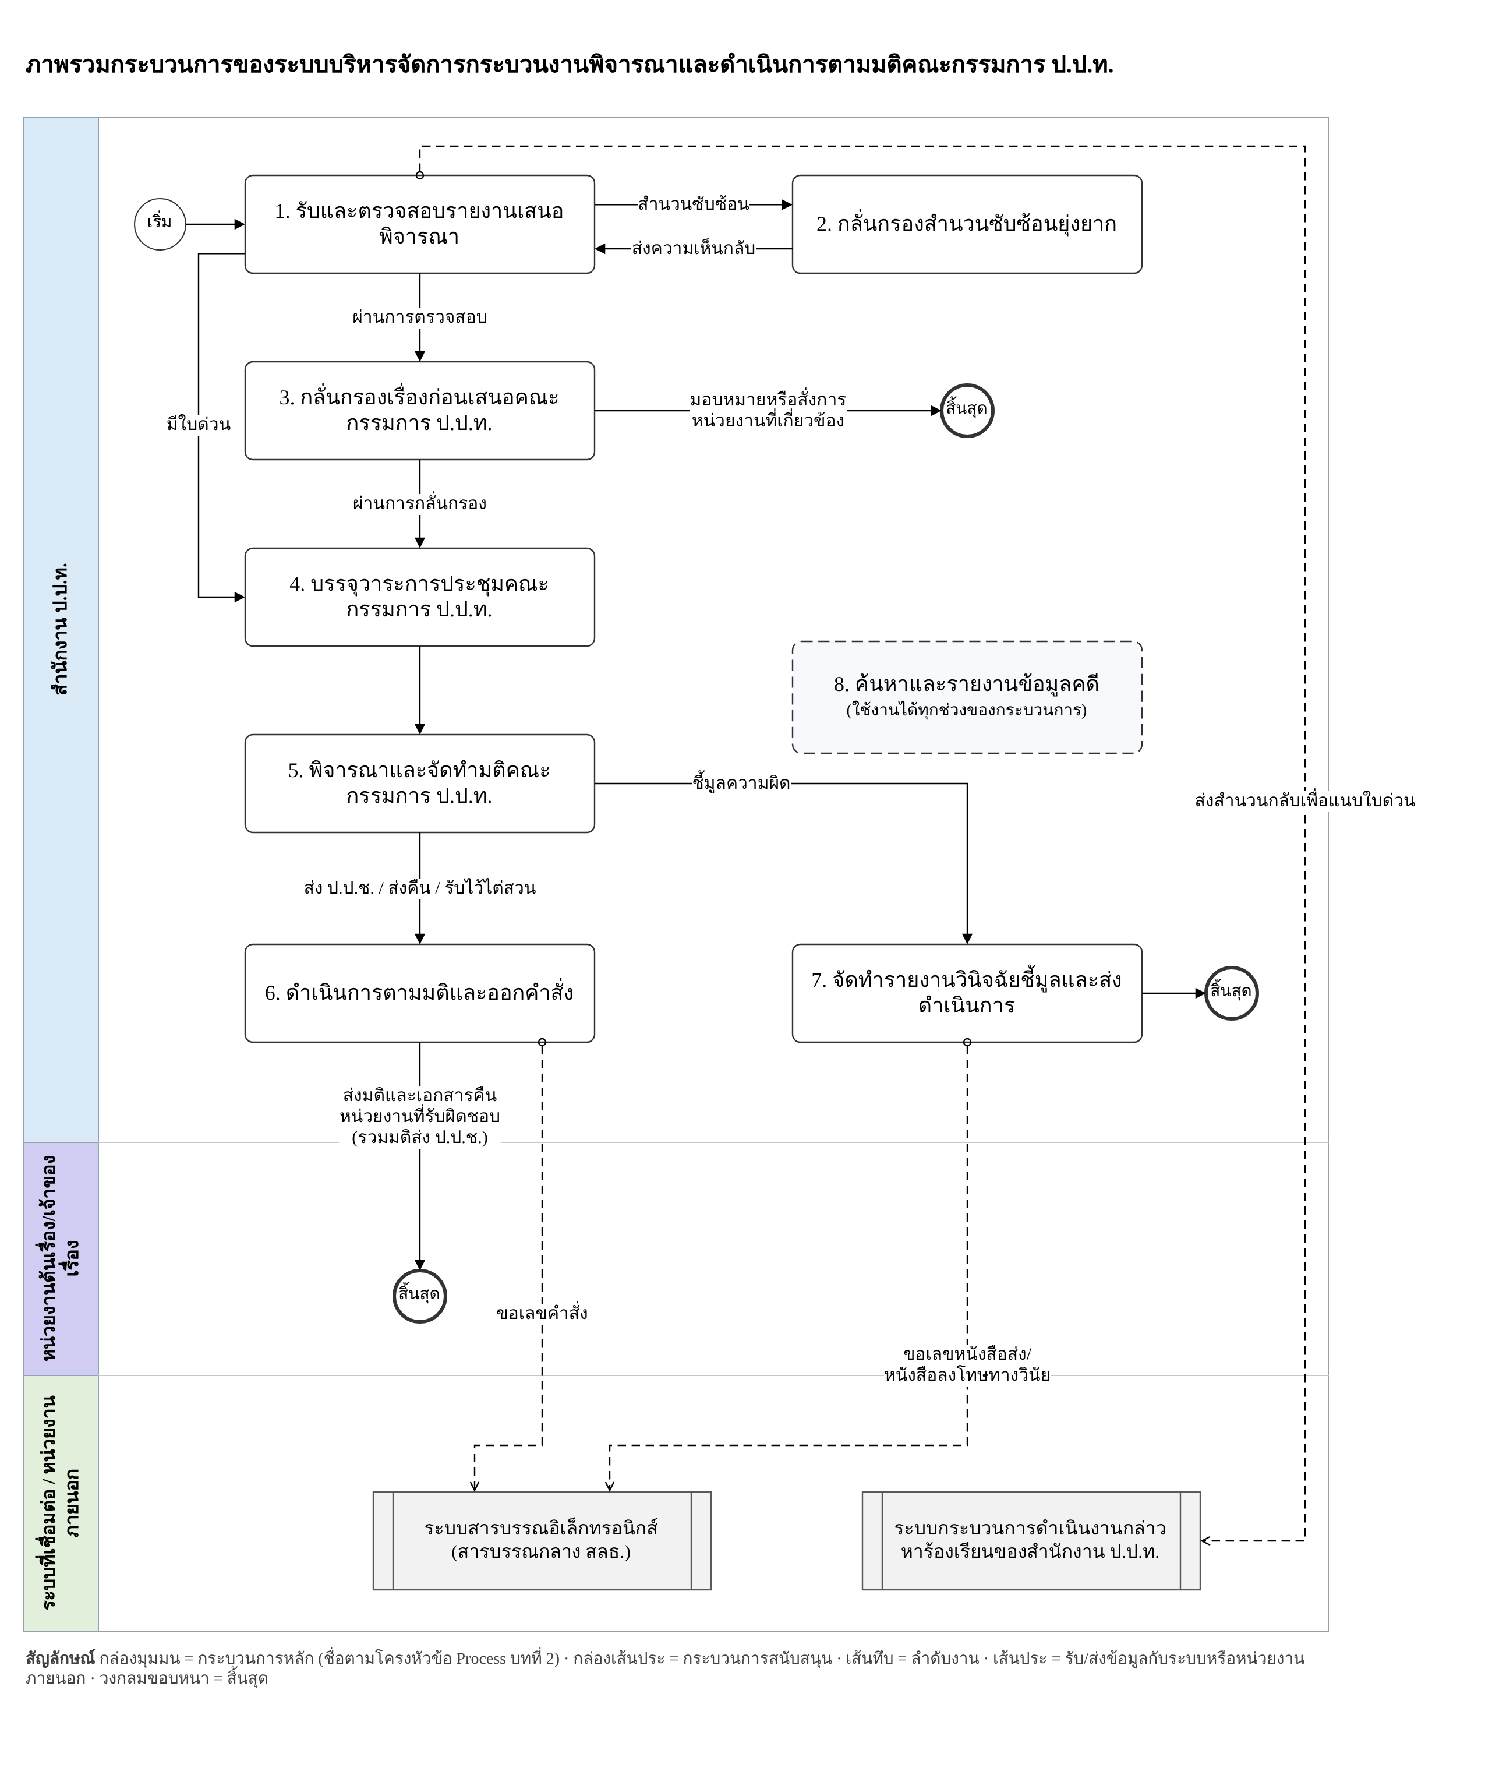
1.1 ภาพรวมกระบวนการ (Overview Flow)
การอ่านภาพรวม
เส้นหลัก : 1 → 3 → 4 → 5 → 6 / 7 → สิ้นสุด
สำนวนซับซ้อน : 1 → 2 แล้ววนกลับ 1
มีใบด่วน : 1 → 4 ข้ามการกลั่นกรอง
เร่งด่วนแต่ไม่มีใบด่วน : ส่งกลับระบบกล่าวหาร้องเรียน
เรื่องทั่วไปที่สั่งการได้ : จบที่ 3
ผลมติ : ไม่ชี้มูล → 6 / ชี้มูลความผิด → 7
เส้นประ : ขอเลขคำสั่ง/เลขหนังสือจากระบบสารบรรณ (สลธ.)
Process 8 ใช้งานได้ทุกช่วง (กล่องเส้นประ)
อ้างอิง : ภาพรวมกระบวนการ (Overview Flow) V1.0.1 | หัวข้อ 2.1.1 (เสนอใหม่)
Notes:
ภาพนี้อ่านจากบนลงล่าง เส้นหลักคือ 1 ไป 3 ไป 4 ไป 5 แล้วแยกเป็น 6 หรือ 7 ตามผลมติ มีเส้นแยกสำคัญ 4 จุด คือ สำนวนซับซ้อนไปกลั่นกรองที่ Process 2 แล้ววนกลับ สำนวนที่มีใบด่วนข้ามการกลั่นกรองไปบรรจุวาระเลย สำนวนเร่งด่วนที่ไม่มีใบด่วนถูกส่งกลับไปแนบใบด่วน และเรื่องทั่วไปที่ประธานสั่งการได้จะจบที่ Process 3 เส้นประด้านล่างคือจุดที่ระบบขอเลขคำสั่งและเลขหนังสือจากระบบสารบรรณอิเล็กทรอนิกส์
[มุมธุรกิจ] ชี้ให้เห็นว่าเรื่องด่วนและเรื่องซับซ้อนมีเส้นทางพิเศษ
[มุม IT] เส้นประ = integration point (ระบบสารบรรณ / ระบบกล่าวหาร้องเรียน)

Slide 8
1.1 ประเภทเรื่อง 3 เส้นทาง ใช้ขั้นตอนชุดเดียวกัน
รายงานการไต่สวนเบื้องต้น
รายงานการไต่สวนเพื่อวินิจฉัยชี้มูล
มติเรื่องทั่วไป
RES001–RES033
RES101–RES137
RES201–RES219
ผัง 1-1 ถึง 1-5
มีเส้นทางสำนวนกองปราบ (3.1)
ผลมติ: ส่ง ป.ป.ช. / ส่งคืน / รับไว้ไต่สวน
SLA ไม่เกิน 30 วันต่อขั้นตอนหลัก
ผัง 2-1 ถึง 2-6
ประธานฯ คัดกรองความซับซ้อน (3.2)
ผลมติ: ชี้มูล / ไม่ชี้มูลความผิด
ชี้มูลแล้วไป Process 7 (อาญา/วินัย)
ผัง 3-1 ถึง 3-3
ประธานฯ มอบหมาย/สั่งการได้ (3.5)
ผลมติ: มติอื่น / แต่งตั้งผู้ไต่สวน
SLA ไม่เกิน 15 วันต่อขั้นตอนหลัก
ขั้นตอนที่ซ้ำกัน : RES001–013 ≡ RES101–113 และ RES019–026 ≡ RES121–128 ≡ RES208–215 จึงรวมเป็น Process เดียว และแยกเฉพาะ Process ย่อยที่ต่างกันจริง
อ้างอิง : User Flow V1.0.4 | เล่มที่ 4 กิจกรรมที่ 7 หัวข้อ 2.2 | โครงหัวข้อ Process ชีต A ข้อ 3
Notes:
เรื่องที่เข้าระบบมี 3 ประเภท คือรายงานไต่สวนเบื้องต้น รายงานไต่สวนเพื่อวินิจฉัยชี้มูล และมติเรื่องทั่วไป ทั้งสามประเภทเดินขั้นตอนเกือบเหมือนกัน จึงไม่แยกเป็นคนละกระบวนการ แต่ใช้ประเภทเรื่องเป็นเงื่อนไขบนเส้นทาง ส่วนที่ต่างกันจริงแยกเป็นกระบวนการย่อย เช่น สำนวนกองปราบ การคัดกรองสำนวนชี้มูล และการมอบหมายสั่งการเรื่องทั่วไป
[มุมธุรกิจ] ผู้ใช้เรียนรู้ขั้นตอนเดียวใช้ได้ทั้ง 3 ประเภทเรื่อง
[มุม IT] ประเภทเรื่องเป็น attribute ของรายการขอมติ (tbl_res_request) ไม่ใช่ workflow แยก

Slide 9
1.2
กระบวนการย่อย (Process ย่อย)
1.1 ตรวจสอบรายการเสนอพิจารณา
Process 1 · รับและตรวจสอบรายงานเสนอพิจารณา
1.2 ลงความเห็นและลงนามใบด่วน
1.3 พิจารณาความซับซ้อนและความเร่งด่วน
1.4 ส่งสำนวนกลับเพื่อแนบใบด่วน
1.5 ให้ความเห็นและลงนามรายงานการไต่สวน
อ้างอิง : User Flow V1.0.4 | โครงหัวข้อ Process บทที่ 2 ชีต C
Notes:
Process 1 คือประตูเข้าของระบบ ผู้รับผิดชอบสำนวนหรือผู้เสนอเรื่องส่งรายงานเข้ามา ถ้าแนบใบด่วนมาแล้ว ผอ.กองบริหารคดีลงความเห็นและเลขาธิการลงนามใบด่วน แล้วไปบรรจุวาระได้เลย ถ้าไม่มีใบด่วน เลขาธิการพิจารณาว่าสำนวนซับซ้อนหรือไม่ ซับซ้อนส่งไป Process 2 เร่งด่วนแต่ไม่มีใบด่วนส่งกลับไปแนบ กรณีปกติเลขาธิการให้ความเห็นและลงนามแล้วส่งต่อ Process 3
[มุมธุรกิจ] จุดตัดสินใจหลักของเลขาธิการฯ อยู่ที่นี่: ซับซ้อน / ด่วน / ปกติ
[มุม IT] DEC-001/002/003/004 กำหนด state transition ของรายการขอมติในช่วงแรก

Slide 10
1.2 Process 1 · ขั้นตอนและผู้รับผิดชอบ
Process ย่อย | รหัสขั้นตอน (RES / DEC) | ผู้ปฏิบัติ | ไปต่อ / ผลลัพธ์
1.1 ตรวจสอบรายการเสนอพิจารณา | DEC-001, RES001 | DEC-101, RES101 | DEC-201, RES201 | เลขาธิการฯ | มีใบด่วน → 1.2 / ไม่มี → 1.3
1.2 ลงความเห็นและลงนามใบด่วน | RES002–003, 008 | RES102–103, 108 | RES202–203, 205 | ผอ.กบค. / เลขาธิการฯ | ไป Process 4 (เรื่องทั่วไปกลับ 1.3)
1.3 พิจารณาความซับซ้อนและความเร่งด่วน | RES004, DEC-002–003 | RES104, DEC-102–103 | RES204 | เลขาธิการฯ | ซับซ้อน → P2 / ด่วน → 1.4 / ปกติ → 1.5
1.4 ส่งสำนวนกลับเพื่อแนบใบด่วน | RES006 | RES106 | เลขาธิการฯ | สิ้นสุด → ระบบกล่าวหาร้องเรียน
1.5 ให้ความเห็นและลงนามรายงานการไต่สวน | RES007, DEC-004 | RES107 | เลขาธิการฯ | ไป Process 3
อ้างอิง : User Flow V1.0.4 | เล่มที่ 4 กิจกรรมที่ 7 หัวข้อ 2.2 | รหัสขั้นตอนเรียง ไต่สวนเบื้องต้น | ชี้มูล | เรื่องทั่วไป
Notes:
ตารางนี้แตก Process 1 เป็นกระบวนการย่อย พร้อมรหัสขั้นตอนใน User Flow ผู้ปฏิบัติ และจุดที่เรื่องไปต่อ DEC-001/002/003/004 กำหนด state transition ของรายการขอมติในช่วงแรก
[มุมธุรกิจ] อ่านคอลัมน์ผู้ปฏิบัติและไปต่อ
[มุม IT] อ่านคอลัมน์รหัสขั้นตอน ใช้ trace ไปหน้าจอและ DFD

Slide 11
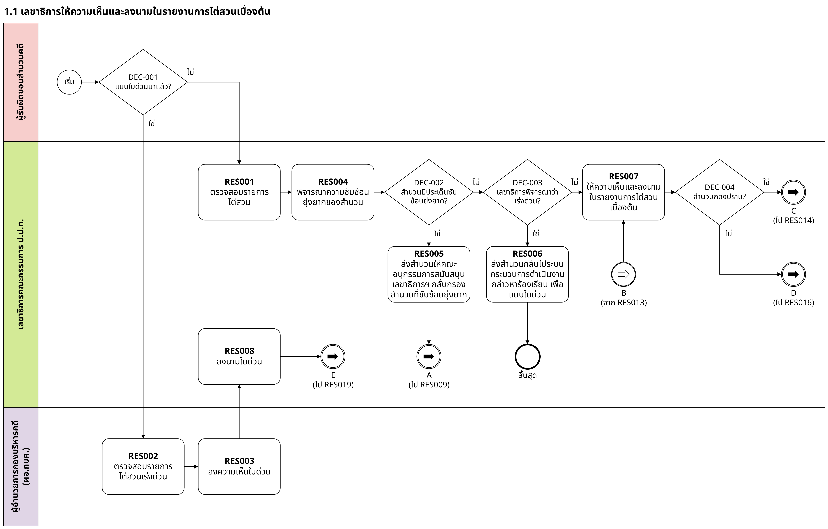
1.2 Process 1 · เส้นทางรายงานการไต่สวนเบื้องต้น
จุดสำคัญในผัง
DEC-001 แนบใบด่วนมาแล้ว? ใช่ → ผอ.กบค. (RES002–003)
DEC-002 ซับซ้อน? ใช่ → ส่งคณะอนุกรรมการสนับสนุนฯ (RES005)
DEC-003 เร่งด่วน? ใช่ → ส่งกลับแนบใบด่วน (RES006)
RES007 เลขาธิการฯ ให้ความเห็นและลงนาม
DEC-004 สำนวนกองปราบ? → C (RES014) / D (RES016)
อ้างอิง : User Flow V1.0.4 ภาพ 1-1 | เล่มที่ 4 กิจกรรมที่ 7 หัวข้อ 2.1.1.1 รูปภาพที่ 1
Notes:
ผังนี้คือเส้นทางรายงานการไต่สวนเบื้องต้นของ Process 1 ไล่ตาม Lane จากซ้ายไปขวา จุดสำคัญคือ DEC-001 แนบใบด่วนมาแล้ว? ใช่ → ผอ.กบค. (RES002–003) / DEC-002 ซับซ้อน? ใช่ → ส่งคณะอนุกรรมการสนับสนุนฯ (RES005) / DEC-003 เร่งด่วน? ใช่ → ส่งกลับแนบใบด่วน (RES006) / RES007 เลขาธิการฯ ให้ความเห็นและลงนาม

Slide 12
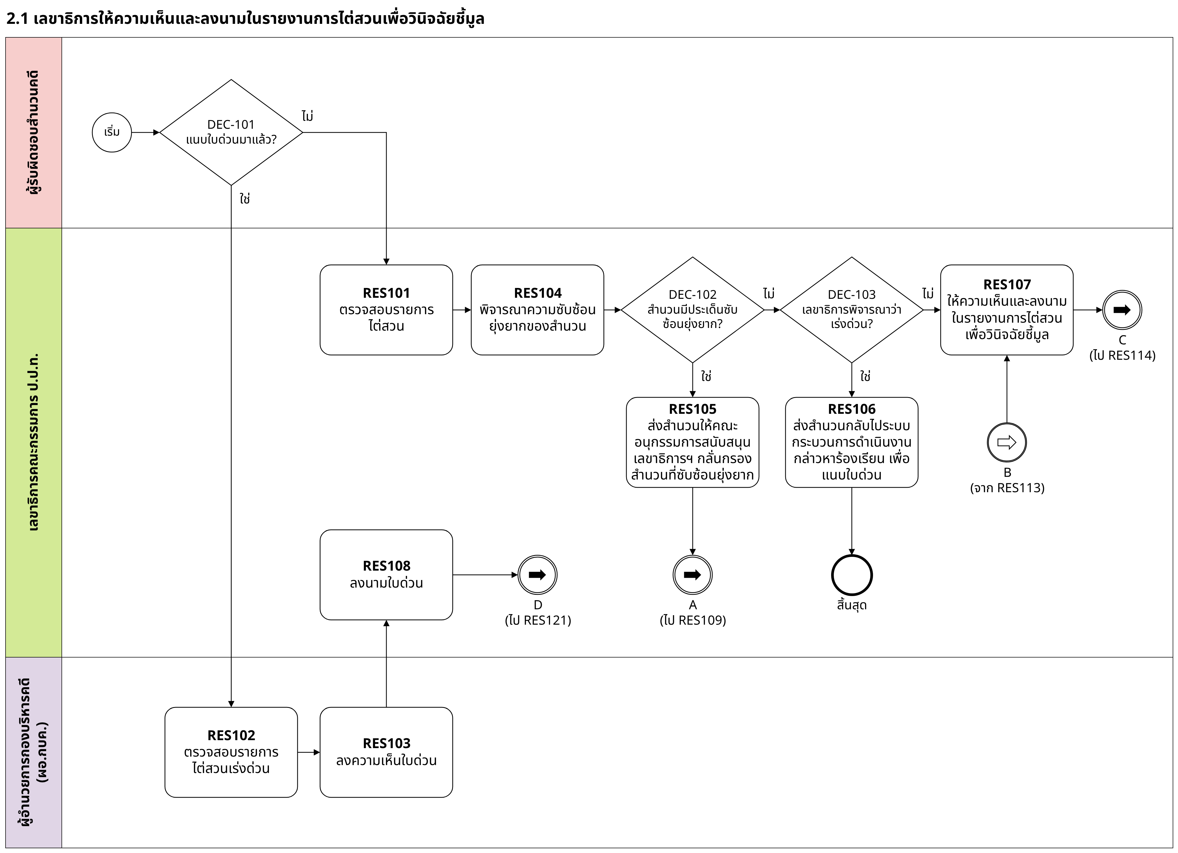
1.2 Process 1 · เส้นทางรายงานการไต่สวนเพื่อวินิจฉัยชี้มูล
จุดสำคัญในผัง
โครงเดียวกับรายงานไต่สวนเบื้องต้น (RES101–108)
DEC-102 / DEC-103 ซับซ้อน / เร่งด่วน
RES107 ให้ความเห็นและลงนาม → ประธานฯ (RES114)
ไม่มีเส้นทางสำนวนกองปราบ
SLA ไม่เกิน 15 วัน
อ้างอิง : User Flow V1.0.4 ภาพ 2-1 | เล่มที่ 4 กิจกรรมที่ 7 หัวข้อ 2.1.1.2 รูปภาพที่ 5
Notes:
ผังนี้คือเส้นทางรายงานการไต่สวนเพื่อวินิจฉัยชี้มูลของ Process 1 ไล่ตาม Lane จากซ้ายไปขวา จุดสำคัญคือ โครงเดียวกับรายงานไต่สวนเบื้องต้น (RES101–108) / DEC-102 / DEC-103 ซับซ้อน / เร่งด่วน / RES107 ให้ความเห็นและลงนาม → ประธานฯ (RES114) / ไม่มีเส้นทางสำนวนกองปราบ

Slide 13
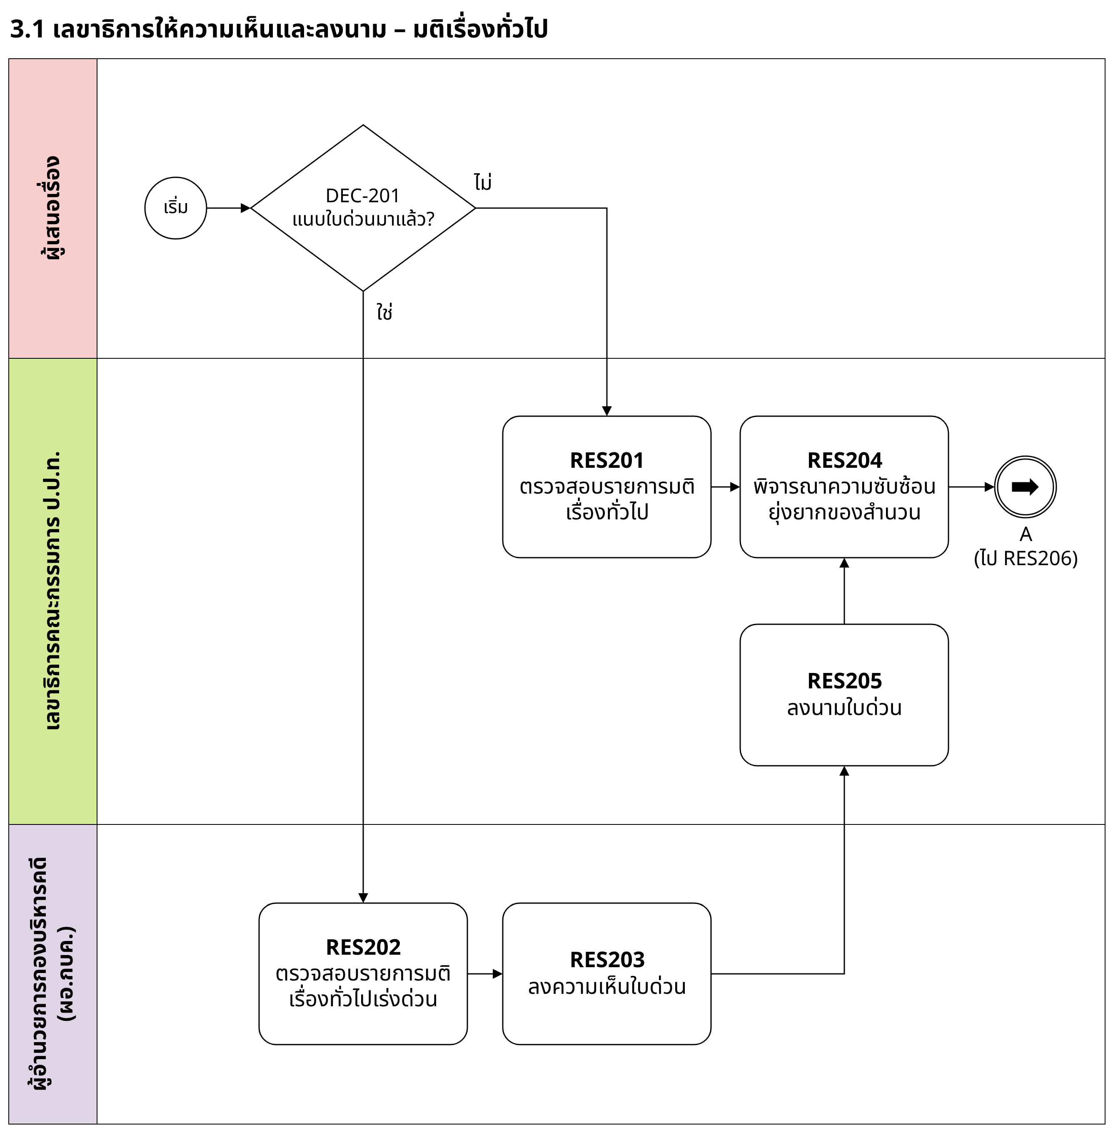
1.2 Process 1 · เส้นทางมติเรื่องทั่วไป
จุดสำคัญในผัง
DEC-201 แนบใบด่วนมาแล้ว?
RES201 ตรวจสอบรายการมติเรื่องทั่วไป
RES202–203 ผอ.กบค. ตรวจรายการด่วน/ลงความเห็น
RES204 พิจารณาความซับซ้อน → ส่งประธานฯ (RES206)
RES205 ลงนามใบด่วน แล้วกลับ RES204
อ้างอิง : User Flow V1.0.4 ภาพ 3-1 | เล่มที่ 4 กิจกรรมที่ 7 หัวข้อ 2.1.1.3 รูปภาพที่ 9
Notes:
ผังนี้คือเส้นทางมติเรื่องทั่วไปของ Process 1 ไล่ตาม Lane จากซ้ายไปขวา จุดสำคัญคือ DEC-201 แนบใบด่วนมาแล้ว? / RES201 ตรวจสอบรายการมติเรื่องทั่วไป / RES202–203 ผอ.กบค. ตรวจรายการด่วน/ลงความเห็น / RES204 พิจารณาความซับซ้อน → ส่งประธานฯ (RES206)

Slide 14
1.3
กระบวนการย่อย (Process ย่อย)
2.1 จัดทำใบบันทึกซับซ้อนและจ่ายงาน
Process 2 · กลั่นกรองสำนวนซับซ้อนยุ่งยาก
2.2 กลั่นกรองและเสนอความเห็นของคณะอนุกรรมการ
อ้างอิง : User Flow V1.0.4 | โครงหัวข้อ Process บทที่ 2 ชีต C
Notes:
Process 2 ใช้เฉพาะสำนวนที่เลขาธิการเห็นว่าซับซ้อนยุ่งยาก ผอ.กองบริหารคดีจัดทำใบบันทึกซับซ้อนและจ่ายงานให้คณะอนุกรรมการสนับสนุนเลขาธิการฯ คณะอนุกรรมการกลั่นกรองแล้วส่งความเห็นกลับไปให้เลขาธิการให้ความเห็นและลงนามที่ขั้น 1.5 เป็นลูปวนกลับ ไม่ได้ไปต่อข้างหน้าโดยตรง
[มุมธุรกิจ] เป็นลูปสนับสนุนเลขาธิการฯ ไม่ใช่ด่านอนุมัติเพิ่ม
[มุม IT] ใช้หน้าจอ RES-3 / RES-4 และ DFD Level 2 กระบวนการ 1.4–1.5

Slide 15
1.3 Process 2 · ขั้นตอนและผู้รับผิดชอบ
Process ย่อย | รหัสขั้นตอน (RES / DEC) | ผู้ปฏิบัติ | ไปต่อ / ผลลัพธ์
2.1 จัดทำใบบันทึกซับซ้อนและจ่ายงาน | RES009–011 | RES109–111 | ผอ.กบค. | จ่ายงานให้คณะอนุกรรมการสนับสนุนฯ
2.2 กลั่นกรองและเสนอความเห็นของคณะอนุกรรมการ | RES012–013 | RES112–113 | คณะอนุกรรมการสนับสนุนเลขาธิการฯ | ส่งความเห็นกลับ 1.5
อ้างอิง : User Flow V1.0.4 | เล่มที่ 4 กิจกรรมที่ 7 หัวข้อ 2.2 | รหัสขั้นตอนเรียง ไต่สวนเบื้องต้น | ชี้มูล | เรื่องทั่วไป
Notes:
ตารางนี้แตก Process 2 เป็นกระบวนการย่อย พร้อมรหัสขั้นตอนใน User Flow ผู้ปฏิบัติ และจุดที่เรื่องไปต่อ ใช้หน้าจอ RES-3 / RES-4 และ DFD Level 2 กระบวนการ 1.4–1.5
[มุมธุรกิจ] อ่านคอลัมน์ผู้ปฏิบัติและไปต่อ
[มุม IT] อ่านคอลัมน์รหัสขั้นตอน ใช้ trace ไปหน้าจอและ DFD

Slide 16
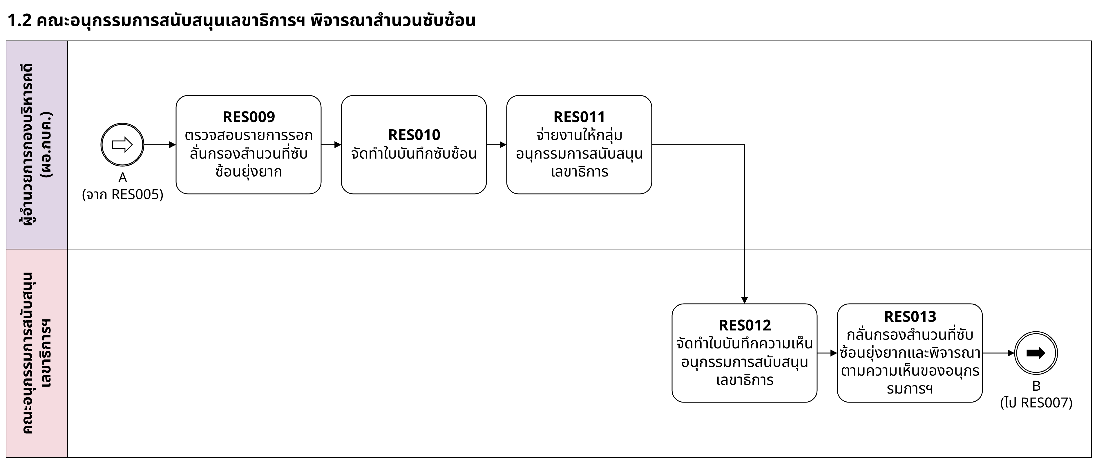
1.3 Process 2 · เส้นทางรายงานการไต่สวนเบื้องต้น
จุดสำคัญในผัง
RES009 ผอ.กบค. ตรวจรายการรอกลั่นกรอง
RES010 จัดทำใบบันทึกซับซ้อน
RES011 จ่ายงานให้คณะอนุกรรมการสนับสนุนฯ
RES012–013 จัดทำความเห็นและกลั่นกรอง
ส่งกลับเลขาธิการฯ (RES007)
อ้างอิง : User Flow V1.0.4 ภาพ 1-2 | เล่มที่ 4 กิจกรรมที่ 7 หัวข้อ 2.1.1.1 รูปภาพที่ 2
Notes:
ผังนี้คือเส้นทางรายงานการไต่สวนเบื้องต้นของ Process 2 ไล่ตาม Lane จากซ้ายไปขวา จุดสำคัญคือ RES009 ผอ.กบค. ตรวจรายการรอกลั่นกรอง / RES010 จัดทำใบบันทึกซับซ้อน / RES011 จ่ายงานให้คณะอนุกรรมการสนับสนุนฯ / RES012–013 จัดทำความเห็นและกลั่นกรอง

Slide 17

1.3 Process 2 · เส้นทางรายงานการไต่สวนเพื่อวินิจฉัยชี้มูล
จุดสำคัญในผัง
RES109–111 ผอ.กบค. จัดทำใบบันทึกและจ่ายงาน
RES112–113 คณะอนุกรรมการสนับสนุนฯ กลั่นกรอง
ส่งกลับเลขาธิการฯ (RES107)
SLA ไม่เกิน 15 วัน
อ้างอิง : User Flow V1.0.4 ภาพ 2-2 | เล่มที่ 4 กิจกรรมที่ 7 หัวข้อ 2.1.1.2 รูปภาพที่ 6
Notes:
ผังนี้คือเส้นทางรายงานการไต่สวนเพื่อวินิจฉัยชี้มูลของ Process 2 ไล่ตาม Lane จากซ้ายไปขวา จุดสำคัญคือ RES109–111 ผอ.กบค. จัดทำใบบันทึกและจ่ายงาน / RES112–113 คณะอนุกรรมการสนับสนุนฯ กลั่นกรอง / ส่งกลับเลขาธิการฯ (RES107) / SLA ไม่เกิน 15 วัน

Slide 18
1.4
กระบวนการย่อย (Process ย่อย)
3.1 ลงนามบันทึกสำนวนกองปราบ
Process 3 · กลั่นกรองเรื่องก่อนเสนอคณะกรรมการ ป.ป.ท.
3.2 คัดกรองสำนวนชี้มูลและมอบหมายจัดทำความเห็น
3.3 จัดทำความเห็นเสนอคณะกรรมการ
3.4 พิจารณาเสนอมติโดยคณะอนุกรรมการกลั่นกรองฯ
3.5 มอบหมายหรือสั่งการหน่วยงานที่เกี่ยวข้อง
อ้างอิง : User Flow V1.0.4 | โครงหัวข้อ Process บทที่ 2 ชีต C
Notes:
Process 3 คือการกลั่นกรองก่อนเข้าที่ประชุม แต่ละประเภทเรื่องต่างกัน รายงานไต่สวนเบื้องต้นที่เป็นสำนวนกองปราบ ประธานลงนามบันทึกกองปราบก่อน แล้วส่งคณะอนุกรรมการกลั่นกรองฯ สำนวนชี้มูล ประธานคัดกรอง ถ้าซับซ้อนส่งคณะอนุกรรมการกลั่นกรองฯ ถ้าไม่ซับซ้อนมอบหมายกลุ่มงานกิจการคณะกรรมการทำความเห็นเสนอ ส่วนเรื่องทั่วไป ประธานอาจสั่งการไปยังหน่วยงานได้เลยและจบในระบบ
[มุมธุรกิจ] ประธานฯ เป็นผู้ตัดสินเส้นทางในช่วงนี้
[มุม IT] Process 3 แตกต่างตามประเภทเรื่องมากที่สุด — ตรวจ rule DEC-104 / DEC-202

Slide 19
1.4 Process 3 · ขั้นตอนและผู้รับผิดชอบ
Process ย่อย | รหัสขั้นตอน (RES / DEC) | ผู้ปฏิบัติ | ไปต่อ / ผลลัพธ์
3.1 ลงนามบันทึกสำนวนกองปราบ | RES014–015 (เฉพาะไต่สวนเบื้องต้น) | ประธานกรรมการ ป.ป.ท. | ไป 3.4
3.2 คัดกรองสำนวนชี้มูลและมอบหมายฯ | RES114, DEC-104, RES118 | ประธานกรรมการ ป.ป.ท. | ซับซ้อน → 3.4 / ไม่ซับซ้อน → 3.3
3.3 จัดทำความเห็นเสนอคณะกรรมการ | RES119–120 | กลุ่มงานกิจการคณะกรรมการ | ไป Process 4
3.4 พิจารณาเสนอมติโดยคณะอนุฯ กลั่นกรอง | RES016–018 | RES115–117 | กองบริหารคดี / คณะอนุกรรมการกลั่นกรองฯ | ไป Process 4
3.5 มอบหมายหรือสั่งการหน่วยงาน | RES206, DEC-202, RES207 (เรื่องทั่วไป) | ประธานกรรมการ ป.ป.ท. | สั่งการ → สิ้นสุด / ไม่ → P4
อ้างอิง : User Flow V1.0.4 | เล่มที่ 4 กิจกรรมที่ 7 หัวข้อ 2.2 | รหัสขั้นตอนเรียง ไต่สวนเบื้องต้น | ชี้มูล | เรื่องทั่วไป
Notes:
ตารางนี้แตก Process 3 เป็นกระบวนการย่อย พร้อมรหัสขั้นตอนใน User Flow ผู้ปฏิบัติ และจุดที่เรื่องไปต่อ Process 3 แตกต่างตามประเภทเรื่องมากที่สุด — ตรวจ rule DEC-104 / DEC-202
[มุมธุรกิจ] อ่านคอลัมน์ผู้ปฏิบัติและไปต่อ
[มุม IT] อ่านคอลัมน์รหัสขั้นตอน ใช้ trace ไปหน้าจอและ DFD

Slide 20
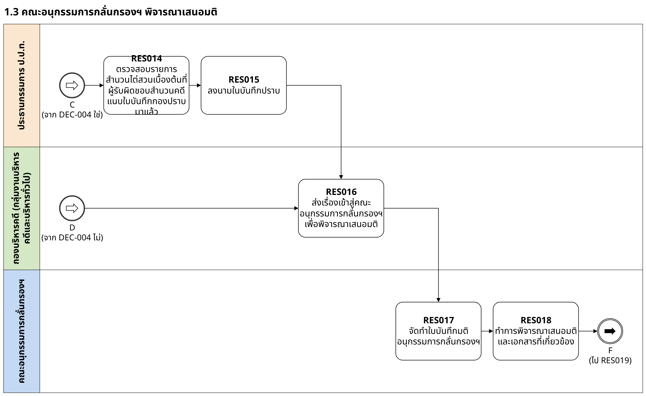
1.4 Process 3 · เส้นทางรายงานการไต่สวนเบื้องต้น
จุดสำคัญในผัง
RES014–015 ประธานฯ ลงนามบันทึกกองปราบ
RES016 กองบริหารคดีส่งเรื่องเข้าคณะอนุฯ กลั่นกรอง
RES017 จัดทำใบบันทึกมติอนุกรรมการ
RES018 พิจารณาเสนอมติและเอกสาร
ไปบรรจุวาระ (RES019)
อ้างอิง : User Flow V1.0.4 ภาพ 1-3 | เล่มที่ 4 กิจกรรมที่ 7 หัวข้อ 2.1.1.1 รูปภาพที่ 3
Notes:
ผังนี้คือเส้นทางรายงานการไต่สวนเบื้องต้นของ Process 3 ไล่ตาม Lane จากซ้ายไปขวา จุดสำคัญคือ RES014–015 ประธานฯ ลงนามบันทึกกองปราบ / RES016 กองบริหารคดีส่งเรื่องเข้าคณะอนุฯ กลั่นกรอง / RES017 จัดทำใบบันทึกมติอนุกรรมการ / RES018 พิจารณาเสนอมติและเอกสาร

Slide 21
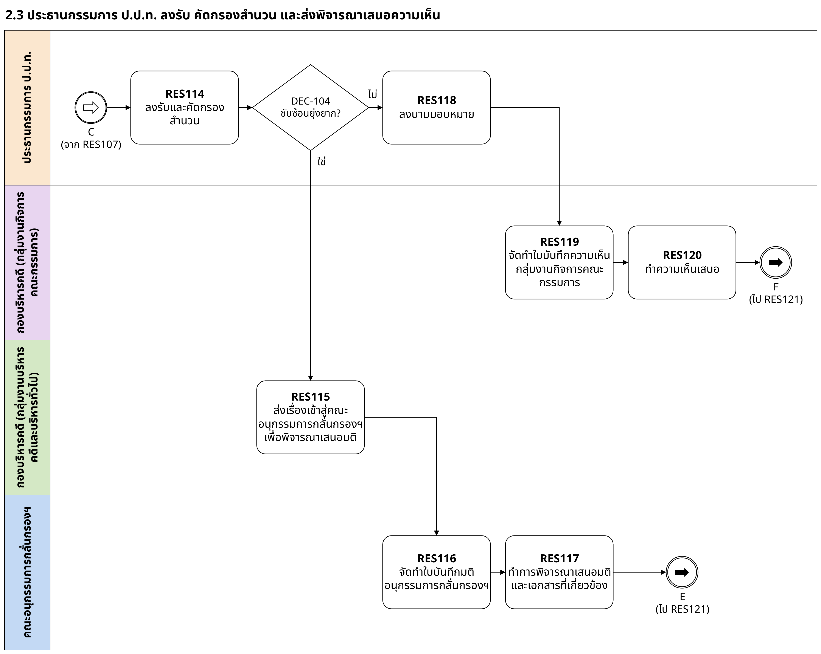
1.4 Process 3 · เส้นทางรายงานการไต่สวนเพื่อวินิจฉัยชี้มูล
จุดสำคัญในผัง
RES114 ประธานฯ ลงรับและคัดกรองสำนวน
DEC-104 ซับซ้อนยุ่งยาก?
ใช่ → RES115–117 คณะอนุฯ กลั่นกรอง
ไม่ → RES118 ลงนามมอบหมาย
RES119–120 กลุ่มงานกิจการฯ จัดทำความเห็นเสนอ
อ้างอิง : User Flow V1.0.4 ภาพ 2-3 | เล่มที่ 4 กิจกรรมที่ 7 หัวข้อ 2.1.1.2 รูปภาพที่ 7
Notes:
ผังนี้คือเส้นทางรายงานการไต่สวนเพื่อวินิจฉัยชี้มูลของ Process 3 ไล่ตาม Lane จากซ้ายไปขวา จุดสำคัญคือ RES114 ประธานฯ ลงรับและคัดกรองสำนวน / DEC-104 ซับซ้อนยุ่งยาก? / ใช่ → RES115–117 คณะอนุฯ กลั่นกรอง / ไม่ → RES118 ลงนามมอบหมาย

Slide 22
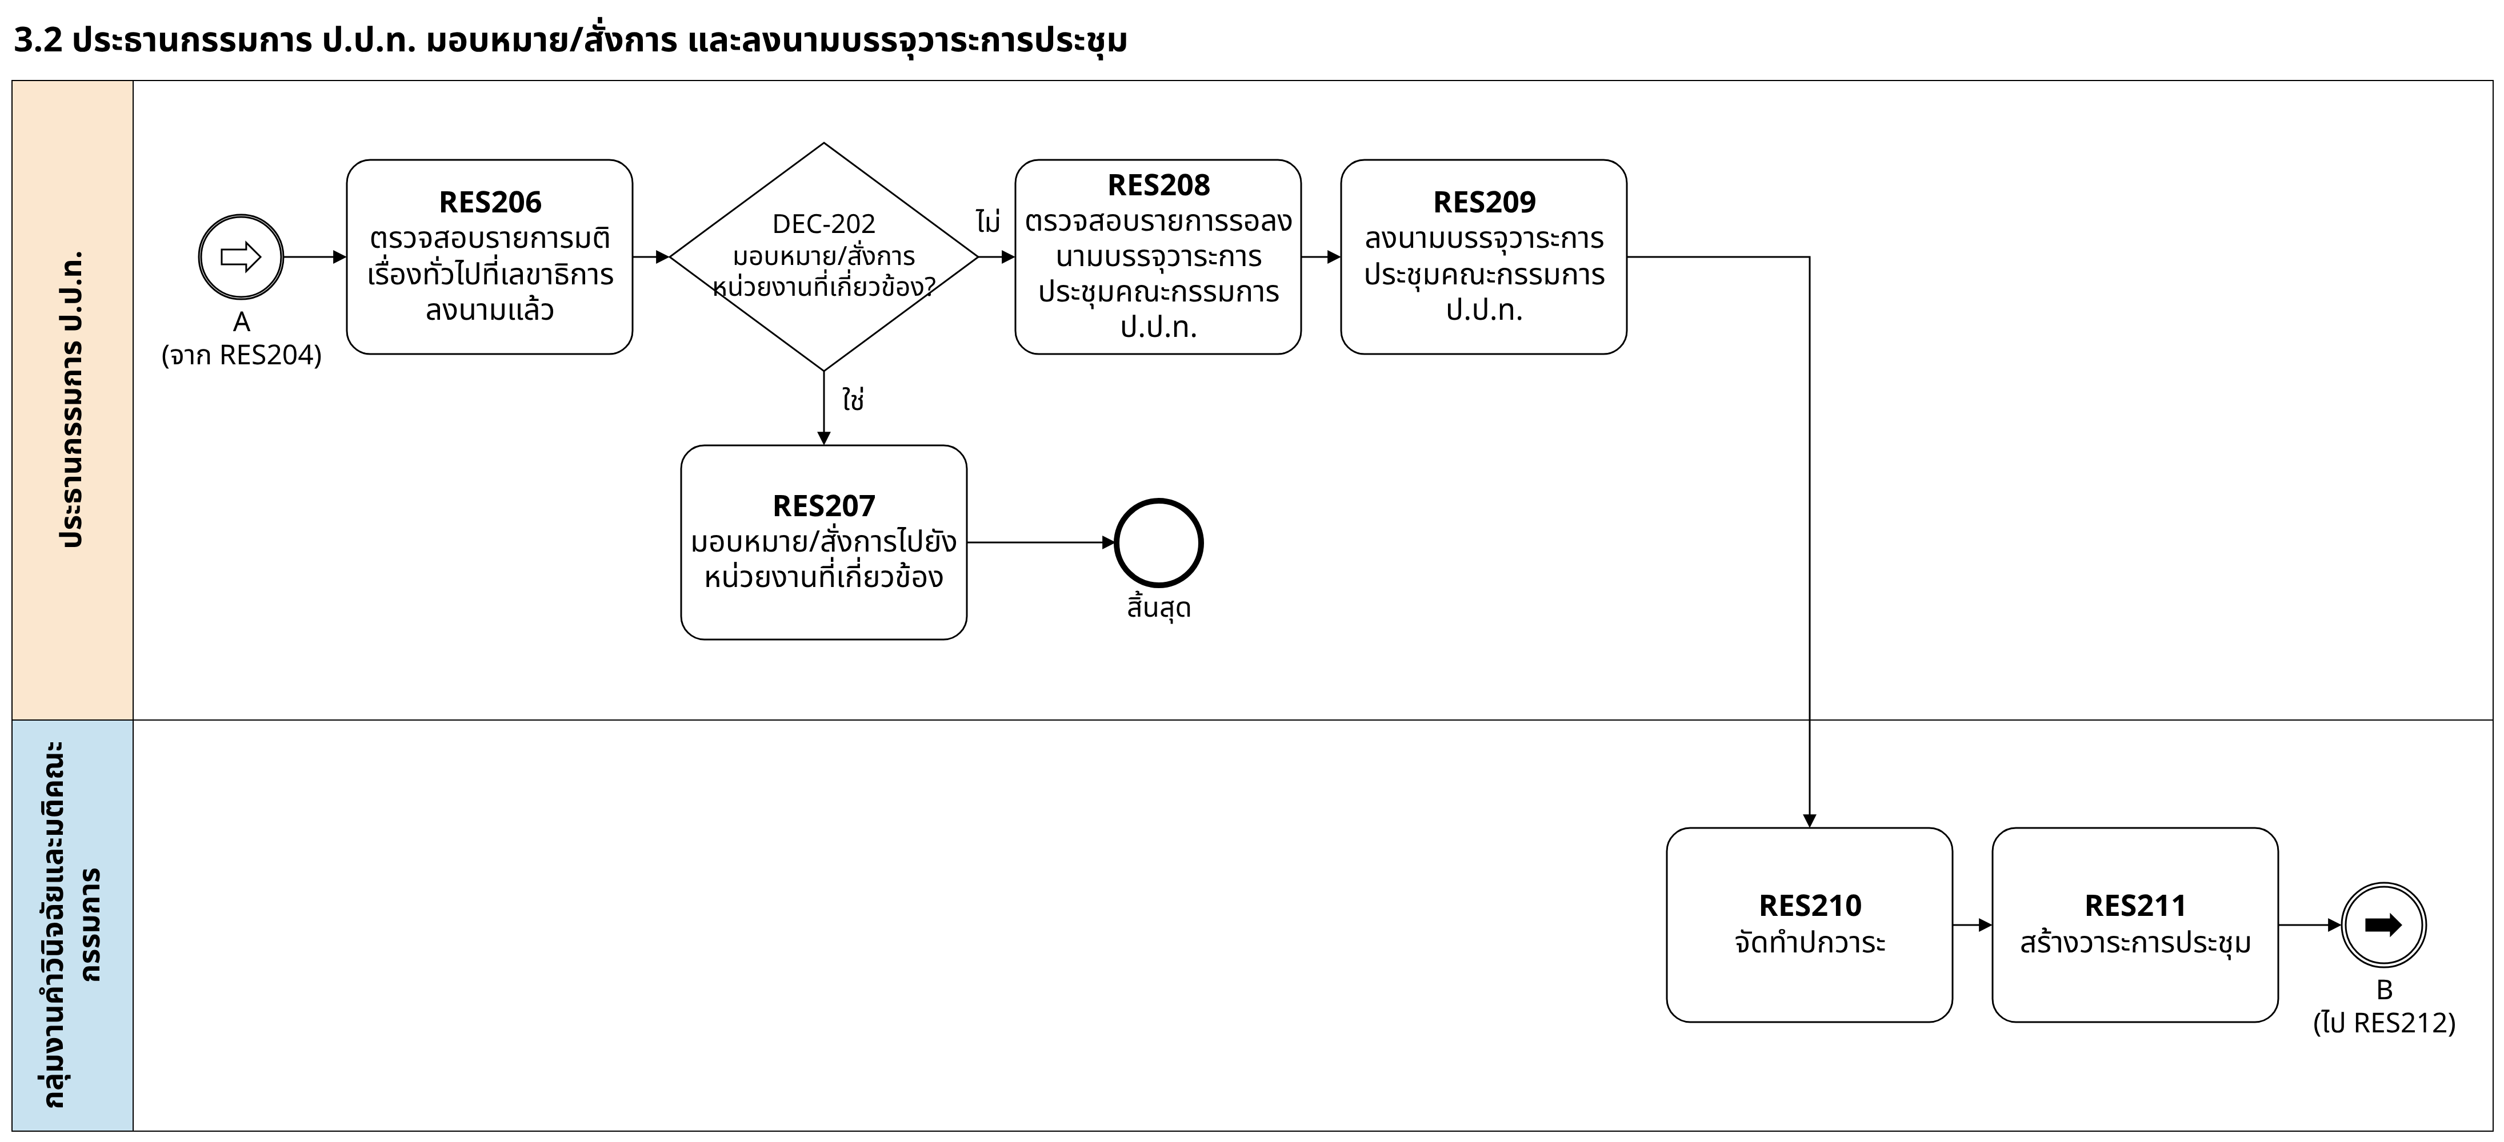
1.4 Process 3 · เส้นทางมติเรื่องทั่วไป (ส่วนต้น)
จุดสำคัญในผัง
RES206 ประธานฯ ตรวจรายการที่เลขาธิการลงนามแล้ว
DEC-202 มอบหมาย/สั่งการหน่วยงาน?
ใช่ → RES207 สั่งการ แล้วสิ้นสุด
ไม่ → บรรจุวาระ (RES208)
อ้างอิง : User Flow V1.0.4 ภาพ 3-2 | เล่มที่ 4 กิจกรรมที่ 7 หัวข้อ 2.1.1.3 รูปภาพที่ 10
Notes:
ผังนี้คือเส้นทางมติเรื่องทั่วไป (ส่วนต้น)ของ Process 3 ไล่ตาม Lane จากซ้ายไปขวา จุดสำคัญคือ RES206 ประธานฯ ตรวจรายการที่เลขาธิการลงนามแล้ว / DEC-202 มอบหมาย/สั่งการหน่วยงาน? / ใช่ → RES207 สั่งการ แล้วสิ้นสุด / ไม่ → บรรจุวาระ (RES208)

Slide 23
1.5
กระบวนการย่อย (Process ย่อย)
4.1 ลงนามบรรจุวาระการประชุม
Process 4 · บรรจุวาระการประชุมคณะกรรมการ ป.ป.ท.
4.2 จัดทำปกวาระและสร้างวาระการประชุม
อ้างอิง : User Flow V1.0.4 | โครงหัวข้อ Process บทที่ 2 ชีต C
Notes:
Process 4 ทุกประเภทเรื่องมารวมกันที่จุดนี้ ประธานกรรมการลงนามบรรจุวาระ แล้วกลุ่มงานคำวินิจฉัยและมติคณะกรรมการจัดทำปกวาระและสร้างวาระการประชุมในระบบ เรื่องที่เข้ามามาจาก 2 ทาง คือสำนวนที่มีใบด่วนจาก Process 1 และเรื่องที่ผ่านการกลั่นกรองจาก Process 3
[มุมธุรกิจ] จุดบรรจบของทุกเส้นทาง — ระบบแสดงคิวรอบรรจุวาระให้เห็นในที่เดียว
[มุม IT] ข้อมูลวาระเก็บใน tbl_res_calendar / _item / _item_case (D5–D8)

Slide 24
1.5 Process 4 · ขั้นตอนและผู้รับผิดชอบ
Process ย่อย | รหัสขั้นตอน (RES / DEC) | ผู้ปฏิบัติ | ไปต่อ / ผลลัพธ์
4.1 ลงนามบรรจุวาระการประชุม | RES019–020 | RES121–122 | RES208–209 | ประธานกรรมการ ป.ป.ท. | ไป 4.2
4.2 จัดทำปกวาระและสร้างวาระการประชุม | RES021–022 | RES123–124 | RES210–211 | กลุ่มงานคำวินิจฉัยและมติคณะกรรมการ | ไป Process 5
อ้างอิง : User Flow V1.0.4 | เล่มที่ 4 กิจกรรมที่ 7 หัวข้อ 2.2 | รหัสขั้นตอนเรียง ไต่สวนเบื้องต้น | ชี้มูล | เรื่องทั่วไป
Notes:
ตารางนี้แตก Process 4 เป็นกระบวนการย่อย พร้อมรหัสขั้นตอนใน User Flow ผู้ปฏิบัติ และจุดที่เรื่องไปต่อ ข้อมูลวาระเก็บใน tbl_res_calendar / _item / _item_case (D5–D8)
[มุมธุรกิจ] อ่านคอลัมน์ผู้ปฏิบัติและไปต่อ
[มุม IT] อ่านคอลัมน์รหัสขั้นตอน ใช้ trace ไปหน้าจอและ DFD

Slide 25
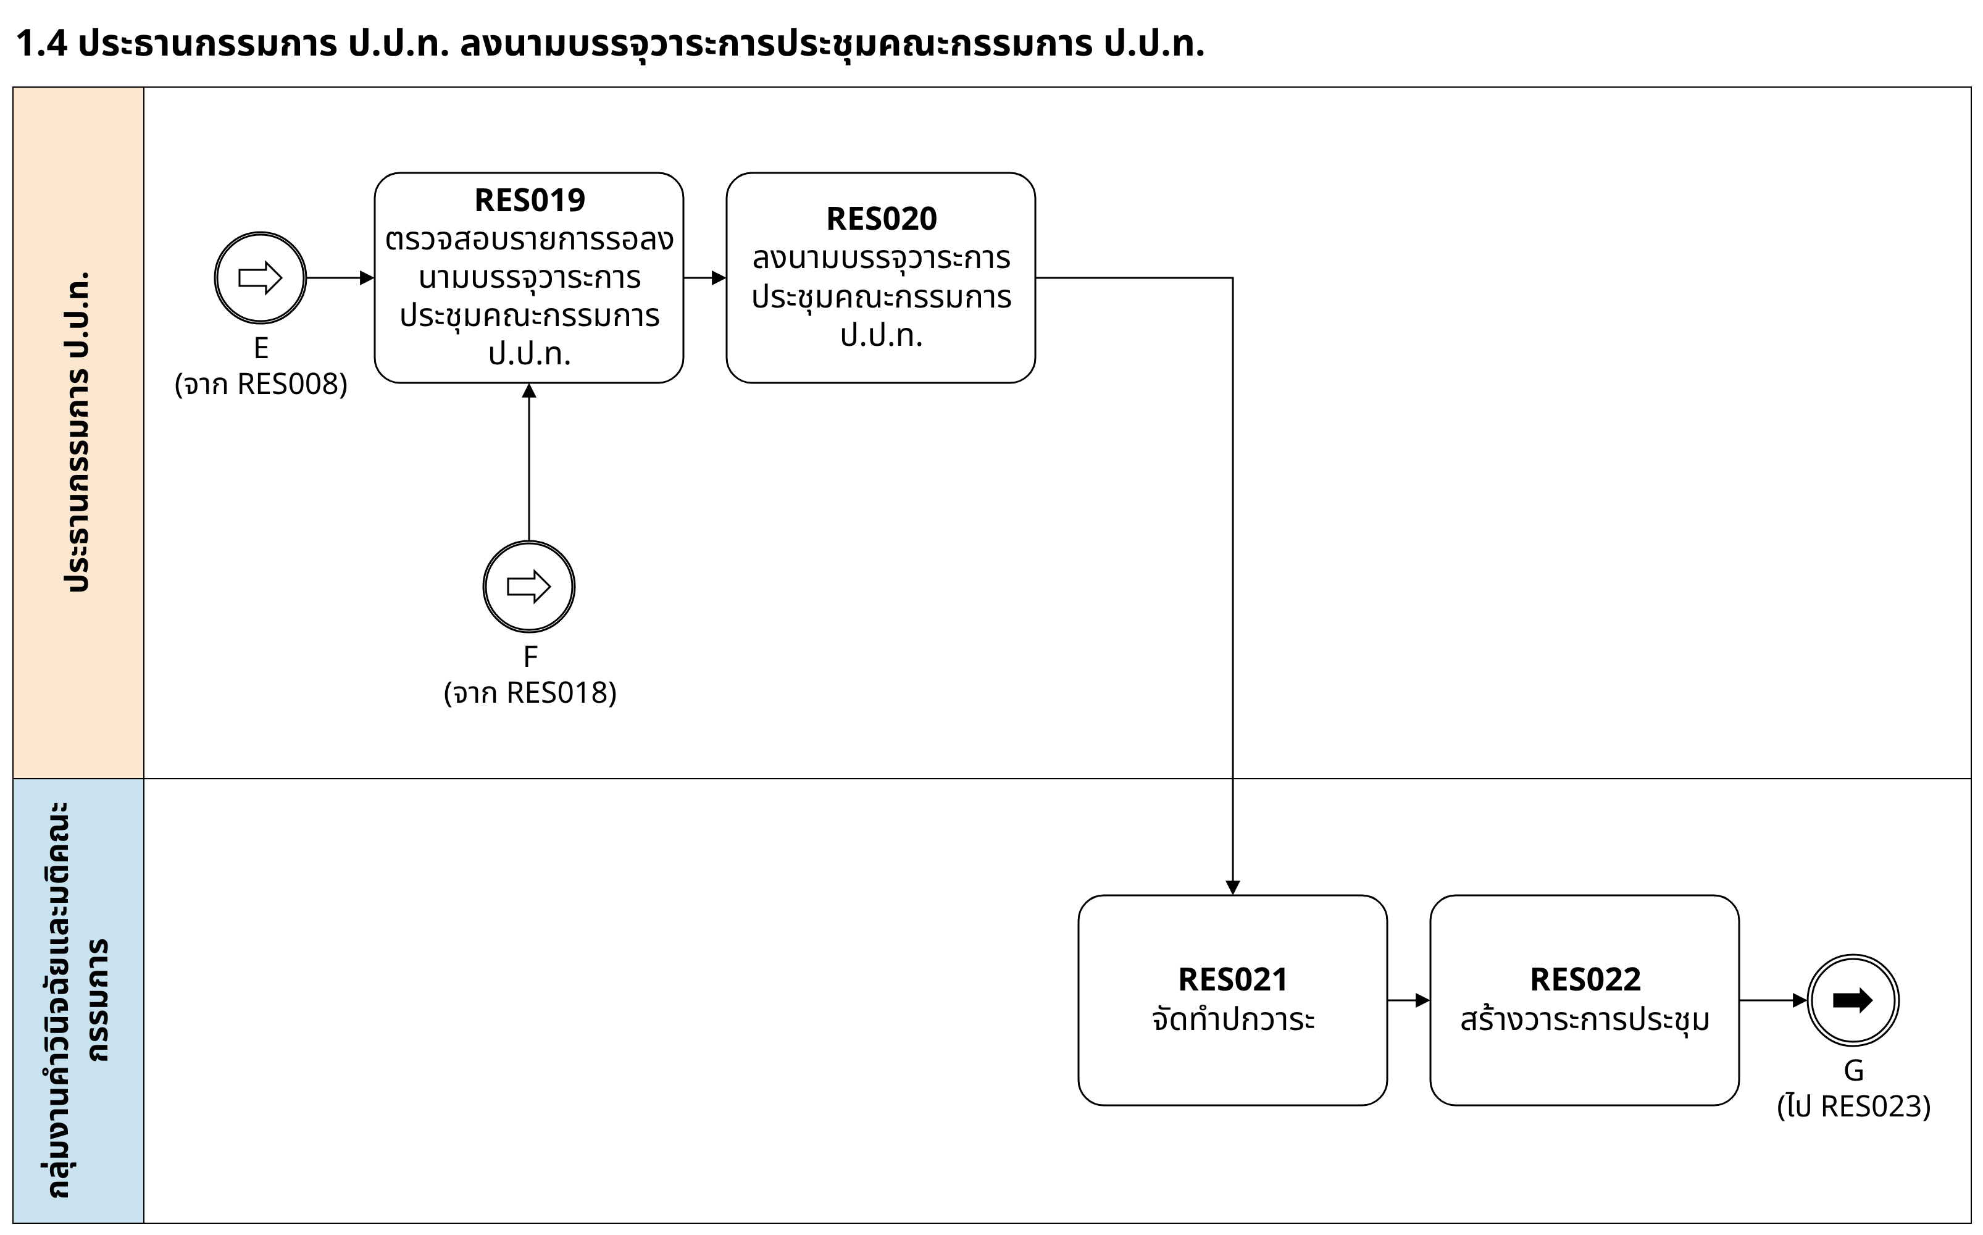
1.5 Process 4 · เส้นทางรายงานการไต่สวนเบื้องต้น
จุดสำคัญในผัง
รับเข้าจาก RES008 (ใบด่วน) และ RES018
RES019–020 ประธานฯ ลงนามบรรจุวาระ
RES021 จัดทำปกวาระ
RES022 สร้างวาระการประชุม → RES023
อ้างอิง : User Flow V1.0.4 ภาพ 1-4 | เล่มที่ 4 กิจกรรมที่ 7 หัวข้อ 2.1.1.1 รูปภาพที่ 4
Notes:
ผังนี้คือเส้นทางรายงานการไต่สวนเบื้องต้นของ Process 4 ไล่ตาม Lane จากซ้ายไปขวา จุดสำคัญคือ รับเข้าจาก RES008 (ใบด่วน) และ RES018 / RES019–020 ประธานฯ ลงนามบรรจุวาระ / RES021 จัดทำปกวาระ / RES022 สร้างวาระการประชุม → RES023

Slide 26
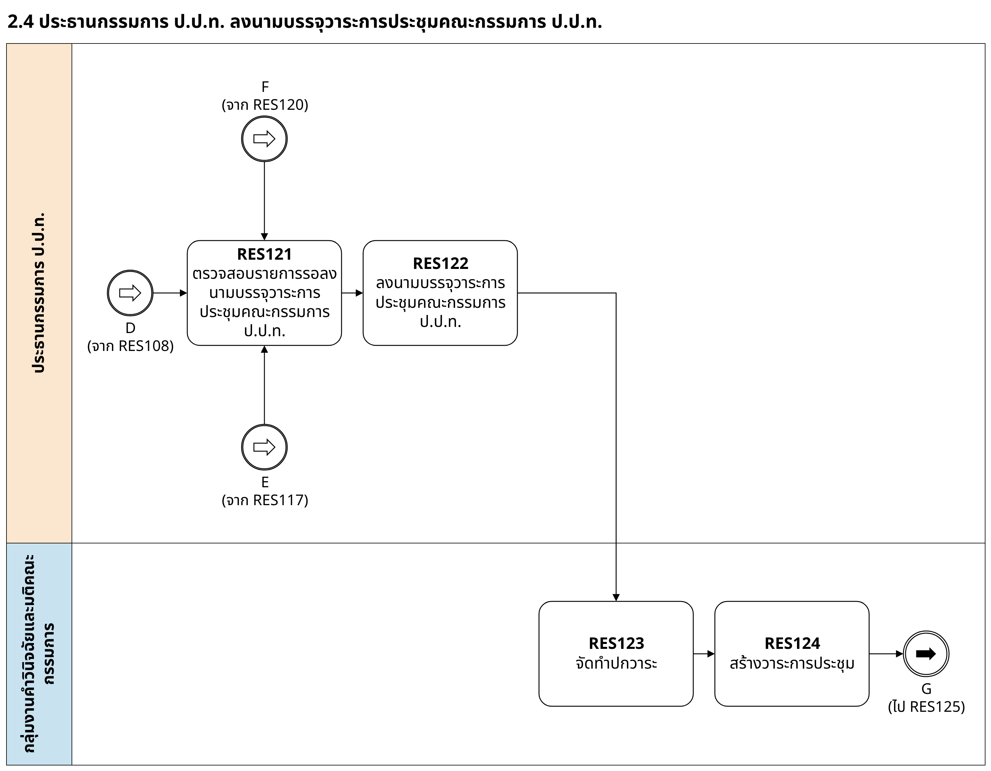
1.5 Process 4 · เส้นทางรายงานการไต่สวนเพื่อวินิจฉัยชี้มูล
จุดสำคัญในผัง
รับเข้าจาก RES108, RES117, RES120
RES121–122 ประธานฯ ลงนามบรรจุวาระ
RES123–124 จัดทำปกวาระและสร้างวาระ
ไปลงมติ (RES125)
อ้างอิง : User Flow V1.0.4 ภาพ 2-4 | เล่มที่ 4 กิจกรรมที่ 7 หัวข้อ 2.1.1.2 รูปภาพที่ 8
Notes:
ผังนี้คือเส้นทางรายงานการไต่สวนเพื่อวินิจฉัยชี้มูลของ Process 4 ไล่ตาม Lane จากซ้ายไปขวา จุดสำคัญคือ รับเข้าจาก RES108, RES117, RES120 / RES121–122 ประธานฯ ลงนามบรรจุวาระ / RES123–124 จัดทำปกวาระและสร้างวาระ / ไปลงมติ (RES125)

Slide 27
1.5 Process 4 · เส้นทางมติเรื่องทั่วไป (ส่วนหลัง)
จุดสำคัญในผัง
RES208–209 ประธานฯ ลงนามบรรจุวาระ
RES210 จัดทำปกวาระ
RES211 สร้างวาระการประชุม
ไปลงมติ (RES212)
อ้างอิง : User Flow V1.0.4 ภาพ 3-2 | เล่มที่ 4 กิจกรรมที่ 7 หัวข้อ 2.1.1.3 รูปภาพที่ 10
Notes:
ผังนี้คือเส้นทางมติเรื่องทั่วไป (ส่วนหลัง)ของ Process 4 ไล่ตาม Lane จากซ้ายไปขวา จุดสำคัญคือ RES208–209 ประธานฯ ลงนามบรรจุวาระ / RES210 จัดทำปกวาระ / RES211 สร้างวาระการประชุม / ไปลงมติ (RES212)

Slide 28
1.6
กระบวนการย่อย (Process ย่อย)
5.1 จัดทำใบมติและใบบันทึกนำมติ
Process 5 · พิจารณาและจัดทำมติคณะกรรมการ ป.ป.ท.
5.2 ลงมติตามระเบียบวาระ
5.3 จัดทำมติและคัดแยกผลมติ
อ้างอิง : User Flow V1.0.4 | โครงหัวข้อ Process บทที่ 2 ชีต C
Notes:
Process 5 เป็นการประชุมคณะกรรมการ กลุ่มงานคำวินิจฉัยและมติฯ จัดทำใบมติ คณะกรรมการลงมติ แล้วกลุ่มงานจัดทำมติและคัดแยกผลมติ ผลมติเป็นตัวกำหนดเส้นทางต่อ รายงานไต่สวนเบื้องต้นแยกเป็นส่ง ป.ป.ช. มติอื่น หรือรับไว้ไต่สวน รายงานชี้มูลแยกเป็นชี้มูลหรือไม่ชี้มูล และเรื่องทั่วไปแยกเป็นมติอื่นหรือแต่งตั้งผู้ไต่สวน
[มุมธุรกิจ] "ผลมติ" คือสวิตช์ที่ส่งเรื่องไป Process 6 หรือ 7
[มุม IT] DEC-005/006/007/105/203 = mapping ประเภทมติ → workflow ถัดไป; ประเภท "มติอื่นๆ" ยังต้องระบุให้ครบ

Slide 29
1.6 Process 5 · ขั้นตอนและผู้รับผิดชอบ
Process ย่อย | รหัสขั้นตอน (RES / DEC) | ผู้ปฏิบัติ | ไปต่อ / ผลลัพธ์
5.1 จัดทำใบมติและใบบันทึกนำมติ | RES023–024 | RES125–126 | RES212–213 | กลุ่มงานคำวินิจฉัยและมติฯ | ไป 5.2
5.2 ลงมติตามระเบียบวาระ | RES025 | RES127 | RES214 | คณะกรรมการ ป.ป.ท. | ไป 5.3
5.3 จัดทำมติและคัดแยกผลมติ | RES026, DEC-005–007 | RES128, DEC-105 | RES215, DEC-203 | กลุ่มงานคำวินิจฉัยและมติฯ | ไม่ชี้มูล → P6 / ชี้มูล → P7
อ้างอิง : User Flow V1.0.4 | เล่มที่ 4 กิจกรรมที่ 7 หัวข้อ 2.2 | รหัสขั้นตอนเรียง ไต่สวนเบื้องต้น | ชี้มูล | เรื่องทั่วไป
Notes:
ตารางนี้แตก Process 5 เป็นกระบวนการย่อย พร้อมรหัสขั้นตอนใน User Flow ผู้ปฏิบัติ และจุดที่เรื่องไปต่อ DEC-005/006/007/105/203 = mapping ประเภทมติ → workflow ถัดไป; ประเภท "มติอื่นๆ" ยังต้องระบุให้ครบ
[มุมธุรกิจ] อ่านคอลัมน์ผู้ปฏิบัติและไปต่อ
[มุม IT] อ่านคอลัมน์รหัสขั้นตอน ใช้ trace ไปหน้าจอและ DFD

Slide 30
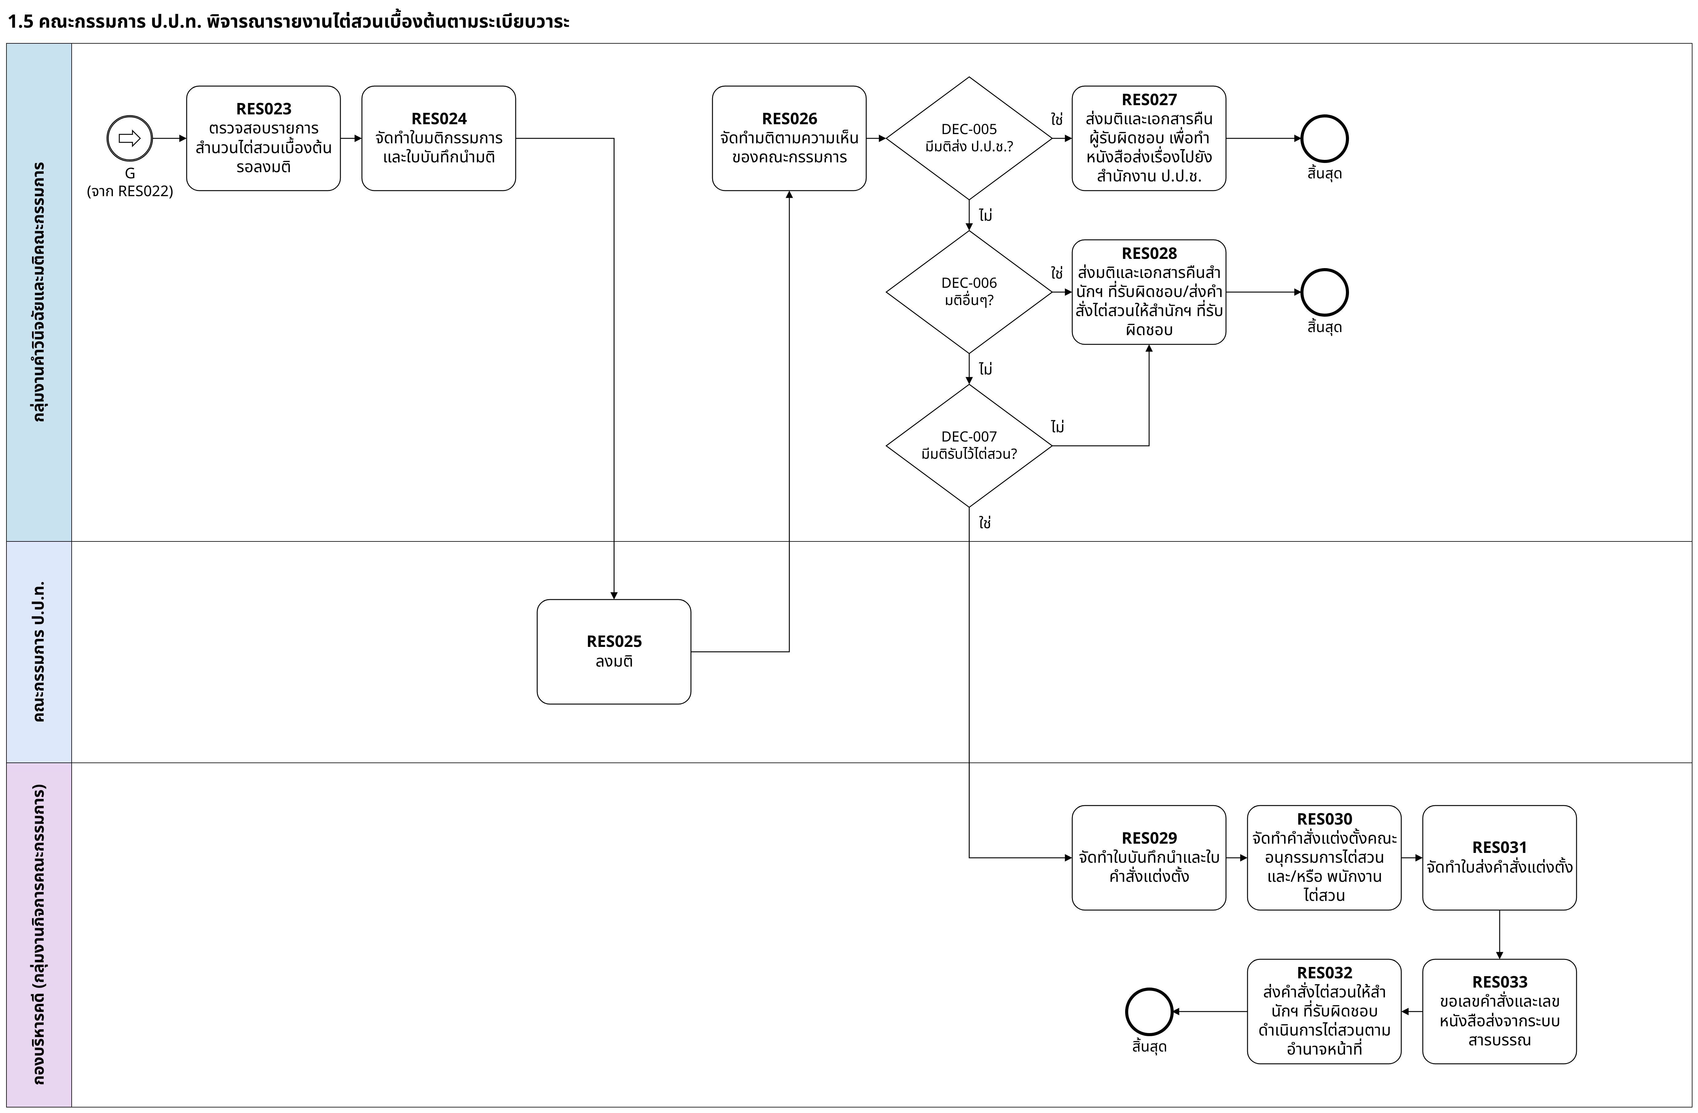
1.6 Process 5 · เส้นทางรายงานการไต่สวนเบื้องต้น
จุดสำคัญในผัง
RES023–024 ตรวจรายการรอลงมติ จัดทำใบมติ
RES025 คณะกรรมการ ป.ป.ท. ลงมติ
RES026 จัดทำมติตามความเห็นคณะกรรมการ
DEC-005 ส่ง ป.ป.ช.? / DEC-006 มติอื่น? / DEC-007 รับไว้ไต่สวน?
อ้างอิง : User Flow V1.0.4 ภาพ 1-5 | เล่มที่ 4 กิจกรรมที่ 7 หัวข้อ 2.1.2.1 รูปภาพที่ 11
Notes:
ผังนี้คือเส้นทางรายงานการไต่สวนเบื้องต้นของ Process 5 ไล่ตาม Lane จากซ้ายไปขวา จุดสำคัญคือ RES023–024 ตรวจรายการรอลงมติ จัดทำใบมติ / RES025 คณะกรรมการ ป.ป.ท. ลงมติ / RES026 จัดทำมติตามความเห็นคณะกรรมการ / DEC-005 ส่ง ป.ป.ช.? / DEC-006 มติอื่น? / DEC-007 รับไว้ไต่สวน?

Slide 31
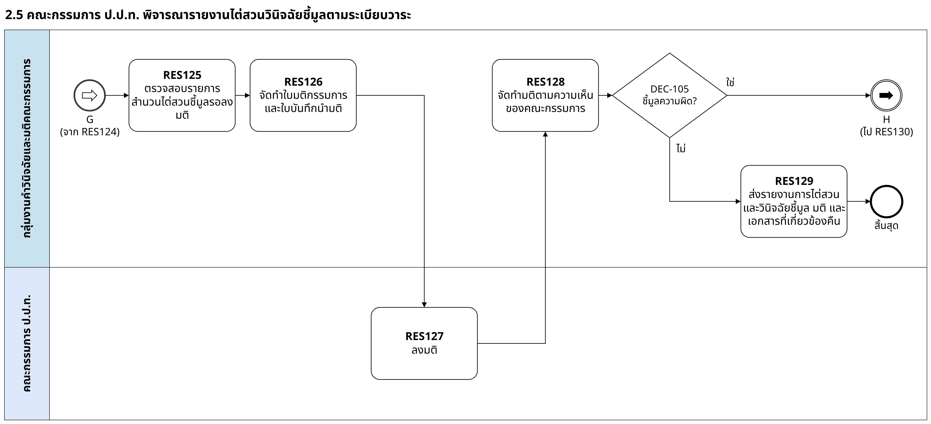
1.6 Process 5 · เส้นทางรายงานการไต่สวนเพื่อวินิจฉัยชี้มูล
จุดสำคัญในผัง
RES125–126 ตรวจรายการรอลงมติ จัดทำใบมติ
RES127 คณะกรรมการ ป.ป.ท. ลงมติ
RES128 จัดทำมติ
DEC-105 ชี้มูลความผิด? ใช่ → Process 7
อ้างอิง : User Flow V1.0.4 ภาพ 2-5 | เล่มที่ 4 กิจกรรมที่ 7 หัวข้อ 2.1.2.2 รูปภาพที่ 12
Notes:
ผังนี้คือเส้นทางรายงานการไต่สวนเพื่อวินิจฉัยชี้มูลของ Process 5 ไล่ตาม Lane จากซ้ายไปขวา จุดสำคัญคือ RES125–126 ตรวจรายการรอลงมติ จัดทำใบมติ / RES127 คณะกรรมการ ป.ป.ท. ลงมติ / RES128 จัดทำมติ / DEC-105 ชี้มูลความผิด? ใช่ → Process 7

Slide 32
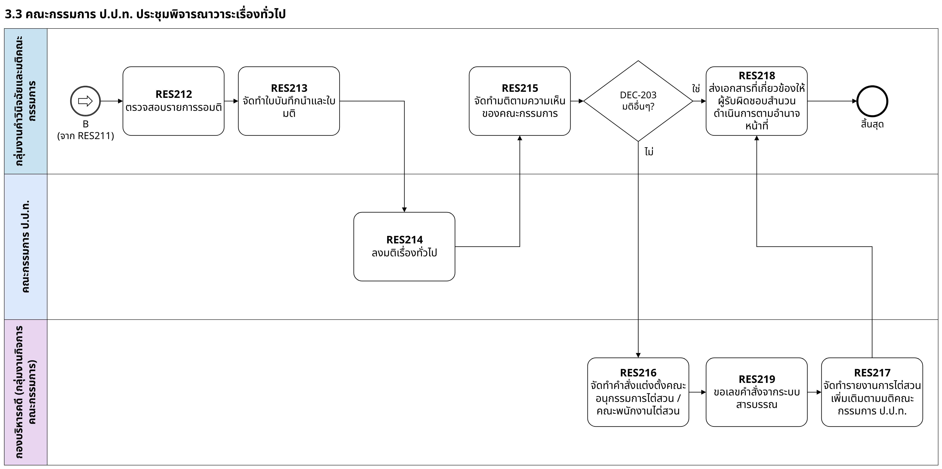
1.6 Process 5 · เส้นทางมติเรื่องทั่วไป
จุดสำคัญในผัง
RES212–213 ตรวจรายการรอมติ จัดทำใบมติ
RES214 ลงมติเรื่องทั่วไป
RES215 จัดทำมติ
DEC-203 มติอื่น? → ส่งเอกสาร / แต่งตั้งผู้ไต่สวน
อ้างอิง : User Flow V1.0.4 ภาพ 3-3 | เล่มที่ 4 กิจกรรมที่ 7 หัวข้อ 2.1.2.3 รูปภาพที่ 14
Notes:
ผังนี้คือเส้นทางมติเรื่องทั่วไปของ Process 5 ไล่ตาม Lane จากซ้ายไปขวา จุดสำคัญคือ RES212–213 ตรวจรายการรอมติ จัดทำใบมติ / RES214 ลงมติเรื่องทั่วไป / RES215 จัดทำมติ / DEC-203 มติอื่น? → ส่งเอกสาร / แต่งตั้งผู้ไต่สวน

Slide 33
1.7
กระบวนการย่อย (Process ย่อย)
6.1 ส่งมติเพื่อจัดทำหนังสือส่งสำนักงาน ป.ป.ช.
Process 6 · ดำเนินการตามมติและออกคำสั่ง
6.2 ส่งมติและเอกสารคืนหน่วยงานที่รับผิดชอบ
6.3 จัดทำคำสั่งแต่งตั้งและขอเลขจากระบบสารบรรณ
6.4 จัดทำรายงานการไต่สวนเพิ่มเติม
อ้างอิง : User Flow V1.0.4 | โครงหัวข้อ Process บทที่ 2 ชีต C
Notes:
Process 6 คือการดำเนินการตามมติที่ไม่ใช่การชี้มูล มี 4 กรณี มติส่ง ป.ป.ช. ระบบส่งมติคืนผู้รับผิดชอบเพื่อไปทำหนังสือส่งต่อ มติอื่นหรือไม่ชี้มูลส่งเอกสารคืนหน่วยงาน มติรับไว้ไต่สวนหรือแต่งตั้งผู้ไต่สวน กลุ่มงานกิจการคณะกรรมการจัดทำคำสั่งแต่งตั้ง และขอเลขคำสั่งกับเลขหนังสือส่งจากระบบสารบรรณอิเล็กทรอนิกส์ก่อนส่งออก และสำหรับเรื่องทั่วไปอาจต้องจัดทำรายงานการไต่สวนเพิ่มเติมตามมติ
[มุมธุรกิจ] สำนักงาน ป.ป.ช. ไม่ได้เชื่อมกับระบบนี้โดยตรง — ระบบส่งคืนผู้รับผิดชอบ
[มุม IT] จุดเชื่อมระบบสารบรรณ: RES033 / RES219 (ขอเลขคำสั่งและเลขหนังสือ)

Slide 34
1.7 Process 6 · ขั้นตอนและผู้รับผิดชอบ
Process ย่อย | รหัสขั้นตอน (RES / DEC) | ผู้ปฏิบัติ | ไปต่อ / ผลลัพธ์
6.1 ส่งมติเพื่อจัดทำหนังสือส่ง ป.ป.ช. | RES027 | กลุ่มงานคำวินิจฉัยและมติฯ | สิ้นสุด — ผู้รับผิดชอบทำหนังสือต่อ
6.2 ส่งมติและเอกสารคืนหน่วยงาน | RES028 | RES129 | RES218 | กลุ่มงานคำวินิจฉัยและมติฯ | สิ้นสุด
6.3 จัดทำคำสั่งแต่งตั้งและขอเลข | RES029–031, 033, 032 | RES216, 219 | กลุ่มงานกิจการคณะกรรมการ | สิ้นสุด / ระบบสารบรรณ (สลธ.)
6.4 จัดทำรายงานการไต่สวนเพิ่มเติม | RES217 (เรื่องทั่วไป) | กลุ่มงานกิจการคณะกรรมการ | ไป 6.2
อ้างอิง : User Flow V1.0.4 | เล่มที่ 4 กิจกรรมที่ 7 หัวข้อ 2.2 | รหัสขั้นตอนเรียง ไต่สวนเบื้องต้น | ชี้มูล | เรื่องทั่วไป
Notes:
ตารางนี้แตก Process 6 เป็นกระบวนการย่อย พร้อมรหัสขั้นตอนใน User Flow ผู้ปฏิบัติ และจุดที่เรื่องไปต่อ จุดเชื่อมระบบสารบรรณ: RES033 / RES219 (ขอเลขคำสั่งและเลขหนังสือ)
[มุมธุรกิจ] อ่านคอลัมน์ผู้ปฏิบัติและไปต่อ
[มุม IT] อ่านคอลัมน์รหัสขั้นตอน ใช้ trace ไปหน้าจอและ DFD

Slide 35
1.7 Process 6 · เส้นทางรายงานการไต่สวนเบื้องต้น (ส่วนหลัง)
จุดสำคัญในผัง
RES027 ส่งมติคืนผู้รับผิดชอบเพื่อทำหนังสือส่ง ป.ป.ช.
RES028 ส่งมติและเอกสารคืนสำนักที่รับผิดชอบ
RES029–031 ใบบันทึกนำ คำสั่งแต่งตั้ง ใบส่งคำสั่ง
RES033 ขอเลขคำสั่ง/เลขหนังสือส่งจากระบบสารบรรณ
RES032 ส่งคำสั่งให้สำนักที่รับผิดชอบไต่สวน
อ้างอิง : User Flow V1.0.4 ภาพ 1-5 | เล่มที่ 4 กิจกรรมที่ 7 หัวข้อ 2.1.2.1 รูปภาพที่ 11
Notes:
ผังนี้คือเส้นทางรายงานการไต่สวนเบื้องต้น (ส่วนหลัง)ของ Process 6 ไล่ตาม Lane จากซ้ายไปขวา จุดสำคัญคือ RES027 ส่งมติคืนผู้รับผิดชอบเพื่อทำหนังสือส่ง ป.ป.ช. / RES028 ส่งมติและเอกสารคืนสำนักที่รับผิดชอบ / RES029–031 ใบบันทึกนำ คำสั่งแต่งตั้ง ใบส่งคำสั่ง / RES033 ขอเลขคำสั่ง/เลขหนังสือส่งจากระบบสารบรรณ

Slide 36
1.7 Process 6 · เส้นทางรายงานการไต่สวนเพื่อวินิจฉัยชี้มูล (ส่วนหลัง)
จุดสำคัญในผัง
DEC-105 = ไม่ชี้มูล
RES129 ส่งรายงาน มติ และเอกสารคืน
สิ้นสุดกระบวนการในระบบ
อ้างอิง : User Flow V1.0.4 ภาพ 2-5 | เล่มที่ 4 กิจกรรมที่ 7 หัวข้อ 2.1.2.2 รูปภาพที่ 12
Notes:
ผังนี้คือเส้นทางรายงานการไต่สวนเพื่อวินิจฉัยชี้มูล (ส่วนหลัง)ของ Process 6 ไล่ตาม Lane จากซ้ายไปขวา จุดสำคัญคือ DEC-105 = ไม่ชี้มูล / RES129 ส่งรายงาน มติ และเอกสารคืน / สิ้นสุดกระบวนการในระบบ

Slide 37
1.7 Process 6 · เส้นทางมติเรื่องทั่วไป (ส่วนหลัง)
จุดสำคัญในผัง
DEC-203 = แต่งตั้งผู้ไต่สวน
RES216 จัดทำคำสั่งแต่งตั้ง
RES219 ขอเลขคำสั่งจากระบบสารบรรณ
RES217 จัดทำรายงานการไต่สวนเพิ่มเติม
RES218 ส่งเอกสารให้ผู้รับผิดชอบสำนวน
อ้างอิง : User Flow V1.0.4 ภาพ 3-3 | เล่มที่ 4 กิจกรรมที่ 7 หัวข้อ 2.1.2.3 รูปภาพที่ 14
Notes:
ผังนี้คือเส้นทางมติเรื่องทั่วไป (ส่วนหลัง)ของ Process 6 ไล่ตาม Lane จากซ้ายไปขวา จุดสำคัญคือ DEC-203 = แต่งตั้งผู้ไต่สวน / RES216 จัดทำคำสั่งแต่งตั้ง / RES219 ขอเลขคำสั่งจากระบบสารบรรณ / RES217 จัดทำรายงานการไต่สวนเพิ่มเติม

Slide 38
1.8
กระบวนการย่อย (Process ย่อย)
7.1 จัดทำและลงนามรายงานวินิจฉัยชี้มูล
Process 7 · จัดทำรายงานวินิจฉัยชี้มูลและส่งดำเนินการ
7.2 ส่งเรื่องดำเนินคดีอาญา
7.3 จัดทำหนังสือลงโทษทางวินัย
อ้างอิง : User Flow V1.0.4 | โครงหัวข้อ Process บทที่ 2 ชีต C
Notes:
Process 7 เกิดเมื่อคณะกรรมการมีมติชี้มูลความผิด กลุ่มงานกิจการคณะกรรมการจัดทำรายงานวินิจฉัยชี้มูลเสนอคณะกรรมการลงนาม แล้วแยก 2 สาย สายอาญาขอเลขหนังสือส่งจากระบบสารบรรณแล้วส่งเรื่องดำเนินคดีพร้อมบันทึกการส่ง สายวินัยจัดทำใบบันทึกส่งวินัย ใบติดตาม และหนังสือลงโทษทางวินัย แล้วขอเลขหนังสือจากระบบสารบรรณ
[มุมธุรกิจ] ชี้มูลแล้วแยก "อาญา" กับ "วินัย" ชัดเจน
[มุม IT] หน้าจอ RES-19 รองรับทั้งสองสาย; ช่องเลขหนังสือจากระบบสารบรรณยังต้องเพิ่มในหน้าจอ

Slide 39
1.8 Process 7 · ขั้นตอนและผู้รับผิดชอบ
Process ย่อย | รหัสขั้นตอน (RES / DEC) | ผู้ปฏิบัติ | ไปต่อ / ผลลัพธ์
7.1 จัดทำและลงนามรายงานวินิจฉัยชี้มูล | RES130–132 | กลุ่มงานกิจการฯ / คณะกรรมการ ป.ป.ท. | DEC-106 สายอาญา? → 7.2 / 7.3
7.2 ส่งเรื่องดำเนินคดีอาญา | DEC-106, RES135–136 | กลุ่มงานกิจการคณะกรรมการ | สิ้นสุด / ระบบสารบรรณ (สลธ.)
7.3 จัดทำหนังสือลงโทษทางวินัย | RES133–134, RES137 | กลุ่มงานกิจการคณะกรรมการ | สิ้นสุด / ระบบสารบรรณ (สลธ.)
อ้างอิง : User Flow V1.0.4 | เล่มที่ 4 กิจกรรมที่ 7 หัวข้อ 2.2 | รหัสขั้นตอนเรียง ไต่สวนเบื้องต้น | ชี้มูล | เรื่องทั่วไป
Notes:
ตารางนี้แตก Process 7 เป็นกระบวนการย่อย พร้อมรหัสขั้นตอนใน User Flow ผู้ปฏิบัติ และจุดที่เรื่องไปต่อ หน้าจอ RES-19 รองรับทั้งสองสาย; ช่องเลขหนังสือจากระบบสารบรรณยังต้องเพิ่มในหน้าจอ
[มุมธุรกิจ] อ่านคอลัมน์ผู้ปฏิบัติและไปต่อ
[มุม IT] อ่านคอลัมน์รหัสขั้นตอน ใช้ trace ไปหน้าจอและ DFD

Slide 40
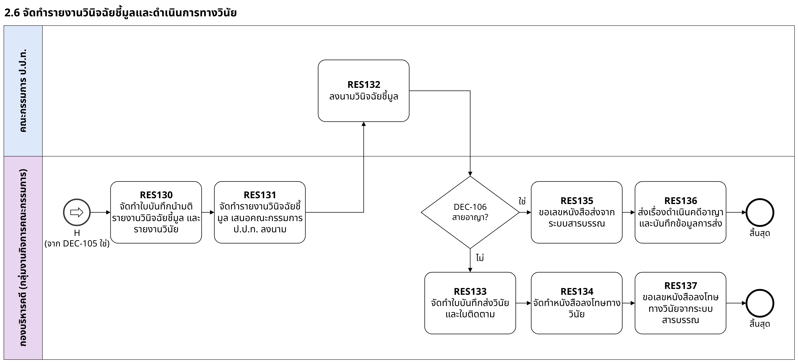
1.8 Process 7 · จัดทำรายงานวินิจฉัยชี้มูลและดำเนินการทางวินัย
จุดสำคัญในผัง
RES130–131 จัดทำใบบันทึกนำและรายงานวินิจฉัยชี้มูล
RES132 คณะกรรมการ ป.ป.ท. ลงนาม
DEC-106 สายอาญา?
อาญา: RES135 ขอเลขหนังสือ → RES136 ส่งเรื่อง
วินัย: RES133–134 → RES137 ขอเลขหนังสือ
อ้างอิง : User Flow V1.0.4 ภาพ 2-6 | เล่มที่ 4 กิจกรรมที่ 7 หัวข้อ 2.1.2.2 รูปภาพที่ 13
Notes:
ผังนี้คือจัดทำรายงานวินิจฉัยชี้มูลและดำเนินการทางวินัยของ Process 7 ไล่ตาม Lane จากซ้ายไปขวา จุดสำคัญคือ RES130–131 จัดทำใบบันทึกนำและรายงานวินิจฉัยชี้มูล / RES132 คณะกรรมการ ป.ป.ท. ลงนาม / DEC-106 สายอาญา? / อาญา: RES135 ขอเลขหนังสือ → RES136 ส่งเรื่อง

Slide 41
1.9
กระบวนการย่อย (Process ย่อย)
8.1 ค้นหาและกรองข้อมูลคดี
Process 8 · ค้นหาและรายงานข้อมูลคดี
8.2 แสดงผลแดชบอร์ดและส่งออกข้อมูล
อ้างอิง : User Flow V1.0.4 | โครงหัวข้อ Process บทที่ 2 ชีต C
Notes:
Process 8 เป็นกระบวนการสนับสนุน ไม่ได้อยู่ในลำดับงานหลัก บุคลากรค้นหาและกรองข้อมูลคดีตามสิทธิ์ได้ทุกช่วง ดูแดชบอร์ดแบบ Real Time และส่งออกเป็น Word Excel PDF
[มุมธุรกิจ] ผู้บริหารใช้ติดตามภาพรวมและสถิติมติ
[มุม IT] DFD ยังไม่มีกระบวนการแสดงผล/ส่งออก — อ่านจาก Data Store โดยตรง

Slide 42
1.9 Process 8 · ขั้นตอนและผู้รับผิดชอบ
Process ย่อย | รหัสขั้นตอน (RES / DEC) | ผู้ปฏิบัติ | ไปต่อ / ผลลัพธ์
8.1 ค้นหาและกรองข้อมูลคดี | RES053 | บุคลากรสำนักงาน ป.ป.ท. (ตามสิทธิ์) | ใช้ได้ทุกช่วงของกระบวนการ
8.2 แสดงผลแดชบอร์ดและส่งออกข้อมูล | RES054–055 | บุคลากรสำนักงาน ป.ป.ท. (ตามสิทธิ์) | ส่งออก Word / Excel / PDF
อ้างอิง : User Flow V1.0.4 | เล่มที่ 4 กิจกรรมที่ 7 หัวข้อ 2.2 | รหัสขั้นตอนเรียง ไต่สวนเบื้องต้น | ชี้มูล | เรื่องทั่วไป
Notes:
ตารางนี้แตก Process 8 เป็นกระบวนการย่อย พร้อมรหัสขั้นตอนใน User Flow ผู้ปฏิบัติ และจุดที่เรื่องไปต่อ DFD ยังไม่มีกระบวนการแสดงผล/ส่งออก — อ่านจาก Data Store โดยตรง
[มุมธุรกิจ] อ่านคอลัมน์ผู้ปฏิบัติและไปต่อ
[มุม IT] อ่านคอลัมน์รหัสขั้นตอน ใช้ trace ไปหน้าจอและ DFD

Slide 43
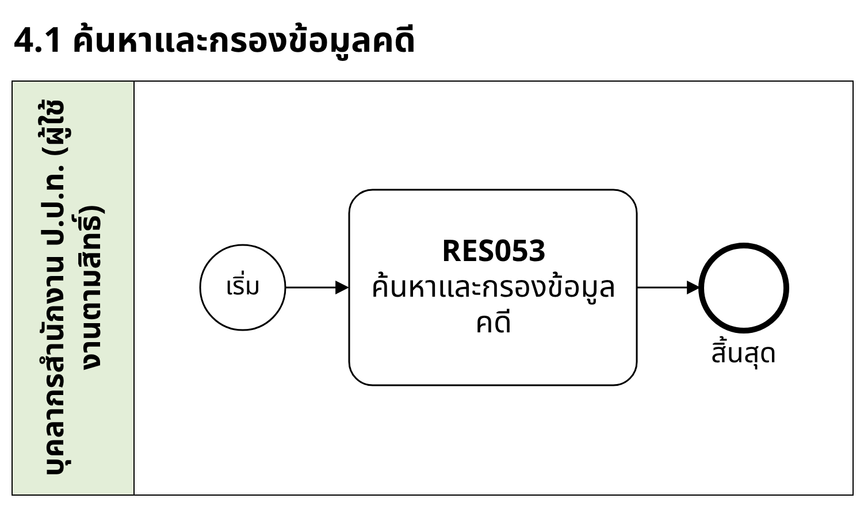
1.9 Process 8 · ระบบค้นหาและกรองข้อมูลคดี
จุดสำคัญในผัง
RES053 ค้นหาและกรองข้อมูลคดีตามสิทธิ์
ใช้ได้ทุกช่วงของกระบวนการ
หน้าจอที่รองรับ : RES-21 ทะเบียนสำนวน
อ้างอิง : User Flow V1.0.4 ภาพ 4-1 | เล่มที่ 4 กิจกรรมที่ 7 หัวข้อ 2.1.3 รูปภาพที่ 15
Notes:
ผังนี้คือระบบค้นหาและกรองข้อมูลคดีของ Process 8 ไล่ตาม Lane จากซ้ายไปขวา จุดสำคัญคือ RES053 ค้นหาและกรองข้อมูลคดีตามสิทธิ์ / ใช้ได้ทุกช่วงของกระบวนการ / หน้าจอที่รองรับ : RES-21 ทะเบียนสำนวน

Slide 44
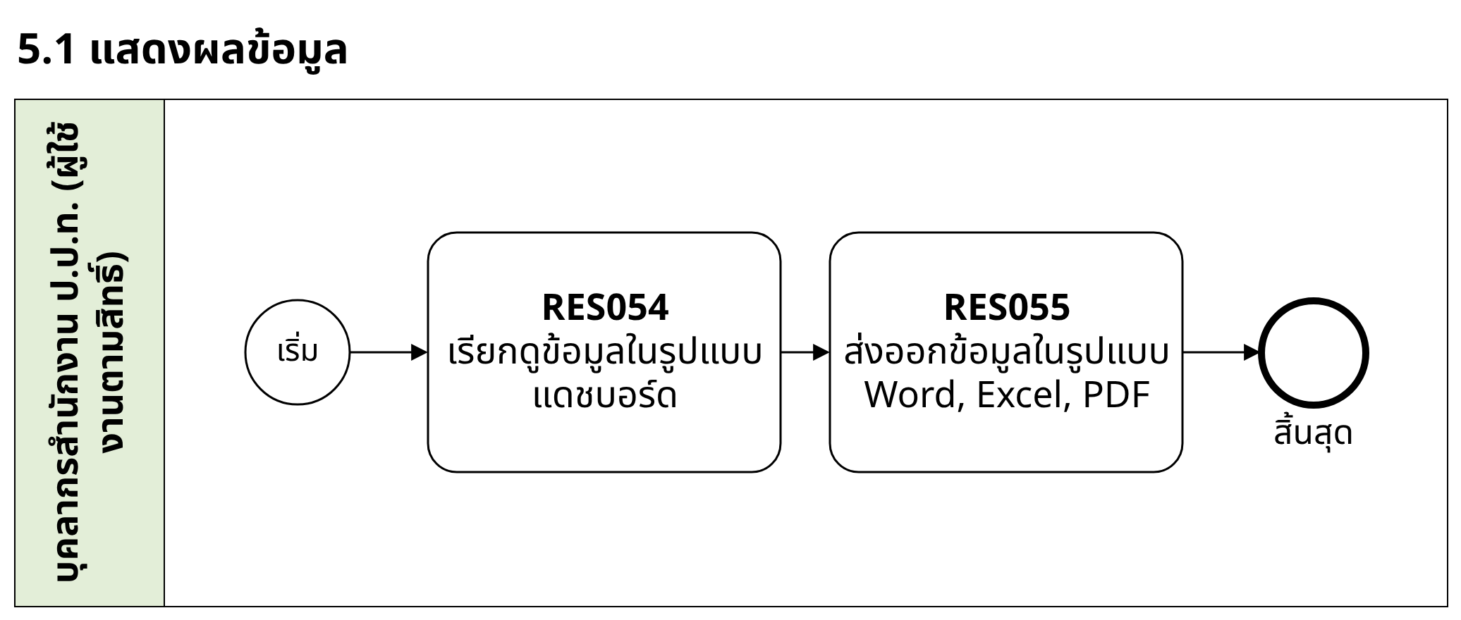
1.9 Process 8 · ระบบการแสดงผลข้อมูล
จุดสำคัญในผัง
RES054 เรียกดูข้อมูลในรูปแบบแดชบอร์ด
RES055 ส่งออก Word / Excel / PDF
หน้าจอที่รองรับ : RES-22, RES-23
อ้างอิง : User Flow V1.0.4 ภาพ 5-1 | เล่มที่ 4 กิจกรรมที่ 7 หัวข้อ 2.1.4 รูปภาพที่ 16
Notes:
ผังนี้คือระบบการแสดงผลข้อมูลของ Process 8 ไล่ตาม Lane จากซ้ายไปขวา จุดสำคัญคือ RES054 เรียกดูข้อมูลในรูปแบบแดชบอร์ด / RES055 ส่งออก Word / Excel / PDF / หน้าจอที่รองรับ : RES-22, RES-23

Slide 45
ส่วนที่ 2
2
หัวข้อในส่วนนี้
2.1 สรุปผู้เกี่ยวข้องภายนอก (External Entity) 11 กลุ่ม
Context Diagram
2.2 ภาพรวมขอบเขตระบบ (Process 0)
(Level 0)
2.3 การรับ–ส่งข้อมูลรายผู้เกี่ยวข้อง
Notes:
ส่วนที่ 2 Context Diagram มองระบบทั้งระบบเป็นกล่องเดียว แล้วดูว่ามีใครบ้างที่ส่งข้อมูลเข้าหรือรับข้อมูลออกจากระบบ ใช้กำหนดขอบเขตระบบให้ชัด

Slide 46
2.1 สรุปผู้เกี่ยวข้องภายนอก (External Entity) 11 กลุ่ม
4
2
3
2
ผู้พิจารณาและลงนาม
คณะอนุกรรมการ
กลุ่มงานในกองบริหารคดี
หน่วยงานและระบบภายนอก
E1
เลขาธิการคณะกรรมการ ป.ป.ท.
E3
ประธานกรรมการ ป.ป.ท.
E5
คณะกรรมการ ป.ป.ท.
E7
ผอ.กองบริหารคดี
E2
คณะอนุกรรมการสนับสนุนเลขาธิการฯ
E10
คณะอนุกรรมการกลั่นกรองเรื่องไต่สวนข้อเท็จจริง
E4
กลุ่มงานคำวินิจฉัยและมติคณะกรรมการ
E6
กลุ่มงานกิจการคณะกรรมการ
E9
กลุ่มงานบริหารคดีและบริหารทั่วไป
E8
หน่วยงานต้นเรื่อง/เจ้าของเรื่อง
E11
ระบบสารบรรณอิเล็กทรอนิกส์ (สารบรรณกลาง สลธ.)
อ้างอิง : เล่มที่ 4 กิจกรรมที่ 7 หัวข้อ 3.1.1
Notes:
ผู้เกี่ยวข้องภายนอกมี 11 กลุ่ม แบ่งได้ 4 กลุ่มใหญ่ ผู้พิจารณาและลงนาม 4 ราย คณะอนุกรรมการ 2 คณะ กลุ่มงานในกองบริหารคดี 3 กลุ่ม และหน่วยงานกับระบบภายนอก 2 ราย E11 ระบบสารบรรณอิเล็กทรอนิกส์เพิ่มเข้ามาในรอบ V1.4 ตามคอมเมนต์เรื่องการขอเลขคำสั่งและเลขหนังสือ
[มุมธุรกิจ] ทุกบทบาทที่ทำงานกับระบบอยู่ในหน้านี้ — ชื่อบทบาทยังรอสรุปมาตรฐานจากทีม
[มุม IT] E11 = integration กับระบบสารบรรณ (request/response เลขที่หนังสือ)

Slide 47
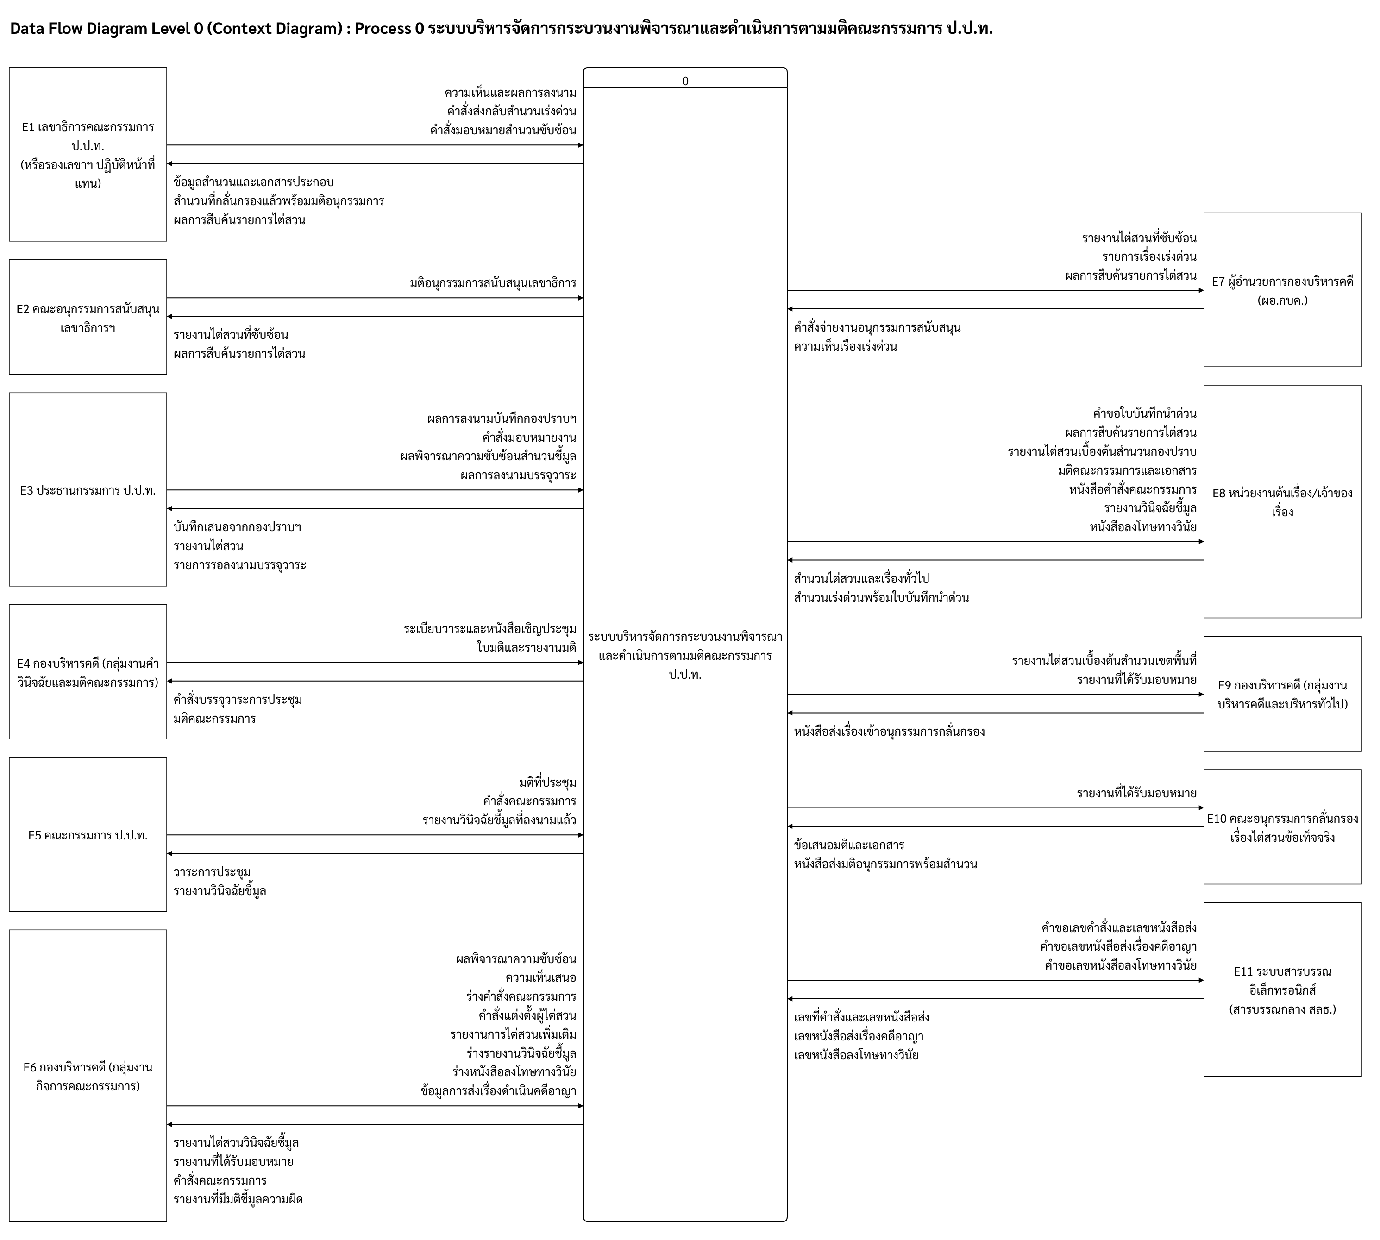
2.2 ภาพรวมขอบเขตระบบ (Context Diagram Level 0)
ขอบเขตระบบ (Process 0)
ระบบทั้งหมดแสดงเป็นกระบวนการเดียว (Process 0)
ผู้เกี่ยวข้องภายนอก 11 กลุ่ม (E1–E11)
ทุกเส้นกำกับชื่อข้อมูลที่ไหล
ในเล่มแยกเป็น 7 ภาพ ภาพละ 1–2 ผู้เกี่ยวข้อง
E11 ระบบสารบรรณ เพิ่มใน V1.0.4
อ้างอิง : Context Diagram (Level 0) V1.0.4 ภาพรวม | เล่มที่ 4 กิจกรรมที่ 7 หัวข้อ 3.1
Notes:
ภาพรวม Context Diagram แสดงระบบเป็นกล่องเดียวตรงกลาง และผู้เกี่ยวข้อง 11 กลุ่มรอบนอก ในเล่มแยกเป็น 7 ภาพย่อยเพื่อให้อ่านชื่อข้อมูลบนเส้นได้ชัด

Slide 48
2.2 ผู้เกี่ยวข้องภายนอก (1/2)
รหัส | ผู้เกี่ยวข้อง | บทบาทต่อระบบ
E1 | เลขาธิการคณะกรรมการ ป.ป.ท. | พิจารณาความซับซ้อน/ความเร่งด่วน ให้ความเห็นและลงนามรายงาน
E2 | คณะอนุกรรมการสนับสนุนเลขาธิการฯ | กลั่นกรองสำนวนซับซ้อนที่ได้รับมอบหมาย แล้วส่งกลับเลขาธิการฯ
E3 | ประธานกรรมการ ป.ป.ท. | พิจารณา สั่งการ และลงนามบรรจุวาระการประชุม
E4 | กองบริหารคดี (กลุ่มงานคำวินิจฉัยและมติคณะกรรมการ) | นัดหมายวาระการประชุม บันทึกมติคณะกรรมการ
E5 | คณะกรรมการ ป.ป.ท. | ลงมติสำนวนตามวาระการประชุม
E6 | กองบริหารคดี (กลุ่มงานกิจการคณะกรรมการ) | จัดทำคำสั่งแต่งตั้ง รายงานวินิจฉัยชี้มูล หนังสือลงโทษ
อ้างอิง : เล่มที่ 4 กิจกรรมที่ 7 หัวข้อ 3.1.1
Notes:
ตารางสรุปบทบาทของผู้เกี่ยวข้องแต่ละราย E1 เลขาธิการคณะกรรมการ ป.ป.ท. ทำหน้าที่พิจารณาความซับซ้อน/ความเร่งด่วน ให้ความเห็นและลงนามรายงาน E2 คณะอนุกรรมการสนับสนุนเลขาธิการฯ ทำหน้าที่กลั่นกรองสำนวนซับซ้อนที่ได้รับมอบหมาย แล้วส่งกลับเลขาธิการฯ E3 ประธานกรรมการ ป.ป.ท. ทำหน้าที่พิจารณา สั่งการ และลงนามบรรจุวาระการประชุม E4 กองบริหารคดี (กลุ่มงานคำวินิจฉัยและมติคณะกรรมการ) ทำหน้าที่นัดหมายวาระการประชุม บันทึกมติคณะกรรมการ E5 คณะกรรมการ ป.ป.ท. ทำหน้าที่ลงมติสำนวนตามวาระการประชุม E6 กองบริหารคดี (กลุ่มงานกิจการคณะกรรมการ) ทำหน้าที่จัดทำคำสั่งแต่งตั้ง รายงานวินิจฉัยชี้มูล หนังสือลงโทษ

Slide 49
2.2 ผู้เกี่ยวข้องภายนอก (2/2)
รหัส | ผู้เกี่ยวข้อง | บทบาทต่อระบบ
E7 | ผู้อำนวยการกองบริหารคดี (ผอ.กบค.) | ลงความเห็นเรื่องด่วน จ่ายงานสำนวนซับซ้อน
E8 | หน่วยงานต้นเรื่อง/เจ้าของเรื่อง | จัดทำ/เสนอสำนวนและเรื่องทั่วไป รับมติและเอกสารกลับ
E9 | กองบริหารคดี (กลุ่มงานบริหารคดีและบริหารทั่วไป) | รับสำนวนที่ได้รับมอบหมาย ส่งเรื่องเข้าคณะอนุฯ กลั่นกรอง
E10 | คณะอนุกรรมการกลั่นกรองเรื่องไต่สวนข้อเท็จจริง | พิจารณาเสนอมติ ส่งหนังสือมติพร้อมสำนวน
E11 | ระบบสารบรรณอิเล็กทรอนิกส์ (สารบรรณกลาง สลธ.) | ออกเลขคำสั่งและเลขหนังสือส่งออกตามคำขอจากระบบ
อ้างอิง : เล่มที่ 4 กิจกรรมที่ 7 หัวข้อ 3.1.1
Notes:
ตารางสรุปบทบาทของผู้เกี่ยวข้องแต่ละราย E7 ผู้อำนวยการกองบริหารคดี (ผอ.กบค.) ทำหน้าที่ลงความเห็นเรื่องด่วน จ่ายงานสำนวนซับซ้อน E8 หน่วยงานต้นเรื่อง/เจ้าของเรื่อง ทำหน้าที่จัดทำ/เสนอสำนวนและเรื่องทั่วไป รับมติและเอกสารกลับ E9 กองบริหารคดี (กลุ่มงานบริหารคดีและบริหารทั่วไป) ทำหน้าที่รับสำนวนที่ได้รับมอบหมาย ส่งเรื่องเข้าคณะอนุฯ กลั่นกรอง E10 คณะอนุกรรมการกลั่นกรองเรื่องไต่สวนข้อเท็จจริง ทำหน้าที่พิจารณาเสนอมติ ส่งหนังสือมติพร้อมสำนวน E11 ระบบสารบรรณอิเล็กทรอนิกส์ (สารบรรณกลาง สลธ.) ทำหน้าที่ออกเลขคำสั่งและเลขหนังสือส่งออกตามคำขอจากระบบ

Slide 50
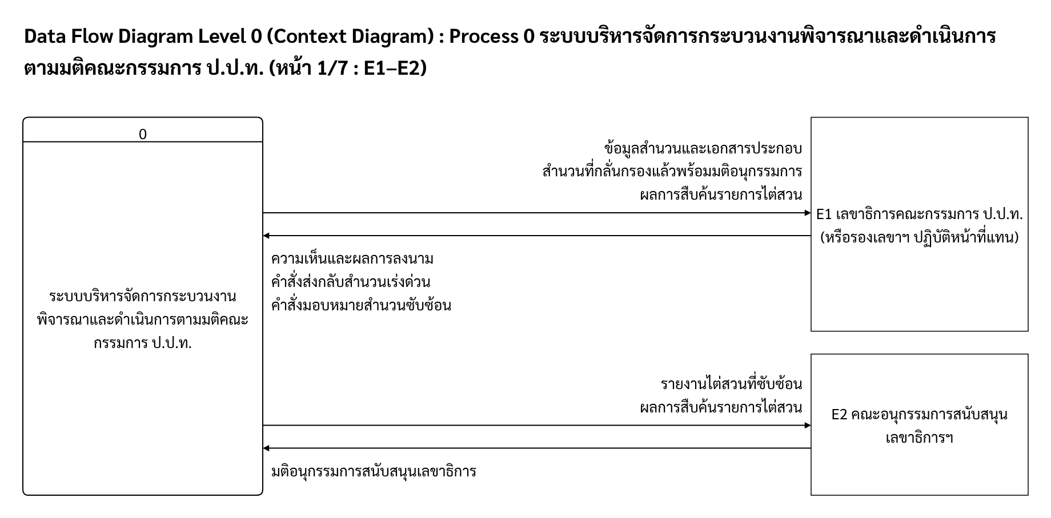
2.3 Context Diagram · ภาพแยก 1/7 : E1–E2
ข้อมูลเข้า–ออก
E1 → ระบบ : ความเห็นและผลการลงนาม, คำสั่งส่งกลับสำนวนเร่งด่วน, คำสั่งมอบหมายสำนวนซับซ้อน
ระบบ → E1 : ข้อมูลสำนวนและเอกสารประกอบ, สำนวนที่กลั่นกรองแล้วพร้อมมติอนุกรรมการ, ผลการสืบค้นรายการไต่สวน
E2 → ระบบ : มติอนุกรรมการสนับสนุนเลขาธิการ
ระบบ → E2 : รายงานไต่สวนที่ซับซ้อน, ผลการสืบค้นรายการไต่สวน
อ้างอิง : Context Diagram (Level 0) V1.0.4 หน้า 1/7 | เล่มที่ 4 กิจกรรมที่ 7 หัวข้อ 3.1 รูปภาพที่ 17
Notes:
ภาพนี้แสดงการรับส่งข้อมูลระหว่างระบบกับ E1 เลขาธิการคณะกรรมการ ป.ป.ท. และ E2 คณะอนุกรรมการสนับสนุนเลขาธิการฯ E1 → ระบบ : ความเห็นและผลการลงนาม, คำสั่งส่งกลับสำนวนเร่งด่วน, คำสั่งมอบหมายสำนวนซับซ้อน ระบบ → E1 : ข้อมูลสำนวนและเอกสารประกอบ, สำนวนที่กลั่นกรองแล้วพร้อมมติอนุกรรมการ, ผลการสืบค้นรายการไต่สวน E2 → ระบบ : มติอนุกรรมการสนับสนุนเลขาธิการ ระบบ → E2 : รายงานไต่สวนที่ซับซ้อน, ผลการสืบค้นรายการไต่สวน

Slide 51
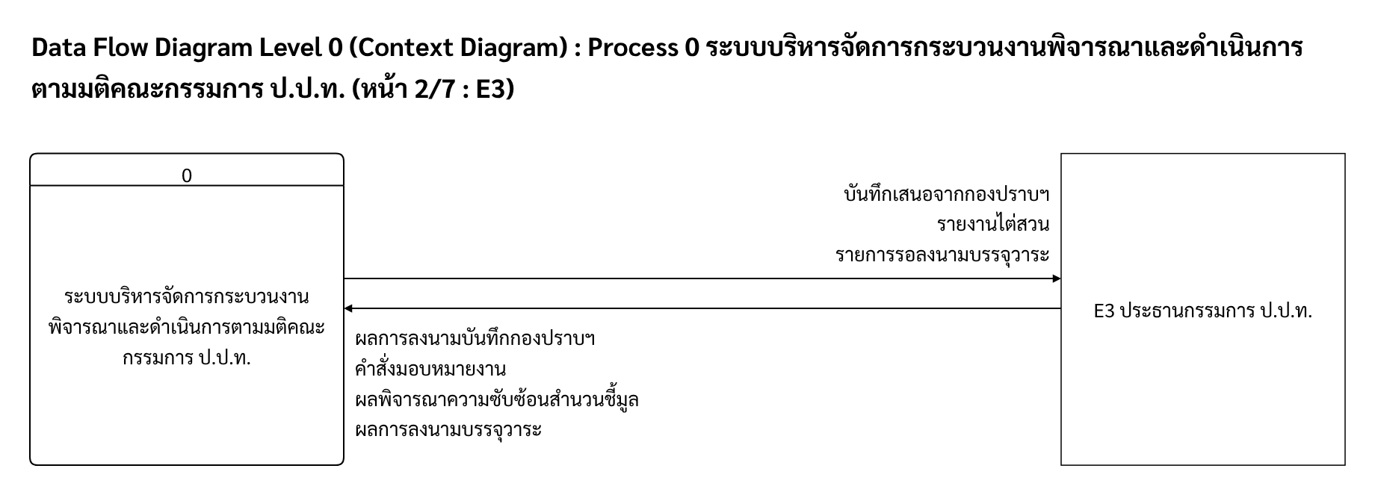
2.3 Context Diagram · ภาพแยก 2/7 : E3
E3 ประธานกรรมการ ป.ป.ท.
E3 → ระบบ : ผลการลงนามบันทึกกองปราบฯ, คำสั่งมอบหมายงาน, ผลพิจารณาความซับซ้อนสำนวนชี้มูล และอีก 1 รายการ
ระบบ → E3 : บันทึกเสนอจากกองปราบฯ, รายงานไต่สวน, รายการรอลงนามบรรจุวาระ
อ้างอิง : Context Diagram (Level 0) V1.0.4 หน้า 2/7 | เล่มที่ 4 กิจกรรมที่ 7 หัวข้อ 3.1 รูปภาพที่ 18
Notes:
ภาพนี้แสดงการรับส่งข้อมูลระหว่างระบบกับ E3 ประธานกรรมการ ป.ป.ท. E3 → ระบบ : ผลการลงนามบันทึกกองปราบฯ, คำสั่งมอบหมายงาน, ผลพิจารณาความซับซ้อนสำนวนชี้มูล และอีก 1 รายการ ระบบ → E3 : บันทึกเสนอจากกองปราบฯ, รายงานไต่สวน, รายการรอลงนามบรรจุวาระ

Slide 52
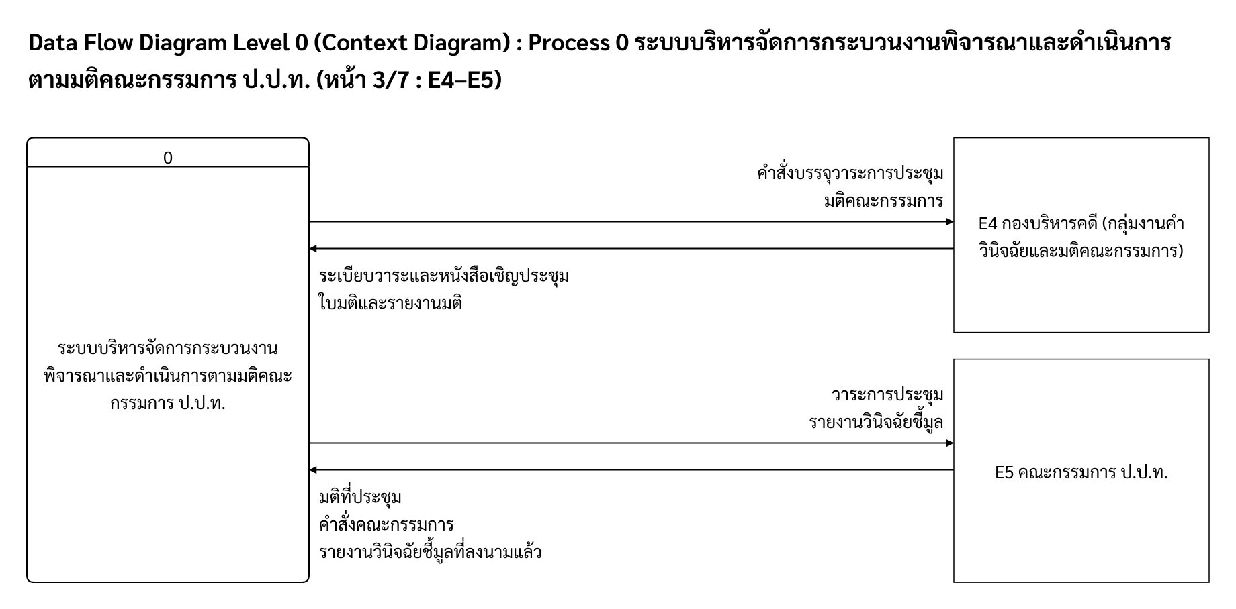
2.3 Context Diagram · ภาพแยก 3/7 : E4–E5
ข้อมูลเข้า–ออก
E4 → ระบบ : ระเบียบวาระและหนังสือเชิญประชุม, ใบมติและรายงานมติ
ระบบ → E4 : คำสั่งบรรจุวาระการประชุม, มติคณะกรรมการ
E5 → ระบบ : มติที่ประชุม, คำสั่งคณะกรรมการ, รายงานวินิจฉัยชี้มูลที่ลงนามแล้ว
ระบบ → E5 : วาระการประชุม, รายงานวินิจฉัยชี้มูล
อ้างอิง : Context Diagram (Level 0) V1.0.4 หน้า 3/7 | เล่มที่ 4 กิจกรรมที่ 7 หัวข้อ 3.1 รูปภาพที่ 19
Notes:
ภาพนี้แสดงการรับส่งข้อมูลระหว่างระบบกับ E4 กองบริหารคดี (กลุ่มงานคำวินิจฉัยและมติคณะกรรมการ) และ E5 คณะกรรมการ ป.ป.ท. E4 → ระบบ : ระเบียบวาระและหนังสือเชิญประชุม, ใบมติและรายงานมติ ระบบ → E4 : คำสั่งบรรจุวาระการประชุม, มติคณะกรรมการ E5 → ระบบ : มติที่ประชุม, คำสั่งคณะกรรมการ, รายงานวินิจฉัยชี้มูลที่ลงนามแล้ว ระบบ → E5 : วาระการประชุม, รายงานวินิจฉัยชี้มูล

Slide 53
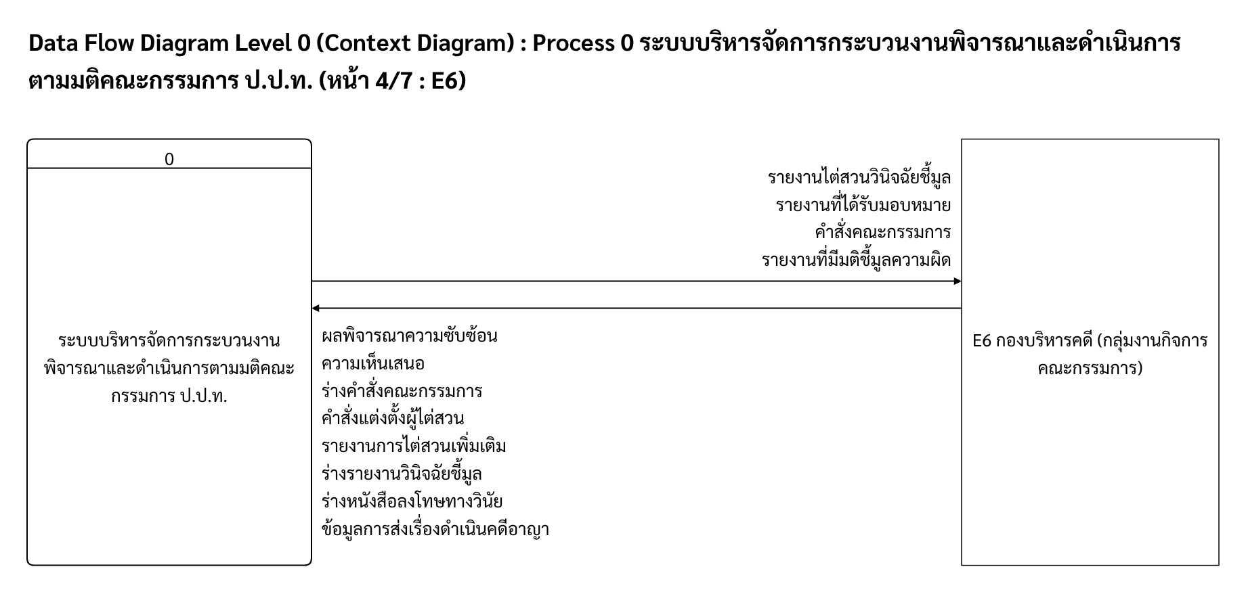
2.3 Context Diagram · ภาพแยก 4/7 : E6
E6 กองบริหารคดี (กลุ่มงานกิจการคณะกรรมการ)
E6 → ระบบ : ผลพิจารณาความซับซ้อน, ความเห็นเสนอ, ร่างคำสั่งคณะกรรมการ และอีก 5 รายการ
ระบบ → E6 : รายงานไต่สวนวินิจฉัยชี้มูล, รายงานที่ได้รับมอบหมาย, คำสั่งคณะกรรมการ และอีก 1 รายการ
อ้างอิง : Context Diagram (Level 0) V1.0.4 หน้า 4/7 | เล่มที่ 4 กิจกรรมที่ 7 หัวข้อ 3.1 รูปภาพที่ 20
Notes:
ภาพนี้แสดงการรับส่งข้อมูลระหว่างระบบกับ E6 กองบริหารคดี (กลุ่มงานกิจการคณะกรรมการ) E6 → ระบบ : ผลพิจารณาความซับซ้อน, ความเห็นเสนอ, ร่างคำสั่งคณะกรรมการ และอีก 5 รายการ ระบบ → E6 : รายงานไต่สวนวินิจฉัยชี้มูล, รายงานที่ได้รับมอบหมาย, คำสั่งคณะกรรมการ และอีก 1 รายการ

Slide 54
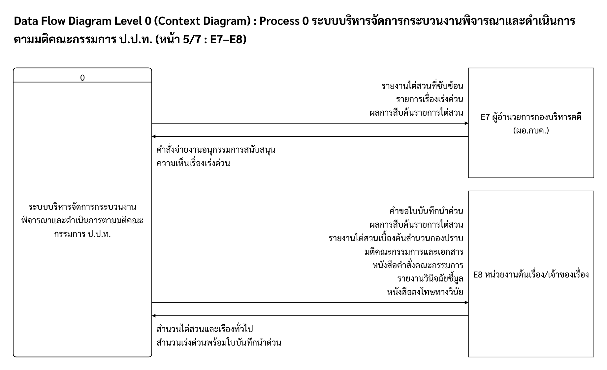
2.3 Context Diagram · ภาพแยก 5/7 : E7–E8
ข้อมูลเข้า–ออก
E7 → ระบบ : คำสั่งจ่ายงานอนุกรรมการสนับสนุน, ความเห็นเรื่องเร่งด่วน
ระบบ → E7 : รายงานไต่สวนที่ซับซ้อน, รายการเรื่องเร่งด่วน, ผลการสืบค้นรายการไต่สวน
E8 → ระบบ : สำนวนไต่สวนและเรื่องทั่วไป, สำนวนเร่งด่วนพร้อมใบบันทึกนำด่วน
ระบบ → E8 : คำขอใบบันทึกนำด่วน, ผลการสืบค้นรายการไต่สวน, รายงานไต่สวนเบื้องต้นสำนวนกองปราบ และอีก 4 รายการ
อ้างอิง : Context Diagram (Level 0) V1.0.4 หน้า 5/7 | เล่มที่ 4 กิจกรรมที่ 7 หัวข้อ 3.1 รูปภาพที่ 21
Notes:
ภาพนี้แสดงการรับส่งข้อมูลระหว่างระบบกับ E7 ผู้อำนวยการกองบริหารคดี (ผอ.กบค.) และ E8 หน่วยงานต้นเรื่อง/เจ้าของเรื่อง E7 → ระบบ : คำสั่งจ่ายงานอนุกรรมการสนับสนุน, ความเห็นเรื่องเร่งด่วน ระบบ → E7 : รายงานไต่สวนที่ซับซ้อน, รายการเรื่องเร่งด่วน, ผลการสืบค้นรายการไต่สวน E8 → ระบบ : สำนวนไต่สวนและเรื่องทั่วไป, สำนวนเร่งด่วนพร้อมใบบันทึกนำด่วน ระบบ → E8 : คำขอใบบันทึกนำด่วน, ผลการสืบค้นรายการไต่สวน, รายงานไต่สวนเบื้องต้นสำนวนกองปราบ และอีก 4 รายการ

Slide 55
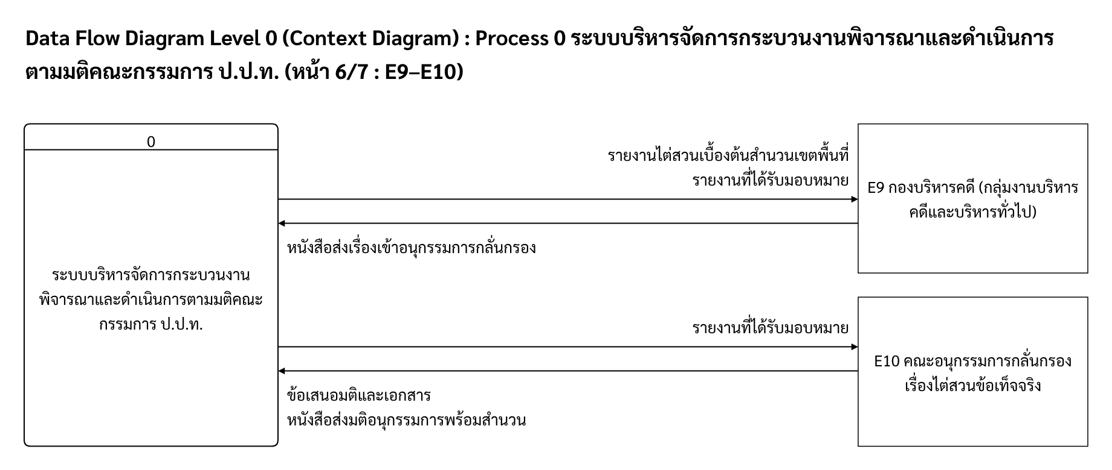
2.3 Context Diagram · ภาพแยก 6/7 : E9–E10
ข้อมูลเข้า–ออก
E9 → ระบบ : หนังสือส่งเรื่องเข้าอนุกรรมการกลั่นกรอง
ระบบ → E9 : รายงานไต่สวนเบื้องต้นสำนวนเขตพื้นที่, รายงานที่ได้รับมอบหมาย
E10 → ระบบ : ข้อเสนอมติและเอกสาร, หนังสือส่งมติอนุกรรมการพร้อมสำนวน
ระบบ → E10 : รายงานที่ได้รับมอบหมาย
อ้างอิง : Context Diagram (Level 0) V1.0.4 หน้า 6/7 | เล่มที่ 4 กิจกรรมที่ 7 หัวข้อ 3.1 รูปภาพที่ 22
Notes:
ภาพนี้แสดงการรับส่งข้อมูลระหว่างระบบกับ E9 กองบริหารคดี (กลุ่มงานบริหารคดีและบริหารทั่วไป) และ E10 คณะอนุกรรมการกลั่นกรองเรื่องไต่สวนข้อเท็จจริง E9 → ระบบ : หนังสือส่งเรื่องเข้าอนุกรรมการกลั่นกรอง ระบบ → E9 : รายงานไต่สวนเบื้องต้นสำนวนเขตพื้นที่, รายงานที่ได้รับมอบหมาย E10 → ระบบ : ข้อเสนอมติและเอกสาร, หนังสือส่งมติอนุกรรมการพร้อมสำนวน ระบบ → E10 : รายงานที่ได้รับมอบหมาย

Slide 56
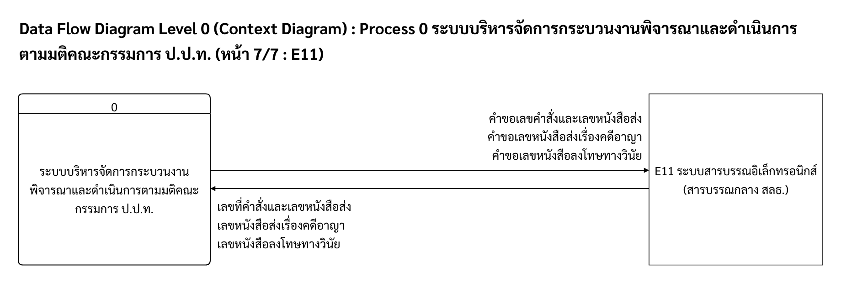
2.3 Context Diagram · ภาพแยก 7/7 : E11
E11 ระบบสารบรรณอิเล็กทรอนิกส์ (สารบรรณกลาง สลธ.)
E11 → ระบบ : เลขที่คำสั่งและเลขหนังสือส่ง, เลขหนังสือส่งเรื่องคดีอาญา, เลขหนังสือลงโทษทางวินัย
ระบบ → E11 : คำขอเลขคำสั่งและเลขหนังสือส่ง, คำขอเลขหนังสือส่งเรื่องคดีอาญา, คำขอเลขหนังสือลงโทษทางวินัย
อ้างอิง : Context Diagram (Level 0) V1.0.4 หน้า 7/7 | เล่มที่ 4 กิจกรรมที่ 7 หัวข้อ 3.1 รูปภาพที่ 23
Notes:
ภาพนี้แสดงการรับส่งข้อมูลระหว่างระบบกับ E11 ระบบสารบรรณอิเล็กทรอนิกส์ (สารบรรณกลาง สลธ.) E11 → ระบบ : เลขที่คำสั่งและเลขหนังสือส่ง, เลขหนังสือส่งเรื่องคดีอาญา, เลขหนังสือลงโทษทางวินัย ระบบ → E11 : คำขอเลขคำสั่งและเลขหนังสือส่ง, คำขอเลขหนังสือส่งเรื่องคดีอาญา, คำขอเลขหนังสือลงโทษทางวินัย

Slide 57
ส่วนที่ 3
3
หัวข้อในส่วนนี้
3.1 กระบวนการระดับ 1 (Process) 6 กระบวนการ
Data Flow Diagram
3.2 แหล่งจัดเก็บข้อมูล (Data Store) 16 รายการ
(Level 1–2)
3.3 DFD Level 1 รายผู้เกี่ยวข้อง
3.4 DFD Level 2 กระบวนการย่อย
Notes:
ส่วนที่ 3 Data Flow Diagram เปิดกล่องระบบออกดูว่าข้างในมีกระบวนการอะไร ข้อมูลไหลจากใครไปที่ไหน และถูกเก็บในตารางใด ส่วนนี้เป็นสะพานระหว่างกระบวนการทำงานกับการออกแบบฐานข้อมูล

Slide 58
3.1 ภาพรวม Data Flow Diagram (Level 1)
6
10
16
11
กระบวนการ (Level 1)
กระบวนการย่อย (Level 2)
แหล่งจัดเก็บข้อมูล
ผู้เกี่ยวข้องภายนอก
รหัส | กระบวนการ (DFD Level 1) | ตรงกับ User Flow | Data Store หลัก
1.0 | กระบวนการจัดทำสารบบคดีและจัดเก็บไฟล์อิเล็กทรอนิกส์ | Process 1–2 (และ 8.1) | D1–D4, D10
2.0 | กระบวนการคัดแยกรายงานไต่สวนหลังเลขาธิการลงนาม | Process 3 (3.1) | D1, D4
3.0 | กระบวนการมอบหมายรายงานไต่สวนให้ผู้รับผิดชอบ | Process 3 (3.2–3.4) | D1, D4
4.0 | กระบวนการจัดทำมติคณะกรรมการ ป.ป.ท. | Process 4–5 | D2–D3, D5–D16
5.0 | กระบวนการจัดทำคำสั่งคณะกรรมการ/สำนักงาน ป.ป.ท. | Process 6 | D11
6.0 | กระบวนการจัดทำรายงานวินิจฉัยชี้มูลและหนังสือลงโทษทางวินัย | Process 7 | D1, D3, D11
อ้างอิง : เล่มที่ 4 กิจกรรมที่ 7 หัวข้อ 3.2.1 | โครงหัวข้อ Process ชีต F
Notes:
DFD ระดับ 1 มี 6 กระบวนการ ทุกกล่องขึ้นต้นด้วยคำว่ากระบวนการตามคอมเมนต์ คอลัมน์กลางแสดงว่าแต่ละกระบวนการตรงกับ Process ใดใน User Flow เช่น 1.0 จัดทำสารบบคดีครอบคลุม Process 1–2 และ 4.0 จัดทำมติครอบคลุม Process 4–5 ส่วนคอลัมน์ขวาคือตารางข้อมูลที่ใช้หลัก
[มุมธุรกิจ] ใช้คอลัมน์ "ตรงกับ User Flow" เชื่อมกลับไปภาพที่เห็นในส่วนที่ 1
[มุม IT] Process 4.0 อ่าน/เขียนข้อมูลมากที่สุด (12 Data Store) — จุดที่ต้องออกแบบ transaction ให้รัดกุม

Slide 59
3.2 แหล่งจัดเก็บข้อมูล (Data Store) (1/2)
รหัส | ตารางข้อมูล | ข้อมูลที่จัดเก็บ
D1 | tbl_cmp_case | สำนวนคดี/เรื่องกล่าวหา
D2 | tbl_cmp_case_accused | ผู้ถูกกล่าวหาในสำนวนคดี
D3 | tbl_res_accused_offense | เชื่อมผู้ถูกกล่าวหากับฐานความผิด/มาตราที่เลือกไว้
D4 | tbl_res_attachment | ไฟล์แนบของสำนวน
D5 | tbl_res_calendar | ทะเบียนการประชุมคณะกรรมการ ป.ป.ท.
D6 | tbl_res_calendar_history | ประวัติการแก้ไขทะเบียนการประชุม
D7 | tbl_res_calendar_item | รายการระเบียบวาระการประชุม
D8 | tbl_res_calendar_item_case | การจับคู่สำนวนคดีกับรายการระเบียบวาระการประชุม
อ้างอิง : เล่มที่ 4 กิจกรรมที่ 7 หัวข้อ 3.2.2 / 3.3.2
Notes:
แหล่งจัดเก็บข้อมูลอ้างชื่อตารางจริงในฐานข้อมูล D1 สำนวนคดี/เรื่องกล่าวหา D2 ผู้ถูกกล่าวหาในสำนวนคดี D3 เชื่อมผู้ถูกกล่าวหากับฐานความผิด/มาตราที่เลือกไว้ D4 ไฟล์แนบของสำนวน D5 ทะเบียนการประชุมคณะกรรมการ ป.ป.ท. D6 ประวัติการแก้ไขทะเบียนการประชุม D7 รายการระเบียบวาระการประชุม D8 การจับคู่สำนวนคดีกับรายการระเบียบวาระการประชุม
[มุมธุรกิจ] อ่านคอลัมน์ขวาเพื่อดูว่าระบบเก็บข้อมูลอะไรบ้าง
[มุม IT] ชื่อตาราง tbl_cmp_* ใช้ร่วมกับระบบสำนวนคดี, tbl_res_* เป็นของกิจกรรมนี้

Slide 60
3.2 แหล่งจัดเก็บข้อมูล (Data Store) (2/2)
รหัส | ตารางข้อมูล | ข้อมูลที่จัดเก็บ
D9 | tbl_res_calendar_item_history | ประวัติการแก้ไขรายการระเบียบวาระการประชุม
D10 | tbl_res_offense_basis | ฐานความผิด/มาตรา แยกตาม พ.ร.บ./ระเบียบ
D11 | tbl_res_request | รายการเสนอเรื่องเพื่อขอมติคณะกรรมการ ป.ป.ท.
D12 | tbl_res_request_event | Audit Trail กลาง บันทึกทุก state-transition ของรายการขอมติ
D13 | tbl_res_request_history | ข้อมูลประวัติการดำเนินงานเสนอเรื่องขอมติคณะกรรมการ
D14 | tbl_res_request_item | ข้อมูลรายการสำนวนคดีที่รวมเสนอขอมติคณะกรรมการ (กรณีรวมหลายสำนวน)
D15 | tbl_res_board_attendance | ข้อมูลรายชื่อสถานะการเข้าประชุม และบันทึกความคิดเห็นแย้งรายบุคคลของกรรมการ ป.ป.ท. ในแต่ละวาระ
D16 | tbl_res_user_note | ข้อคิดเห็นหรือประเด็นประมวลย่อส่วนตัว (Personal Note) ของผู้ใช้งานในแต่ละวาระ
อ้างอิง : เล่มที่ 4 กิจกรรมที่ 7 หัวข้อ 3.2.2 / 3.3.2
Notes:
แหล่งจัดเก็บข้อมูลอ้างชื่อตารางจริงในฐานข้อมูล D9 ประวัติการแก้ไขรายการระเบียบวาระการประชุม D10 ฐานความผิด/มาตรา แยกตาม พ.ร.บ./ระเบียบ D11 รายการเสนอเรื่องเพื่อขอมติคณะกรรมการ ป.ป.ท. D12 Audit Trail กลาง บันทึกทุก state-transition ของรายการขอมติ D13 ข้อมูลประวัติการดำเนินงานเสนอเรื่องขอมติคณะกรรมการ D14 ข้อมูลรายการสำนวนคดีที่รวมเสนอขอมติคณะกรรมการ (กรณีรวมหลายสำนวน) D15 ข้อมูลรายชื่อสถานะการเข้าประชุม และบันทึกความคิดเห็นแย้งรายบุคคลของกรรมการ ป.ป.ท. ในแต่ละวาระ D16 ข้อคิดเห็นหรือประเด็นประมวลย่อส่วนตัว (Personal Note) ของผู้ใช้งานในแต่ละวาระ
[มุมธุรกิจ] อ่านคอลัมน์ขวาเพื่อดูว่าระบบเก็บข้อมูลอะไรบ้าง
[มุม IT] ชื่อตาราง tbl_cmp_* ใช้ร่วมกับระบบสำนวนคดี, tbl_res_* เป็นของกิจกรรมนี้

Slide 61
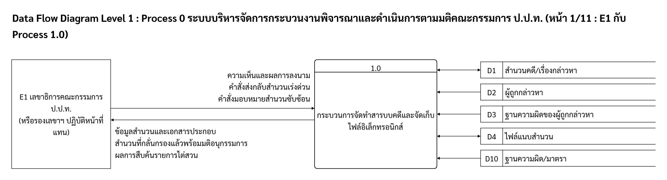
3.3 DFD Level 1 · 1/11 : E1 กับ Process 1.0
E1 เลขาธิการคณะกรรมการ ป.ป.ท.
1.0 → E1 : ข้อมูลสำนวนและเอกสารประกอบ, สำนวนที่กลั่นกรองแล้วพร้อมมติอนุกรรมการ และอีก 1 รายการ
E1 → 1.0 : ความเห็นและผลการลงนาม, คำสั่งส่งกลับสำนวนเร่งด่วน และอีก 1 รายการ
อ้างอิง : Data Flow Diagram (Level 1) V1.0.4 หน้า 1/11 | เล่มที่ 4 กิจกรรมที่ 7 หัวข้อ 3.2 รูปภาพที่ 24
Notes:
ภาพนี้แสดง E1 เลขาธิการคณะกรรมการ ป.ป.ท. กับกระบวนการ 1.0 1.0 → E1 : ข้อมูลสำนวนและเอกสารประกอบ, สำนวนที่กลั่นกรองแล้วพร้อมมติอนุกรรมการ และอีก 1 รายการ E1 → 1.0 : ความเห็นและผลการลงนาม, คำสั่งส่งกลับสำนวนเร่งด่วน และอีก 1 รายการ

Slide 62
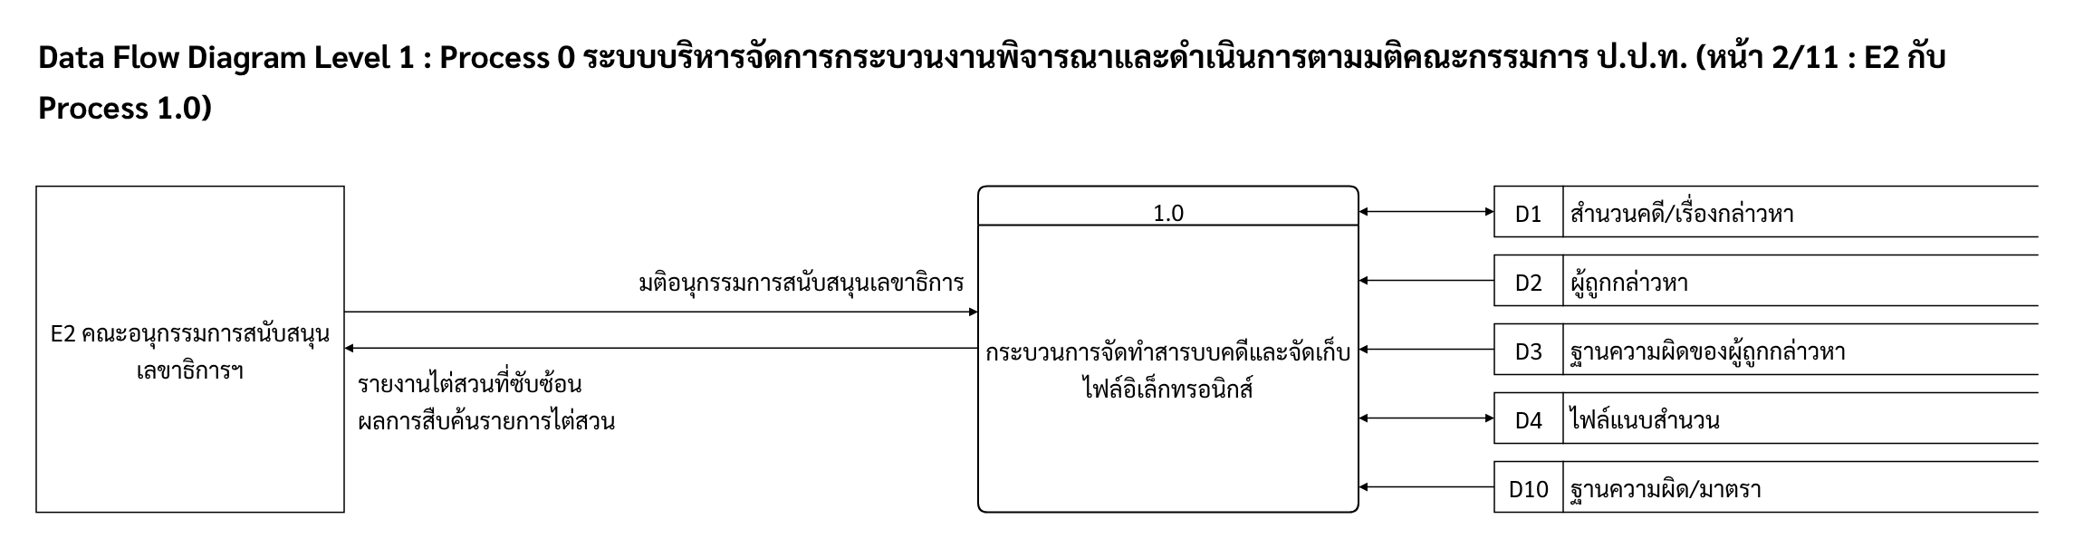
3.3 DFD Level 1 · 2/11 : E2 กับ Process 1.0
E2 คณะอนุกรรมการสนับสนุนเลขาธิการฯ
1.0 → E2 : รายงานไต่สวนที่ซับซ้อน, ผลการสืบค้นรายการไต่สวน
E2 → 1.0 : มติอนุกรรมการสนับสนุนเลขาธิการ
อ้างอิง : Data Flow Diagram (Level 1) V1.0.4 หน้า 2/11 | เล่มที่ 4 กิจกรรมที่ 7 หัวข้อ 3.2 รูปภาพที่ 25
Notes:
ภาพนี้แสดง E2 คณะอนุกรรมการสนับสนุนเลขาธิการฯ กับกระบวนการ 1.0 1.0 → E2 : รายงานไต่สวนที่ซับซ้อน, ผลการสืบค้นรายการไต่สวน E2 → 1.0 : มติอนุกรรมการสนับสนุนเลขาธิการ

Slide 63
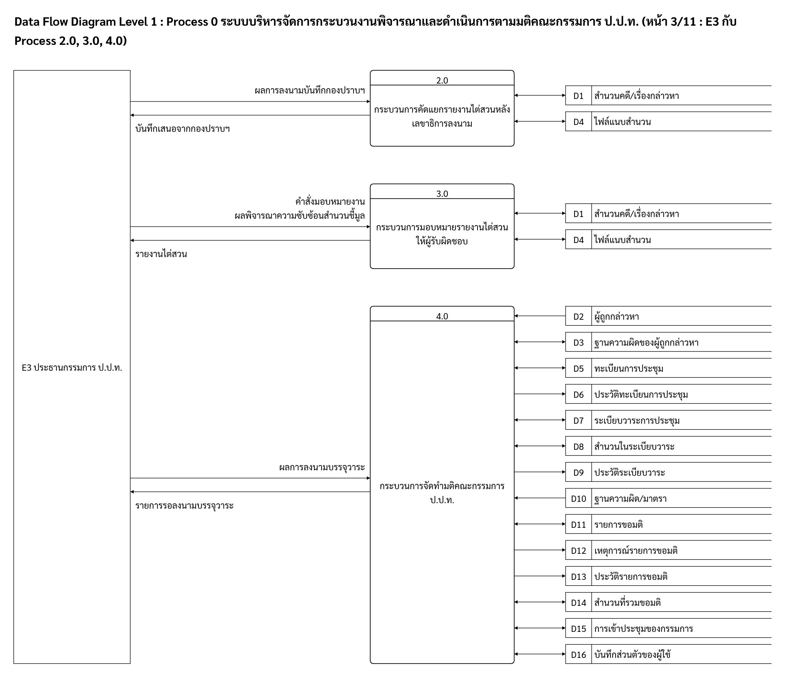
3.3 DFD Level 1 · 3/11 : E3 กับ Process 2.0, 3.0, 4.0
E3 ประธานกรรมการ ป.ป.ท.
2.0 → E3 : บันทึกเสนอจากกองปราบฯ
E3 → 2.0 : ผลการลงนามบันทึกกองปราบฯ
3.0 → E3 : รายงานไต่สวน
E3 → 3.0 : คำสั่งมอบหมายงาน, ผลพิจารณาความซับซ้อนสำนวนชี้มูล
4.0 → E3 : รายการรอลงนามบรรจุวาระ
E3 → 4.0 : ผลการลงนามบรรจุวาระ
อ้างอิง : Data Flow Diagram (Level 1) V1.0.4 หน้า 3/11 | เล่มที่ 4 กิจกรรมที่ 7 หัวข้อ 3.2 รูปภาพที่ 26
Notes:
ภาพนี้แสดง E3 ประธานกรรมการ ป.ป.ท. กับกระบวนการ 2.0, 3.0, 4.0 2.0 → E3 : บันทึกเสนอจากกองปราบฯ E3 → 2.0 : ผลการลงนามบันทึกกองปราบฯ 3.0 → E3 : รายงานไต่สวน E3 → 3.0 : คำสั่งมอบหมายงาน, ผลพิจารณาความซับซ้อนสำนวนชี้มูล 4.0 → E3 : รายการรอลงนามบรรจุวาระ

Slide 64
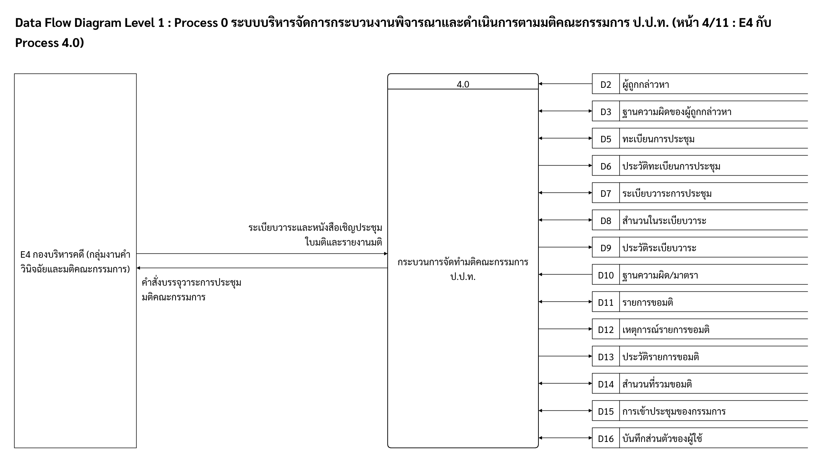
3.3 DFD Level 1 · 4/11 : E4 กับ Process 4.0
E4 กองบริหารคดี (กลุ่มงานคำวินิจฉัยและมติคณะกรรมการ)
4.0 → E4 : คำสั่งบรรจุวาระการประชุม, มติคณะกรรมการ
E4 → 4.0 : ระเบียบวาระและหนังสือเชิญประชุม, ใบมติและรายงานมติ
อ้างอิง : Data Flow Diagram (Level 1) V1.0.4 หน้า 4/11 | เล่มที่ 4 กิจกรรมที่ 7 หัวข้อ 3.2 รูปภาพที่ 27
Notes:
ภาพนี้แสดง E4 กองบริหารคดี (กลุ่มงานคำวินิจฉัยและมติคณะกรรมการ) กับกระบวนการ 4.0 4.0 → E4 : คำสั่งบรรจุวาระการประชุม, มติคณะกรรมการ E4 → 4.0 : ระเบียบวาระและหนังสือเชิญประชุม, ใบมติและรายงานมติ

Slide 65
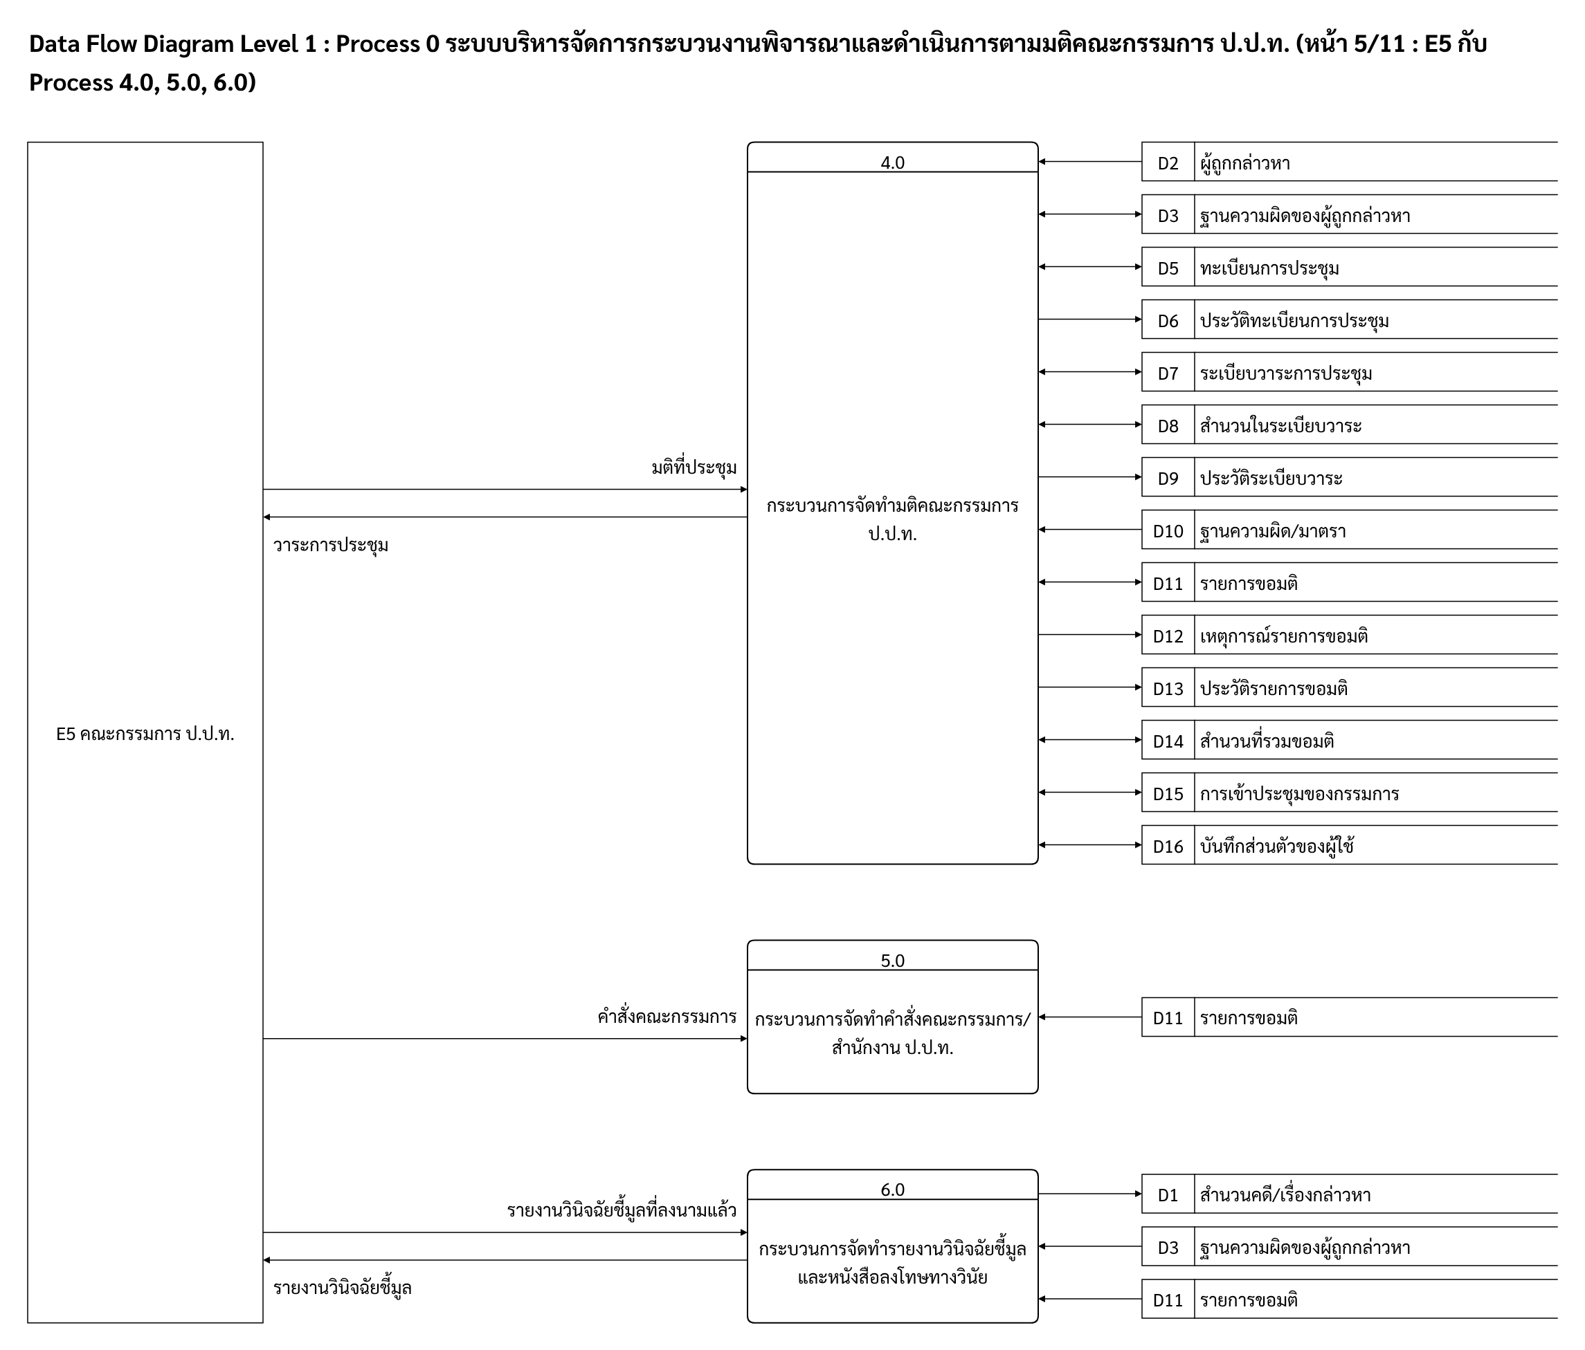
3.3 DFD Level 1 · 5/11 : E5 กับ Process 4.0, 5.0, 6.0
E5 คณะกรรมการ ป.ป.ท.
4.0 → E5 : วาระการประชุม
E5 → 4.0 : มติที่ประชุม
E5 → 5.0 : คำสั่งคณะกรรมการ
6.0 → E5 : รายงานวินิจฉัยชี้มูล
E5 → 6.0 : รายงานวินิจฉัยชี้มูลที่ลงนามแล้ว
อ้างอิง : Data Flow Diagram (Level 1) V1.0.4 หน้า 5/11 | เล่มที่ 4 กิจกรรมที่ 7 หัวข้อ 3.2 รูปภาพที่ 28
Notes:
ภาพนี้แสดง E5 คณะกรรมการ ป.ป.ท. กับกระบวนการ 4.0, 5.0, 6.0 4.0 → E5 : วาระการประชุม E5 → 4.0 : มติที่ประชุม E5 → 5.0 : คำสั่งคณะกรรมการ 6.0 → E5 : รายงานวินิจฉัยชี้มูล E5 → 6.0 : รายงานวินิจฉัยชี้มูลที่ลงนามแล้ว

Slide 66
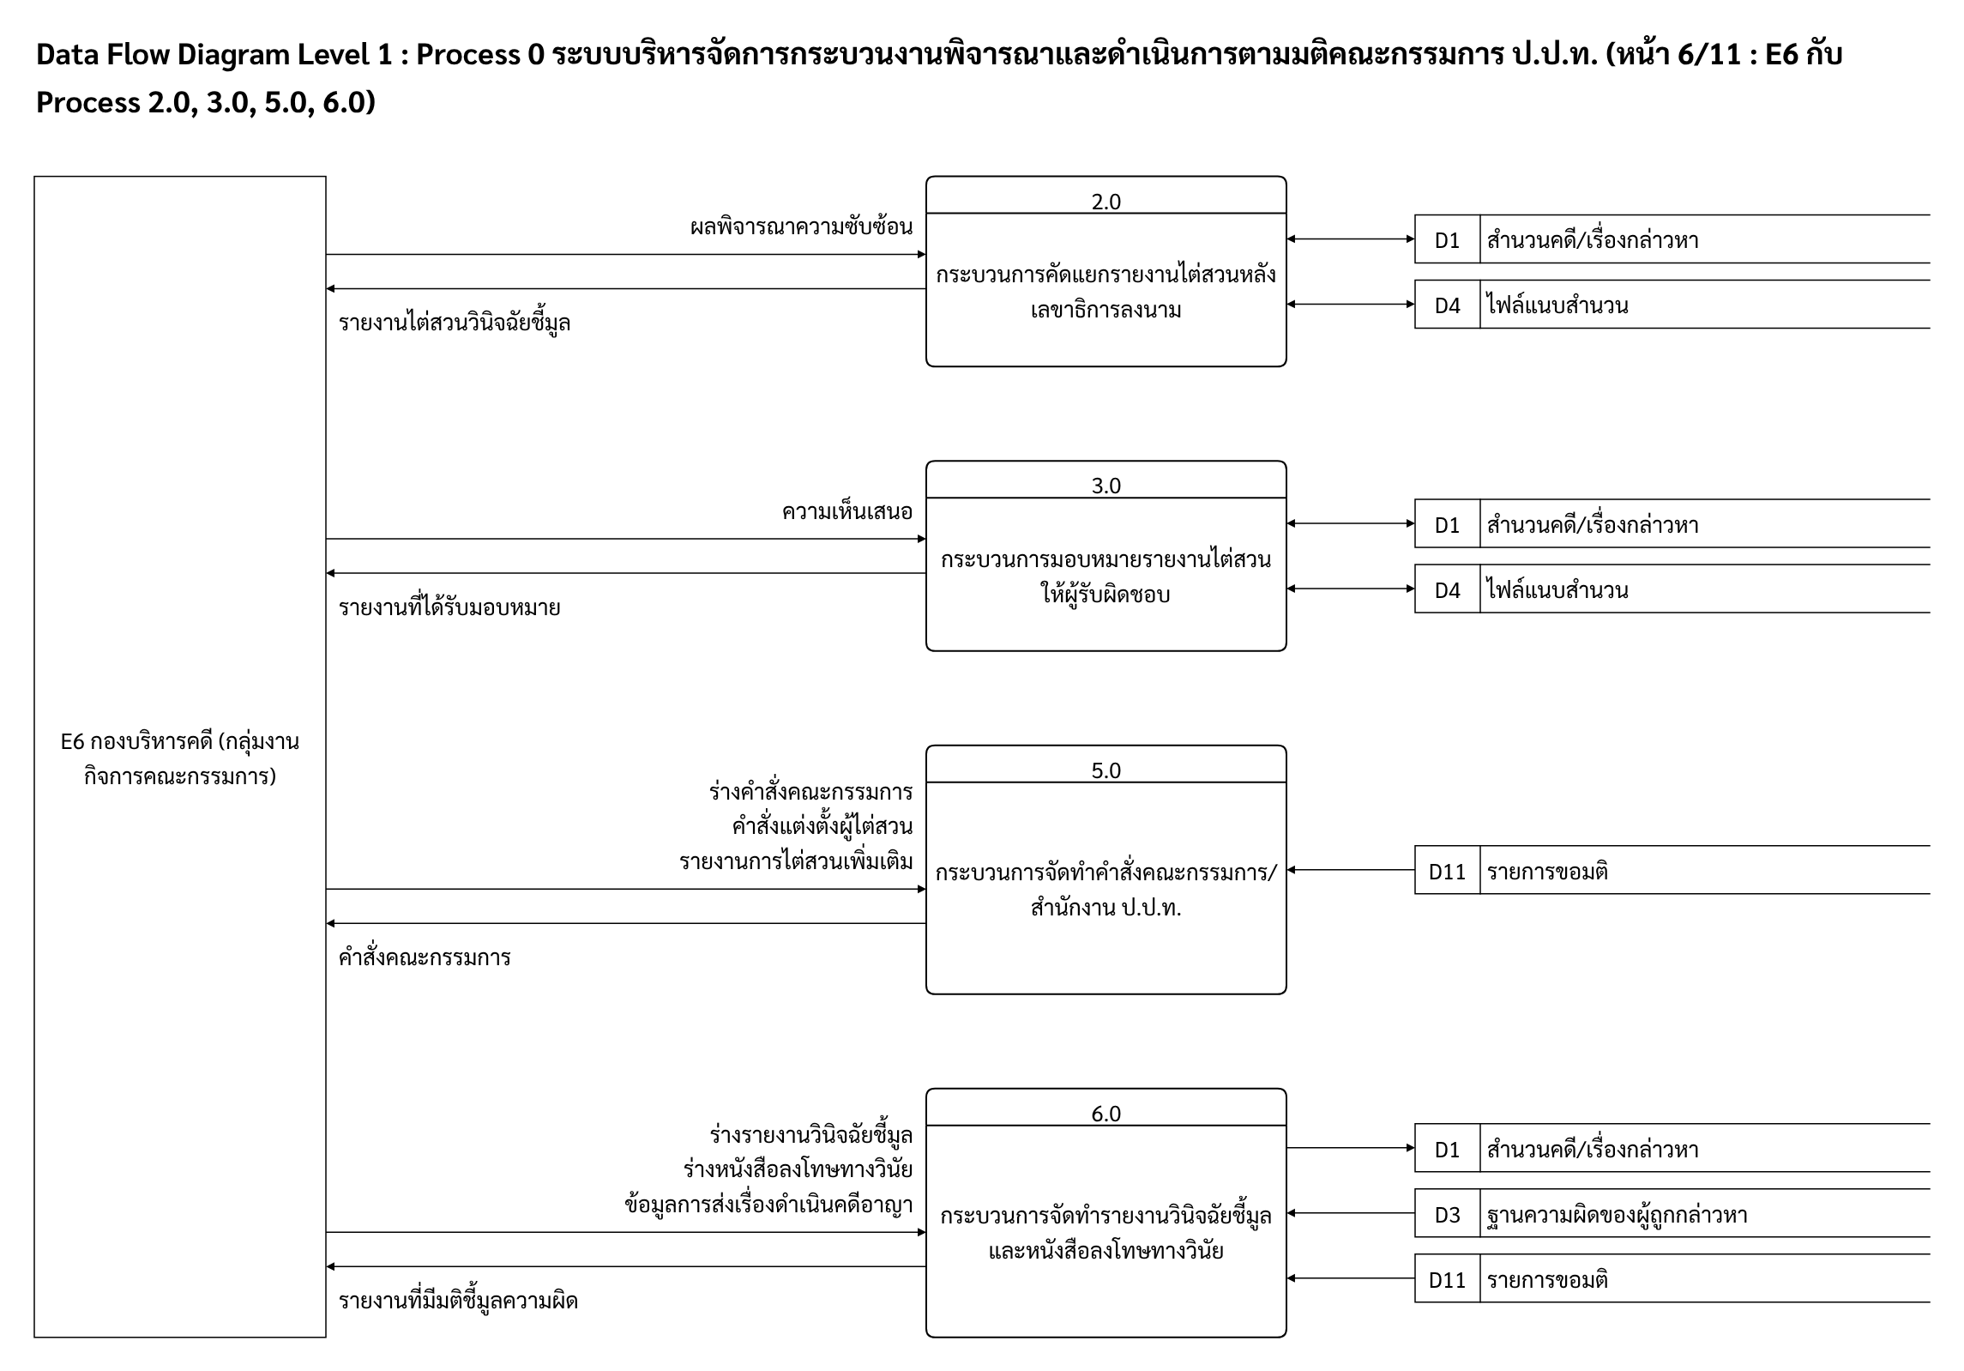
3.3 DFD Level 1 · 6/11 : E6 กับ Process 2.0, 3.0, 5.0, 6.0
E6 กองบริหารคดี (กลุ่มงานกิจการคณะกรรมการ)
2.0 → E6 : รายงานไต่สวนวินิจฉัยชี้มูล
E6 → 2.0 : ผลพิจารณาความซับซ้อน
3.0 → E6 : รายงานที่ได้รับมอบหมาย
E6 → 3.0 : ความเห็นเสนอ
5.0 → E6 : คำสั่งคณะกรรมการ
E6 → 5.0 : ร่างคำสั่งคณะกรรมการ, คำสั่งแต่งตั้งผู้ไต่สวน และอีก 1 รายการ
6.0 → E6 : รายงานที่มีมติชี้มูลความผิด
E6 → 6.0 : ร่างรายงานวินิจฉัยชี้มูล, ร่างหนังสือลงโทษทางวินัย และอีก 1 รายการ
อ้างอิง : Data Flow Diagram (Level 1) V1.0.4 หน้า 6/11 | เล่มที่ 4 กิจกรรมที่ 7 หัวข้อ 3.2 รูปภาพที่ 29
Notes:
ภาพนี้แสดง E6 กองบริหารคดี (กลุ่มงานกิจการคณะกรรมการ) กับกระบวนการ 2.0, 3.0, 5.0, 6.0 2.0 → E6 : รายงานไต่สวนวินิจฉัยชี้มูล E6 → 2.0 : ผลพิจารณาความซับซ้อน 3.0 → E6 : รายงานที่ได้รับมอบหมาย E6 → 3.0 : ความเห็นเสนอ 5.0 → E6 : คำสั่งคณะกรรมการ

Slide 67
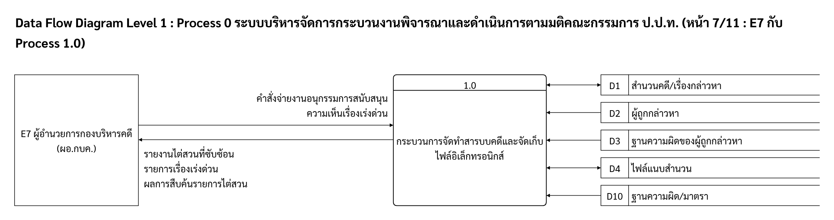
3.3 DFD Level 1 · 7/11 : E7 กับ Process 1.0
E7 ผู้อำนวยการกองบริหารคดี (ผอ.กบค.)
1.0 → E7 : รายงานไต่สวนที่ซับซ้อน, รายการเรื่องเร่งด่วน และอีก 1 รายการ
E7 → 1.0 : คำสั่งจ่ายงานอนุกรรมการสนับสนุน, ความเห็นเรื่องเร่งด่วน
อ้างอิง : Data Flow Diagram (Level 1) V1.0.4 หน้า 7/11 | เล่มที่ 4 กิจกรรมที่ 7 หัวข้อ 3.2 รูปภาพที่ 30
Notes:
ภาพนี้แสดง E7 ผู้อำนวยการกองบริหารคดี (ผอ.กบค.) กับกระบวนการ 1.0 1.0 → E7 : รายงานไต่สวนที่ซับซ้อน, รายการเรื่องเร่งด่วน และอีก 1 รายการ E7 → 1.0 : คำสั่งจ่ายงานอนุกรรมการสนับสนุน, ความเห็นเรื่องเร่งด่วน

Slide 68
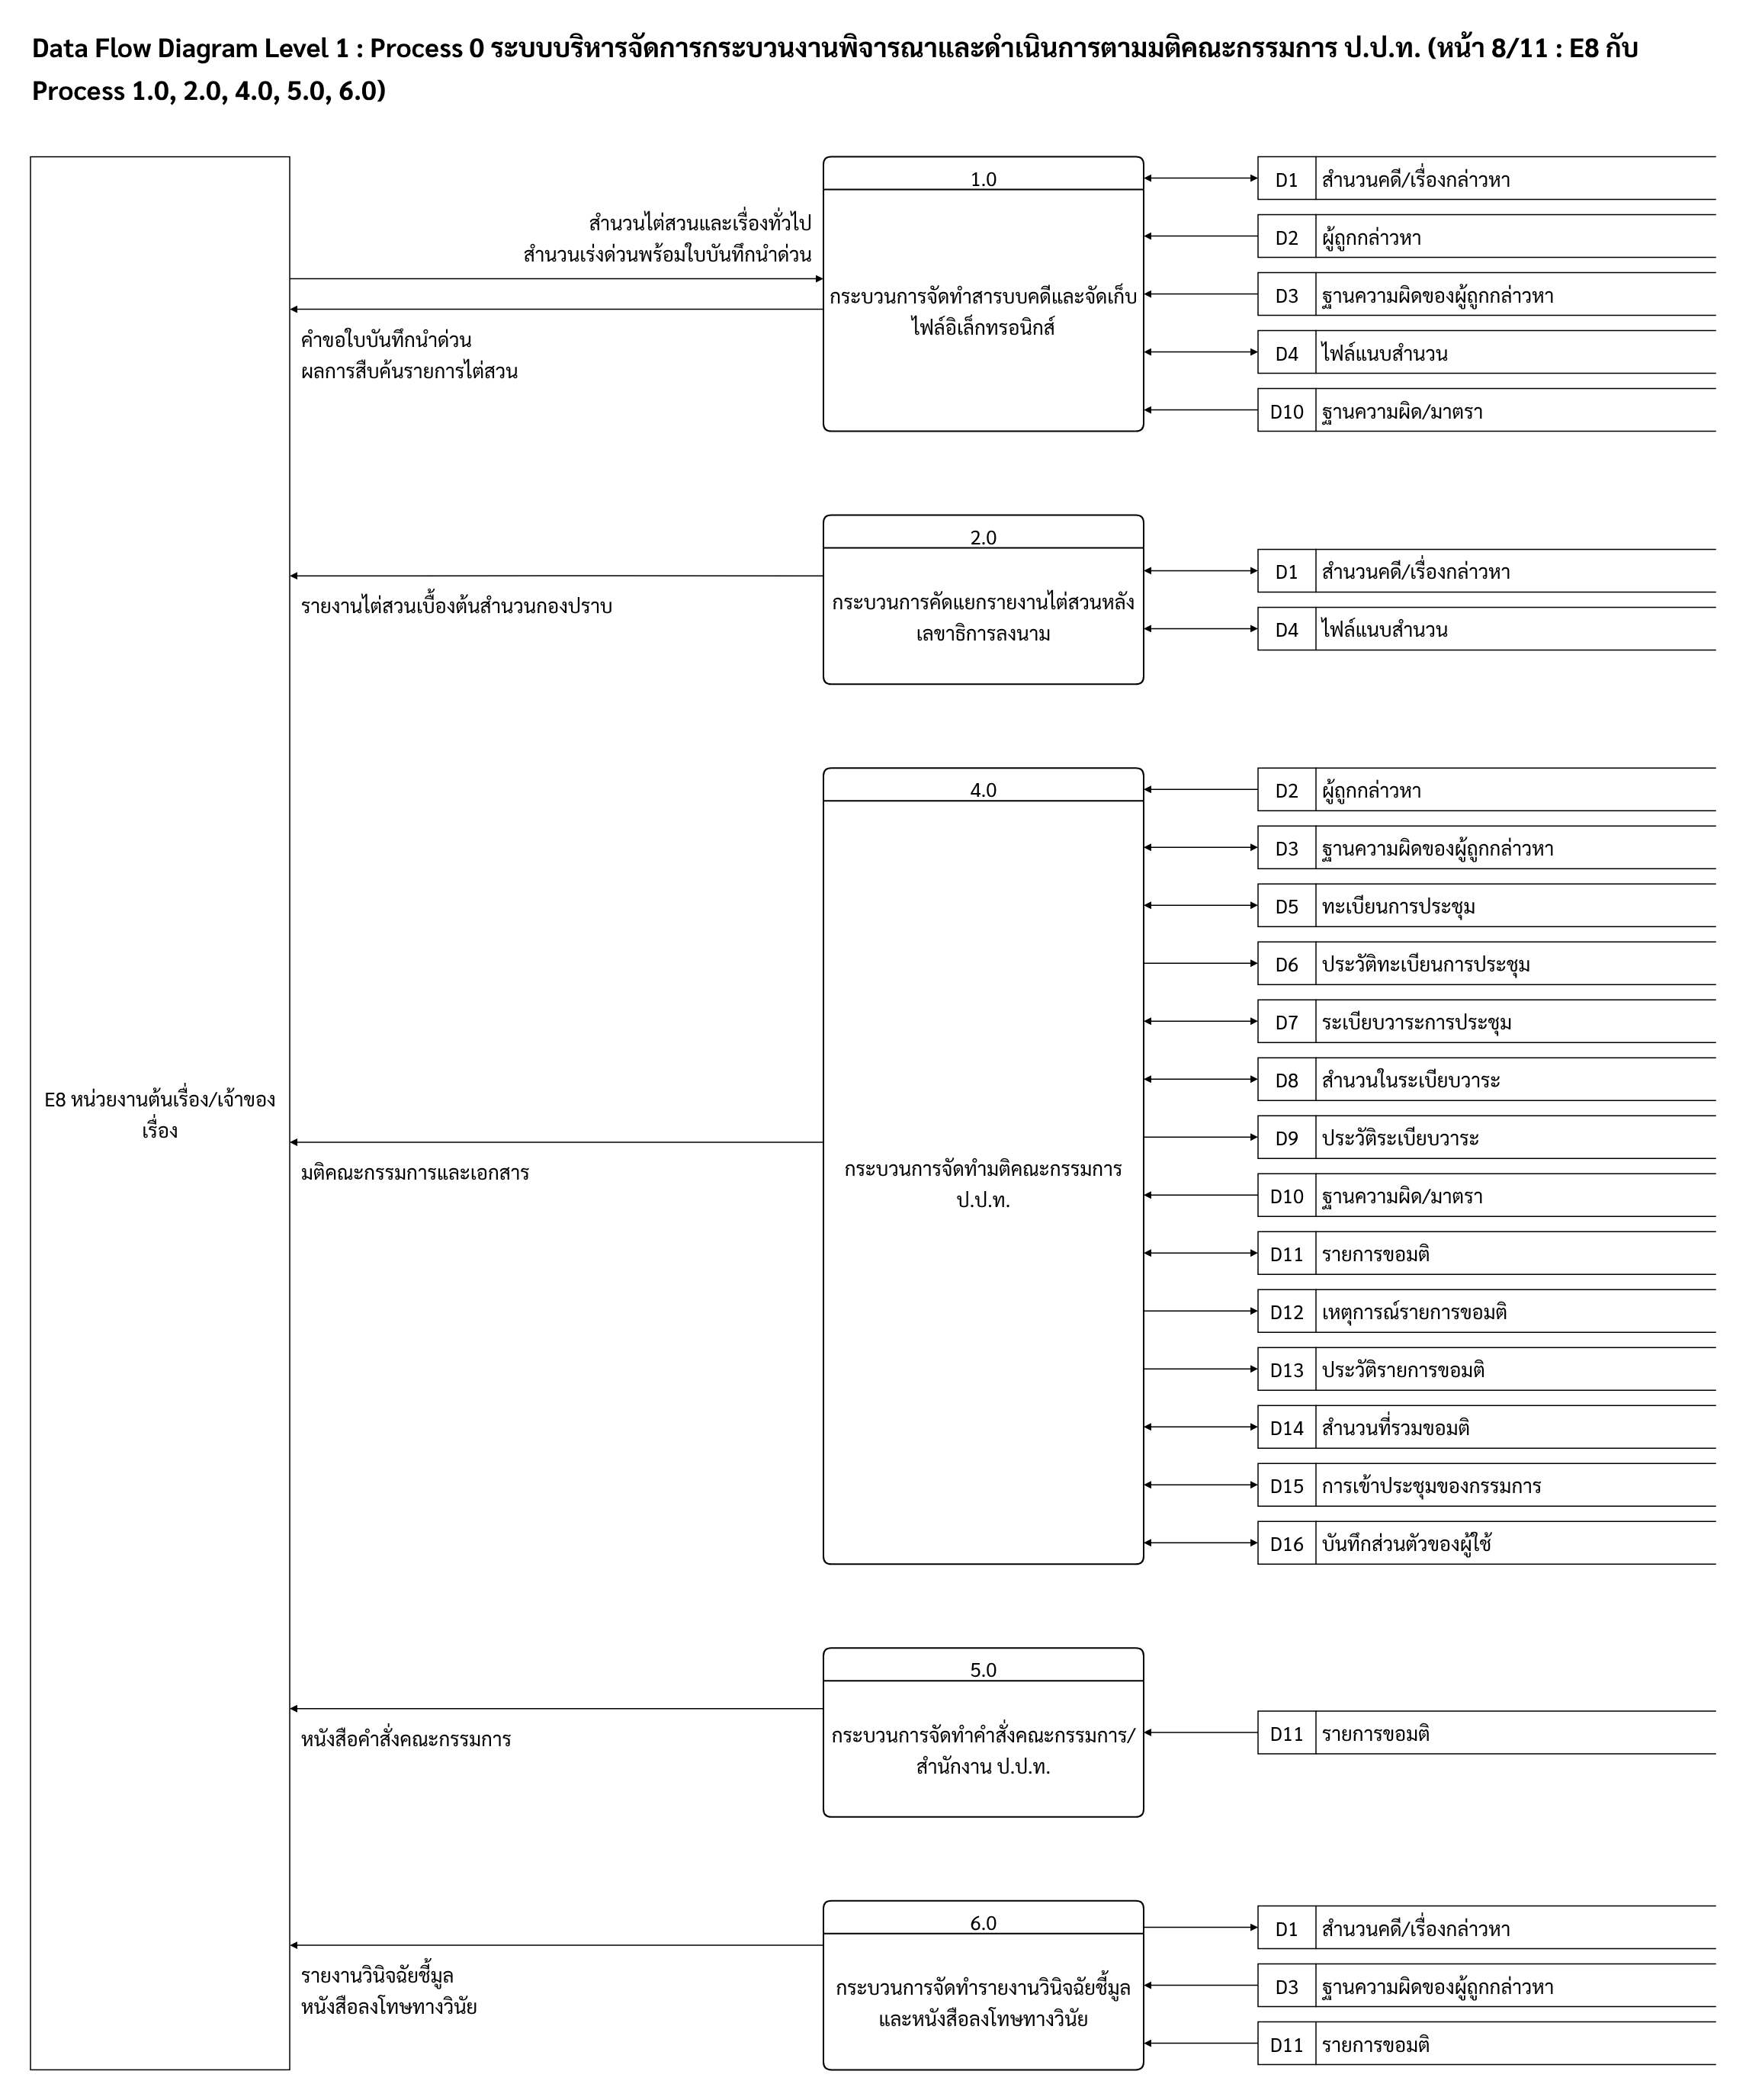
3.3 DFD Level 1 · 8/11 : E8 กับ Process 1.0, 2.0, 4.0, 5.0, 6.0
E8 หน่วยงานต้นเรื่อง/เจ้าของเรื่อง
E8 → 1.0 : สำนวนไต่สวนและเรื่องทั่วไป, สำนวนเร่งด่วนพร้อมใบบันทึกนำด่วน
1.0 → E8 : คำขอใบบันทึกนำด่วน, ผลการสืบค้นรายการไต่สวน
2.0 → E8 : รายงานไต่สวนเบื้องต้นสำนวนกองปราบ
4.0 → E8 : มติคณะกรรมการและเอกสาร
5.0 → E8 : หนังสือคำสั่งคณะกรรมการ
6.0 → E8 : รายงานวินิจฉัยชี้มูล, หนังสือลงโทษทางวินัย
อ้างอิง : Data Flow Diagram (Level 1) V1.0.4 หน้า 8/11 | เล่มที่ 4 กิจกรรมที่ 7 หัวข้อ 3.2 รูปภาพที่ 31
Notes:
ภาพนี้แสดง E8 หน่วยงานต้นเรื่อง/เจ้าของเรื่อง กับกระบวนการ 1.0, 2.0, 4.0, 5.0, 6.0 E8 → 1.0 : สำนวนไต่สวนและเรื่องทั่วไป, สำนวนเร่งด่วนพร้อมใบบันทึกนำด่วน 1.0 → E8 : คำขอใบบันทึกนำด่วน, ผลการสืบค้นรายการไต่สวน 2.0 → E8 : รายงานไต่สวนเบื้องต้นสำนวนกองปราบ 4.0 → E8 : มติคณะกรรมการและเอกสาร 5.0 → E8 : หนังสือคำสั่งคณะกรรมการ

Slide 69
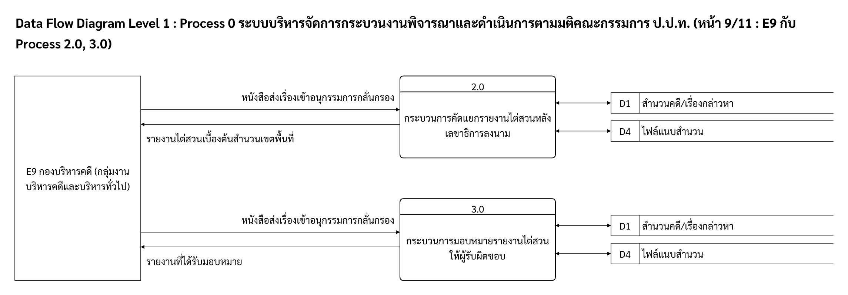
3.3 DFD Level 1 · 9/11 : E9 กับ Process 2.0, 3.0
E9 กองบริหารคดี (กลุ่มงานบริหารคดีและบริหารทั่วไป)
2.0 → E9 : รายงานไต่สวนเบื้องต้นสำนวนเขตพื้นที่
E9 → 2.0 : หนังสือส่งเรื่องเข้าอนุกรรมการกลั่นกรอง
3.0 → E9 : รายงานที่ได้รับมอบหมาย
E9 → 3.0 : หนังสือส่งเรื่องเข้าอนุกรรมการกลั่นกรอง
อ้างอิง : Data Flow Diagram (Level 1) V1.0.4 หน้า 9/11 | เล่มที่ 4 กิจกรรมที่ 7 หัวข้อ 3.2 รูปภาพที่ 32
Notes:
ภาพนี้แสดง E9 กองบริหารคดี (กลุ่มงานบริหารคดีและบริหารทั่วไป) กับกระบวนการ 2.0, 3.0 2.0 → E9 : รายงานไต่สวนเบื้องต้นสำนวนเขตพื้นที่ E9 → 2.0 : หนังสือส่งเรื่องเข้าอนุกรรมการกลั่นกรอง 3.0 → E9 : รายงานที่ได้รับมอบหมาย E9 → 3.0 : หนังสือส่งเรื่องเข้าอนุกรรมการกลั่นกรอง

Slide 70
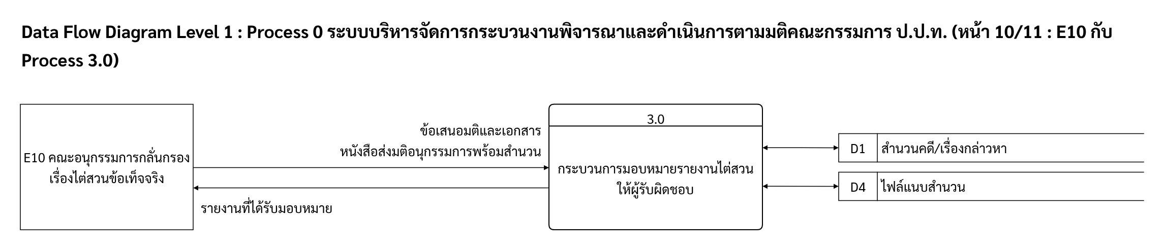
3.3 DFD Level 1 · 10/11 : E10 กับ Process 3.0
E10 คณะอนุกรรมการกลั่นกรองเรื่องไต่สวนข้อเท็จจริง
3.0 → E10 : รายงานที่ได้รับมอบหมาย
E10 → 3.0 : ข้อเสนอมติและเอกสาร, หนังสือส่งมติอนุกรรมการพร้อมสำนวน
อ้างอิง : Data Flow Diagram (Level 1) V1.0.4 หน้า 10/11 | เล่มที่ 4 กิจกรรมที่ 7 หัวข้อ 3.2 รูปภาพที่ 33
Notes:
ภาพนี้แสดง E10 คณะอนุกรรมการกลั่นกรองเรื่องไต่สวนข้อเท็จจริง กับกระบวนการ 3.0 3.0 → E10 : รายงานที่ได้รับมอบหมาย E10 → 3.0 : ข้อเสนอมติและเอกสาร, หนังสือส่งมติอนุกรรมการพร้อมสำนวน

Slide 71
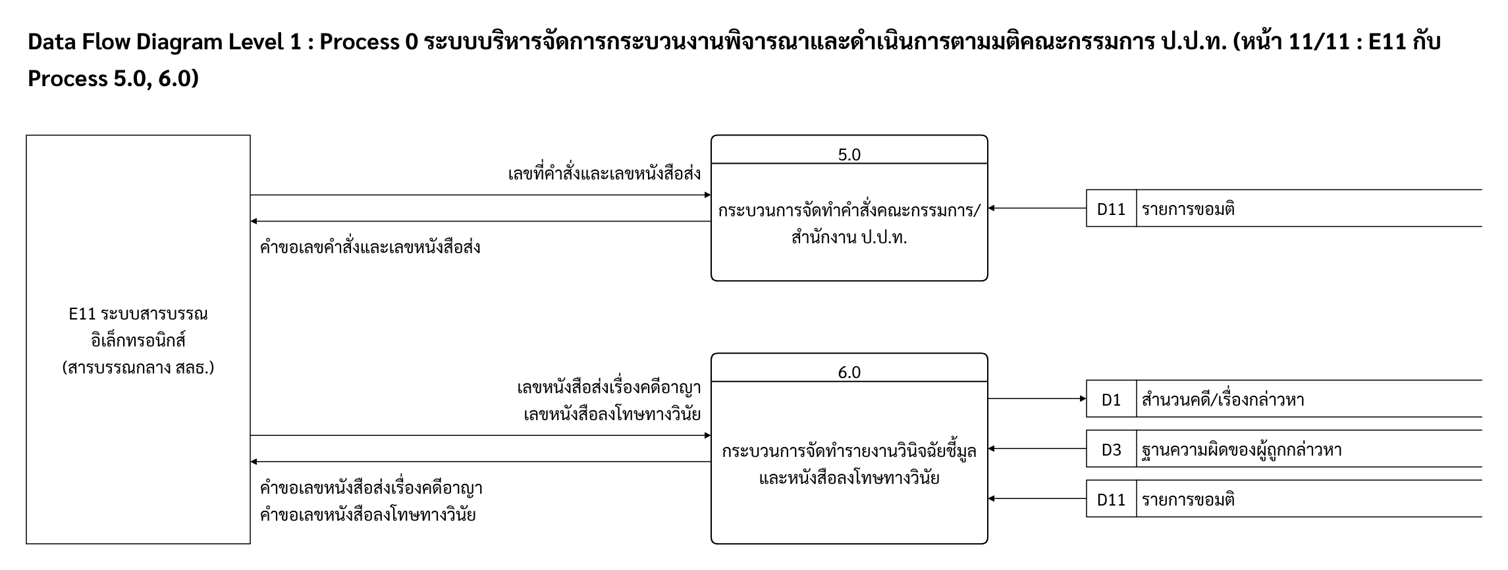
3.3 DFD Level 1 · 11/11 : E11 กับ Process 5.0, 6.0
E11 ระบบสารบรรณอิเล็กทรอนิกส์ (สารบรรณกลาง สลธ.)
5.0 → E11 : คำขอเลขคำสั่งและเลขหนังสือส่ง
E11 → 5.0 : เลขที่คำสั่งและเลขหนังสือส่ง
6.0 → E11 : คำขอเลขหนังสือส่งเรื่องคดีอาญา, คำขอเลขหนังสือลงโทษทางวินัย
E11 → 6.0 : เลขหนังสือส่งเรื่องคดีอาญา, เลขหนังสือลงโทษทางวินัย
อ้างอิง : Data Flow Diagram (Level 1) V1.0.4 หน้า 11/11 | เล่มที่ 4 กิจกรรมที่ 7 หัวข้อ 3.2 รูปภาพที่ 34
Notes:
ภาพนี้แสดง E11 ระบบสารบรรณอิเล็กทรอนิกส์ (สารบรรณกลาง สลธ.) กับกระบวนการ 5.0, 6.0 5.0 → E11 : คำขอเลขคำสั่งและเลขหนังสือส่ง E11 → 5.0 : เลขที่คำสั่งและเลขหนังสือส่ง 6.0 → E11 : คำขอเลขหนังสือส่งเรื่องคดีอาญา, คำขอเลขหนังสือลงโทษทางวินัย E11 → 6.0 : เลขหนังสือส่งเรื่องคดีอาญา, เลขหนังสือลงโทษทางวินัย

Slide 72
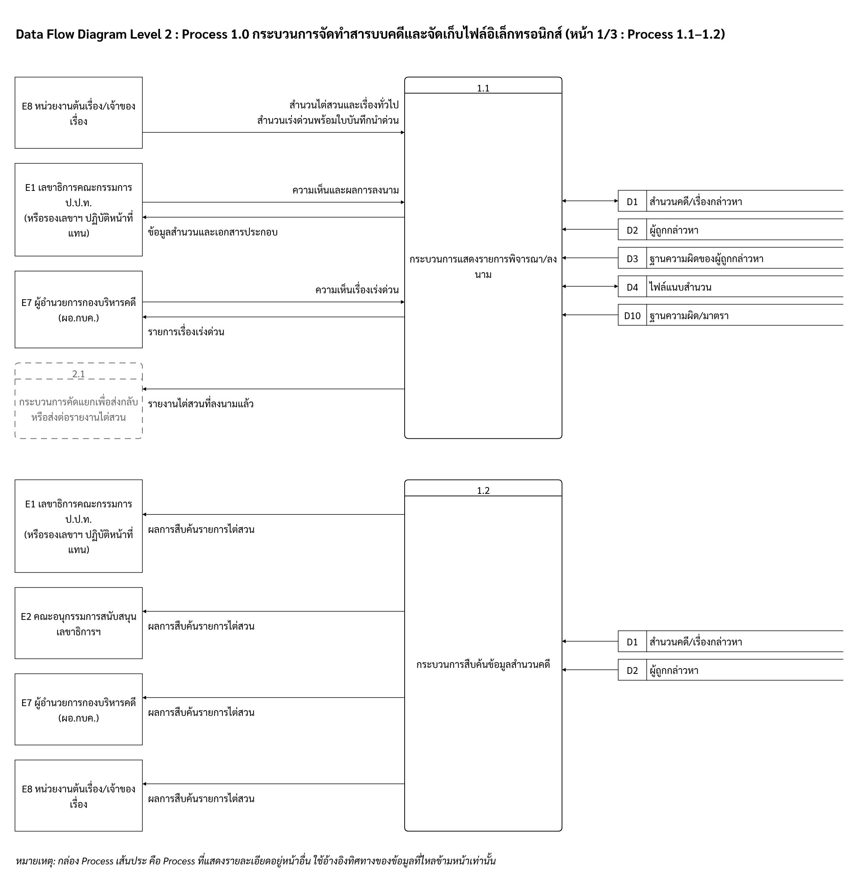
3.4 DFD Level 2 · Process 1.0 หน้า 1/3 : 1.1, 1.2
กระบวนการย่อย
1.1 แสดงรายการพิจารณา/ลงนาม
  แสดงรายการสำนวนไต่สวนเบื้องต้น/ไต่สวนเพื่อวินิจฉัยชี้มูล/มติเรื่องทั่วไป
  ตรงกับ UF 1.1–1.2, 1.5
1.2 สืบค้นข้อมูลสำนวนคดี
  สืบค้นหรือกรองข้อมูลสำนวนไต่สวนเบื้องต้น/ไต่สวนเพื่อวินิจฉัยชี้มูล/มติเรื่องทั่วไป
  ตรงกับ UF 8.1
อ้างอิง : Data Flow Diagram (Level 2) V1.0.4 | เล่มที่ 4 กิจกรรมที่ 7 หัวข้อ 3.3 รูปภาพที่ 35
Notes:
DFD ระดับ 2 ของ Process 1.0 หน้า 1/3 แสดงกระบวนการย่อย 1.1 กระบวนการแสดงรายการพิจารณา/ลงนาม ทำหน้าที่แสดงรายการสำนวนไต่สวนเบื้องต้น/ไต่สวนเพื่อวินิจฉัยชี้มูล/มติเรื่องทั่วไป 1.2 กระบวนการสืบค้นข้อมูลสำนวนคดี ทำหน้าที่สืบค้นหรือกรองข้อมูลสำนวนไต่สวนเบื้องต้น/ไต่สวนเพื่อวินิจฉัยชี้มูล/มติเรื่องทั่วไป

Slide 73
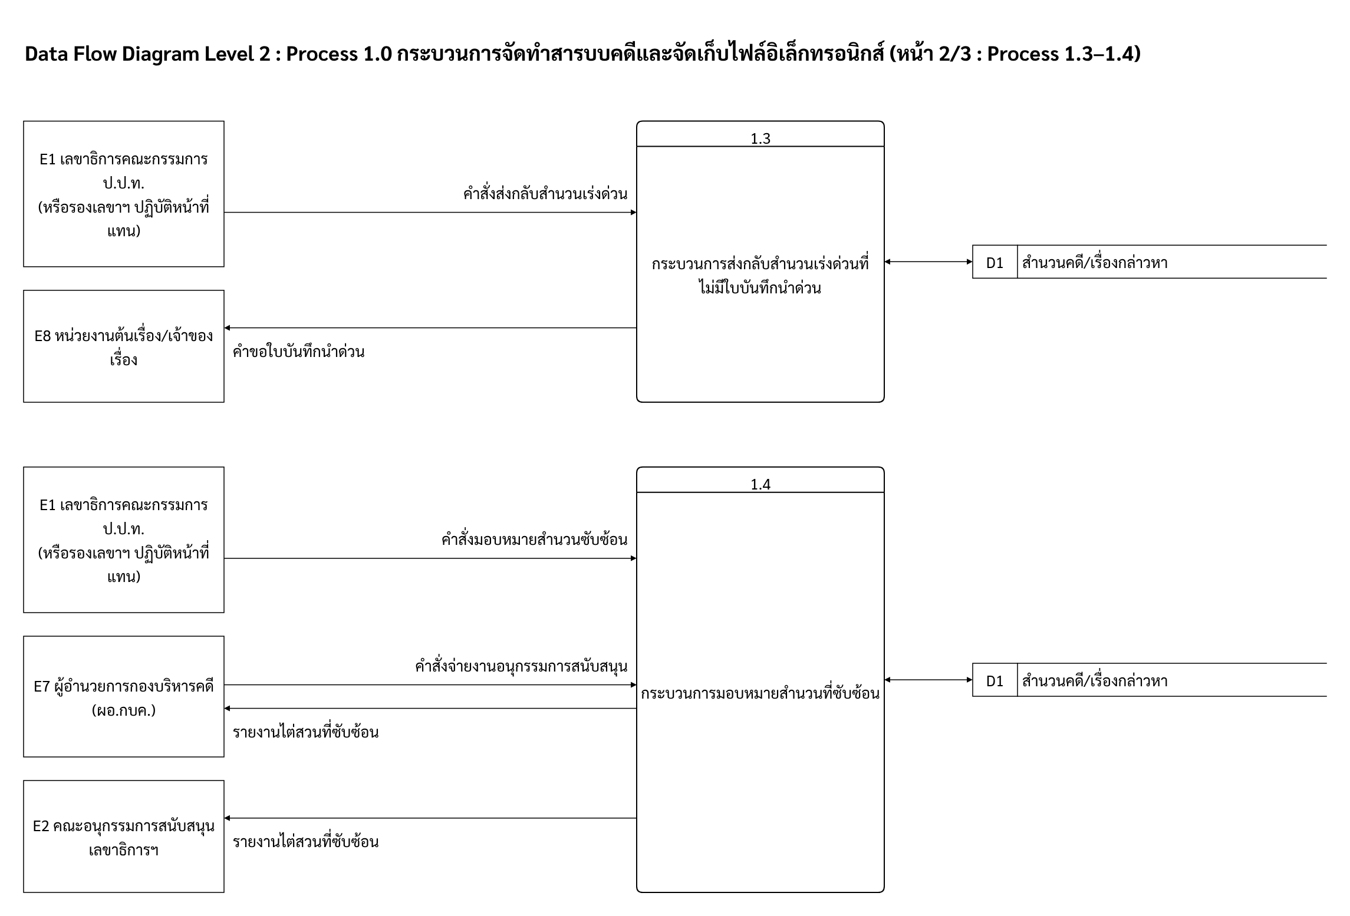
3.4 DFD Level 2 · Process 1.0 หน้า 2/3 : 1.3, 1.4
กระบวนการย่อย
1.3 ส่งกลับสำนวนเร่งด่วนที่ไม่มีใบบันทึกนำด่วน
  ส่งเอกสารที่เลขาธิการเห็นควรว่าเป็นเรื่องด่วน แต่ไม่มีใบด่วนแนบมาด้วยคืนให้กับหน่วยงานต้นเรื่อง
  ตรงกับ UF 1.4
1.4 มอบหมายสำนวนที่ซับซ้อน
  มอบหมาย/สั่งการหน่วยงานผู้รับผิดชอบหรือเกี่ยวข้อง
  ตรงกับ UF 1.3, 2.1
อ้างอิง : Data Flow Diagram (Level 2) V1.0.4 | เล่มที่ 4 กิจกรรมที่ 7 หัวข้อ 3.3 รูปภาพที่ 36
Notes:
DFD ระดับ 2 ของ Process 1.0 หน้า 2/3 แสดงกระบวนการย่อย 1.3 กระบวนการส่งกลับสำนวนเร่งด่วนที่ไม่มีใบบันทึกนำด่วน ทำหน้าที่ส่งเอกสารที่เลขาธิการเห็นควรว่าเป็นเรื่องด่วน แต่ไม่มีใบด่วนแนบมาด้วยคืนให้กับหน่วยงานต้นเรื่อง 1.4 กระบวนการมอบหมายสำนวนที่ซับซ้อน ทำหน้าที่มอบหมาย/สั่งการหน่วยงานผู้รับผิดชอบหรือเกี่ยวข้อง

Slide 74
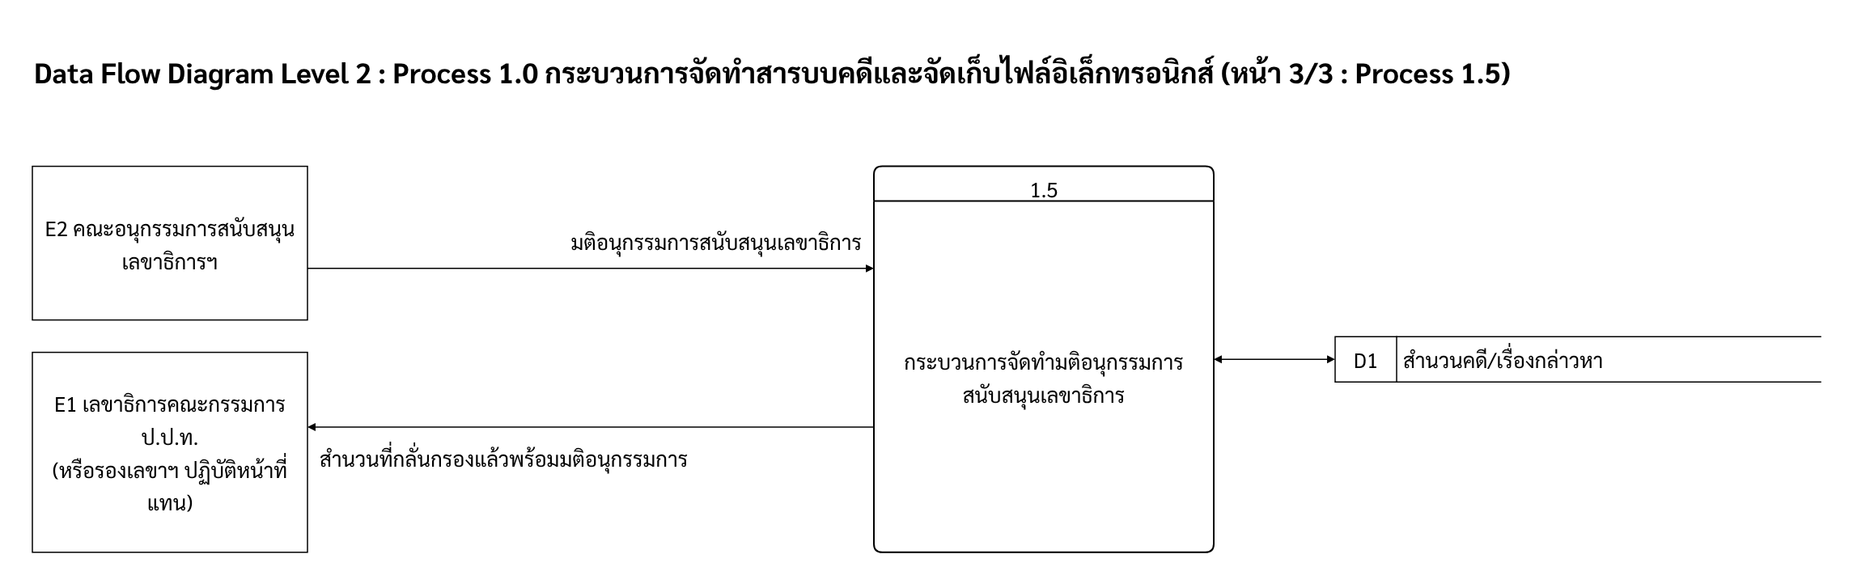
3.4 DFD Level 2 · Process 1.0 หน้า 3/3 : 1.5
กระบวนการย่อย
1.5 จัดทำมติอนุกรรมการสนับสนุนเลขาธิการ
  จัดทำมติอนุกรรมการสนับสนุนเลขาธิการ
  ตรงกับ UF 2.2
อ้างอิง : Data Flow Diagram (Level 2) V1.0.4 | เล่มที่ 4 กิจกรรมที่ 7 หัวข้อ 3.3 รูปภาพที่ 37
Notes:
DFD ระดับ 2 ของ Process 1.0 หน้า 3/3 แสดงกระบวนการย่อย 1.5 กระบวนการจัดทำมติอนุกรรมการสนับสนุนเลขาธิการ ทำหน้าที่จัดทำมติอนุกรรมการสนับสนุนเลขาธิการ

Slide 75
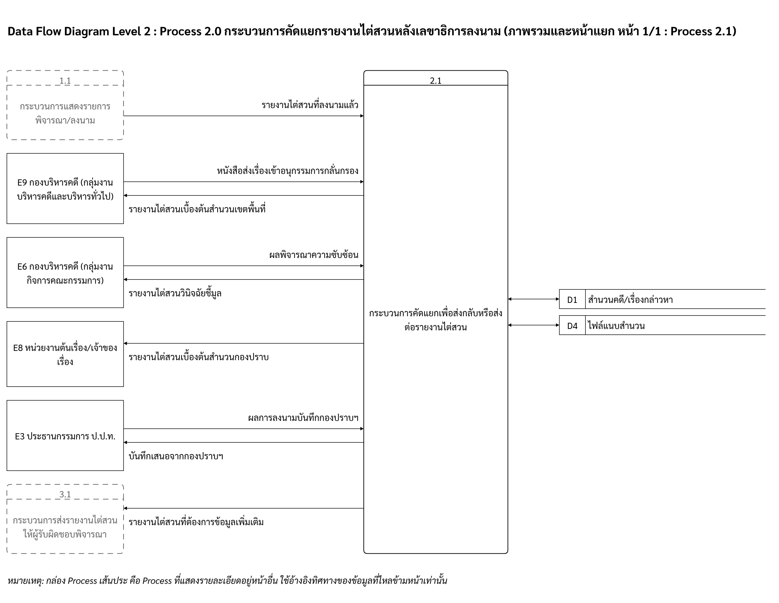
3.4 DFD Level 2 · Process 2.0 : 2.1
กระบวนการย่อย
2.1 คัดแยกเพื่อส่งกลับหรือส่งต่อรายงานไต่สวน
  คัดแยกรายงานไต่สวนเบื้องต้น/รายการไต่สวนเพื่อวินิจฉัยชี้มูล ภายหลังเลขาธิการคณะกรรมการ ป.ป.ท. ลงนาม
  ตรงกับ UF 3.1–3.2
อ้างอิง : Data Flow Diagram (Level 2) V1.0.4 | เล่มที่ 4 กิจกรรมที่ 7 หัวข้อ 3.3 รูปภาพที่ 38
Notes:
DFD ระดับ 2 ของ Process 2.0 แสดงกระบวนการย่อย 2.1 กระบวนการคัดแยกเพื่อส่งกลับหรือส่งต่อรายงานไต่สวน ทำหน้าที่คัดแยกรายงานไต่สวนเบื้องต้น/รายการไต่สวนเพื่อวินิจฉัยชี้มูล ภายหลังเลขาธิการคณะกรรมการ ป.ป.ท. ลงนาม

Slide 76
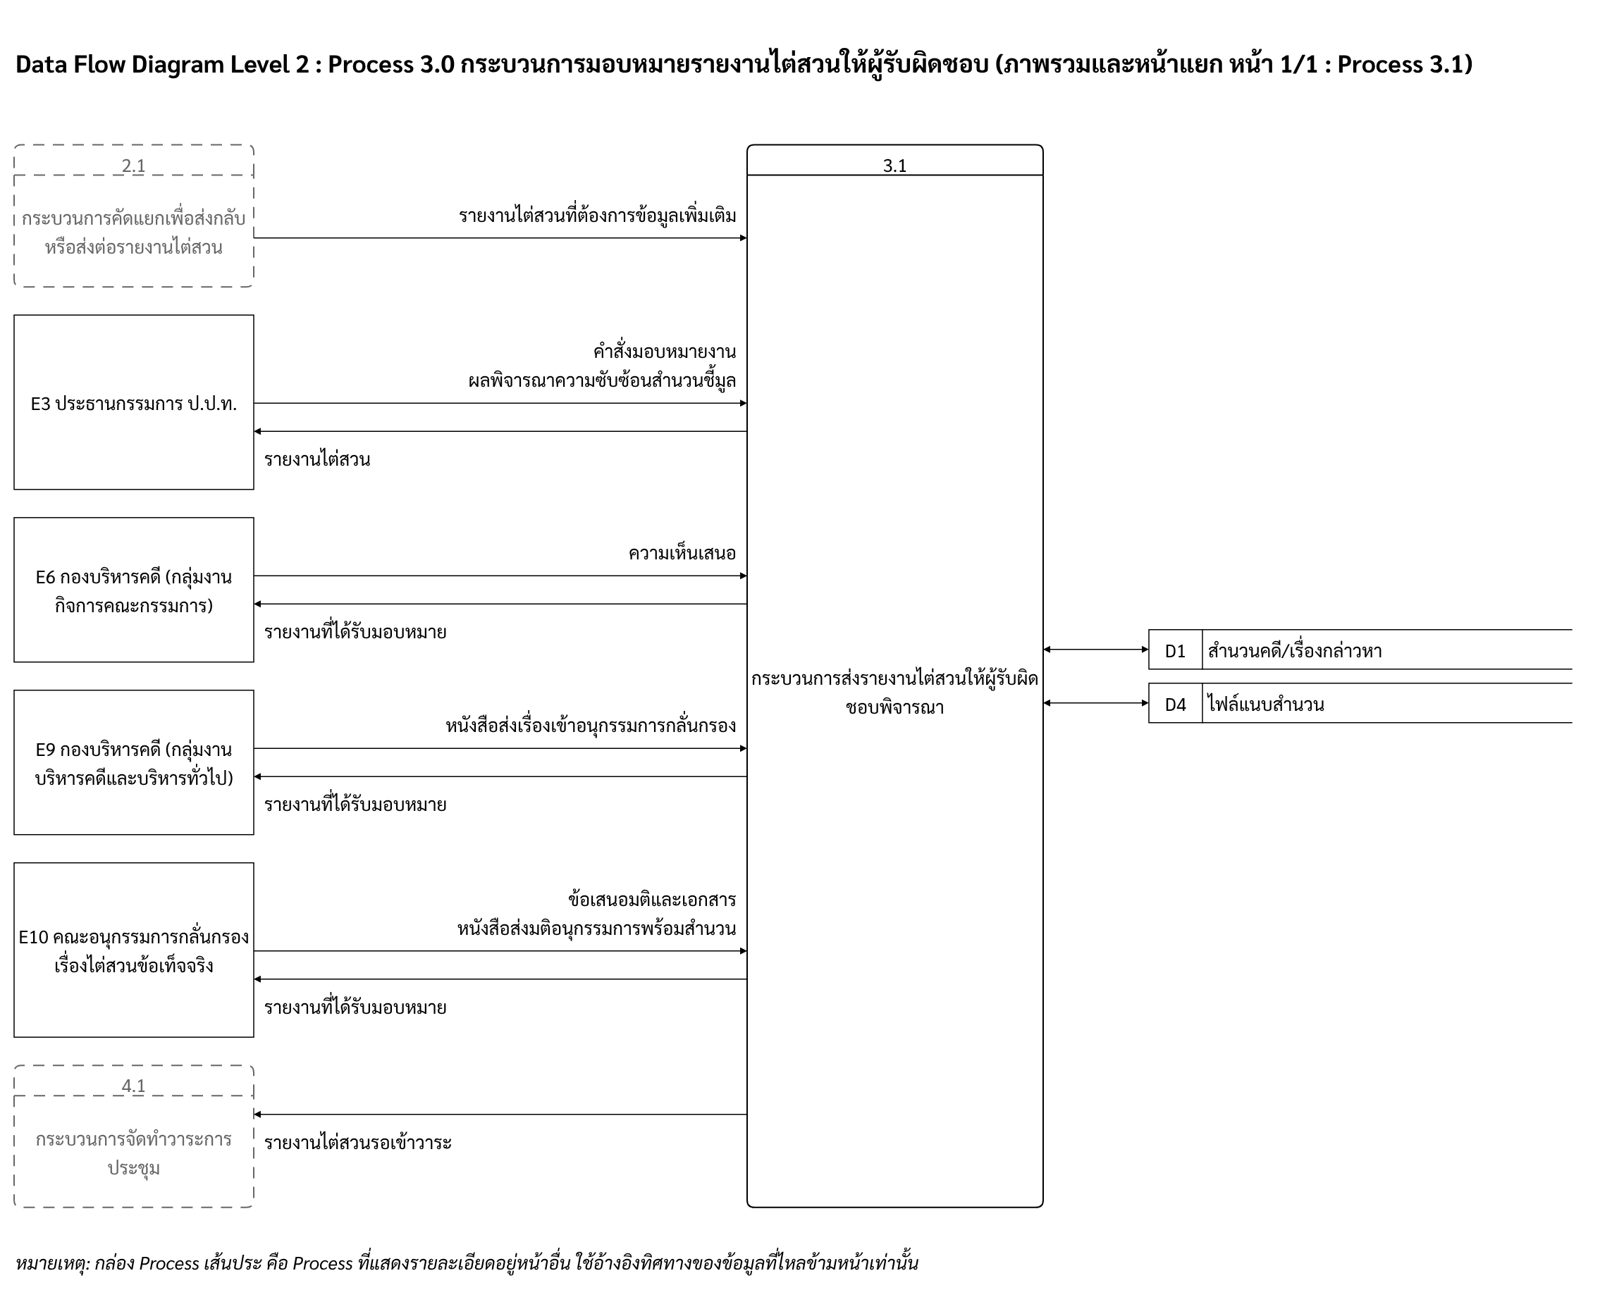
3.4 DFD Level 2 · Process 3.0 : 3.1
กระบวนการย่อย
3.1 ส่งรายงานไต่สวนให้ผู้รับผิดชอบพิจารณา
  มอบหมาย/สั่งการหน่วยงานผู้รับผิดชอบหรือเกี่ยวข้อง
  ตรงกับ UF 3.2–3.5
อ้างอิง : Data Flow Diagram (Level 2) V1.0.4 | เล่มที่ 4 กิจกรรมที่ 7 หัวข้อ 3.3 รูปภาพที่ 39
Notes:
DFD ระดับ 2 ของ Process 3.0 แสดงกระบวนการย่อย 3.1 กระบวนการส่งรายงานไต่สวนให้ผู้รับผิดชอบพิจารณา ทำหน้าที่มอบหมาย/สั่งการหน่วยงานผู้รับผิดชอบหรือเกี่ยวข้อง

Slide 77
3.4 DFD Level 2 · Process 4.0 : 4.1, 4.2
กระบวนการย่อย
4.1 จัดทำวาระการประชุม
  สร้างวาระประชุมตามคำสั่งของประธานกรรมการ
  ตรงกับ UF 4.1–4.2
4.2 บันทึกมติคณะกรรมการ
  จัดทำรายงานมติตามมติของคณะกรรมการ
  ตรงกับ UF 5.1–5.3
อ้างอิง : Data Flow Diagram (Level 2) V1.0.4 | เล่มที่ 4 กิจกรรมที่ 7 หัวข้อ 3.3 รูปภาพที่ 40
Notes:
DFD ระดับ 2 ของ Process 4.0 แสดงกระบวนการย่อย 4.1 กระบวนการจัดทำวาระการประชุม ทำหน้าที่สร้างวาระประชุมตามคำสั่งของประธานกรรมการ 4.2 กระบวนการบันทึกมติคณะกรรมการ ทำหน้าที่จัดทำรายงานมติตามมติของคณะกรรมการ

Slide 78
3.4 DFD Level 2 · Process 5.0 : 5.1
กระบวนการย่อย
5.1 จัดทำคำสั่งคณะกรรมการ
  จัดทำรายงานคำสั่งตามคำสั่งคณะกรรมการ ป.ป.ท. และ/หรือสำนักงาน ป.ป.ท. และขอเลขที่คำสั่งจากระบบสารบรรณอิเล็กทรอนิกส์
  ตรงกับ UF 6.3
อ้างอิง : Data Flow Diagram (Level 2) V1.0.4 | เล่มที่ 4 กิจกรรมที่ 7 หัวข้อ 3.3 รูปภาพที่ 41
Notes:
DFD ระดับ 2 ของ Process 5.0 แสดงกระบวนการย่อย 5.1 กระบวนการจัดทำคำสั่งคณะกรรมการ ทำหน้าที่จัดทำรายงานคำสั่งตามคำสั่งคณะกรรมการ ป.ป.ท. และ/หรือสำนักงาน ป.ป.ท. และขอเลขที่คำสั่งจากระบบสารบรรณอิเล็กทรอนิกส์

Slide 79
3.4 DFD Level 2 · Process 6.0 : 6.1, 6.2
กระบวนการย่อย
6.1 จัดทำรายงานวินิจฉัยชี้มูล
  จัดทำรายงานการไต่สวนวินิจฉัยชี้มูล และมอบหมาย/สั่งการหน่วยงานผู้รับผิดชอบหรือเกี่ยวข้องตามรายงานการไต่สวนวินิจฉัยชี้มูล และหนังสือลงโทษทางวินัยของคณะกรรมการ…
  ตรงกับ UF 7.1–7.2
6.2 จัดทำหนังสือลงโทษทางวินัย
  จัดทำหนังสือลงโทษทางวินัย และมอบหมาย/สั่งการหน่วยงานผู้รับผิดชอบหรือเกี่ยวข้องตามหนังสือลงโทษทางวินัย และขอเลขหนังสือจากระบบสารบรรณอิเล็กทรอนิกส์
  ตรงกับ UF 7.3
อ้างอิง : Data Flow Diagram (Level 2) V1.0.4 | เล่มที่ 4 กิจกรรมที่ 7 หัวข้อ 3.3 รูปภาพที่ 42
Notes:
DFD ระดับ 2 ของ Process 6.0 แสดงกระบวนการย่อย 6.1 กระบวนการจัดทำรายงานวินิจฉัยชี้มูล ทำหน้าที่จัดทำรายงานการไต่สวนวินิจฉัยชี้มูล และมอบหมาย/สั่งการหน่วยงานผู้รับผิดชอบหรือเกี่ยวข้องตามรายงานการไต่สวนวินิจฉัยชี้มูล… 6.2 กระบวนการจัดทำหนังสือลงโทษทางวินัย ทำหน้าที่จัดทำหนังสือลงโทษทางวินัย และมอบหมาย/สั่งการหน่วยงานผู้รับผิดชอบหรือเกี่ยวข้องตามหนังสือลงโทษทางวินัย…

Slide 80
ส่วนที่ 4
4
หัวข้อในส่วนนี้
4.1 ระบบจัดทำทะเบียนคุมฯ · 7 กลุ่มผู้ใช้
แบบจำลองหน้าจอระบบ
4.2 ระบบสนับสนุนการพิจารณาฯ · 2 กลุ่มผู้ใช้
(Wireframe) และขั้นตอนการทำงาน
4.3 ระบบค้นหาและกรองข้อมูลคดี
4.4 ระบบการแสดงผลข้อมูล
Notes:
ส่วนที่ 4 Wireframe แสดงหน้าจอของแต่ละกลุ่มผู้ใช้งาน จัดตามระบบงาน 4 ระบบ ทุกหน้าจอมีวัตถุประสงค์ ขั้นตอนการทำงาน และรหัสความต้องการ FR-RES กำกับ และในสไลด์นี้เพิ่มคอลัมน์ว่าหน้าจอนั้นรองรับ Process ย่อยใดใน User Flow

Slide 81
4. แบบจำลองหน้าจอระบบ (Wireframe)
23
14
6
3
หน้าจอทั้งหมด
ระบบทะเบียนคุมฯ
ระบบสนับสนุนฯ
ระบบค้นหา / แสดงผล
หัวข้อ | ระบบงาน | กลุ่มผู้ใช้งาน | หน้าจอ
4.1 | ระบบจัดทำทะเบียนคุมรายงานไต่สวนฯ | เลขาธิการฯ, อนุฯ สนับสนุน, ประธานฯ, กลุ่มงานคำวินิจฉัยฯ, คณะกรรมการ, อนุฯ กลั่นกรอง, กลุ่มงานบริหารคดี | 14
4.2 | ระบบสนับสนุนการพิจารณาของคณะกรรมการฯ | กลุ่มงานคำวินิจฉัยและมติฯ, กลุ่มงานกิจการคณะกรรมการ | 6
4.3 | ระบบค้นหาและกรองข้อมูลคดี | บุคลากรทุกกลุ่มงาน (ตามสิทธิ์) | 1
4.4 | ระบบการแสดงผลข้อมูล | กลุ่มเลขาธิการฯ / ผู้บริหารและคณะกรรมการ | 2
อ้างอิง : เล่มที่ 4 กิจกรรมที่ 7 บทที่ 4 รูปภาพที่ 43–83
Notes:
Wireframe มีทั้งหมด 23 หน้าจอ ระบบจัดทำทะเบียนคุมฯ มากที่สุด 14 หน้าจอ ครอบคลุม 7 กลุ่มผู้ใช้ ระบบสนับสนุนการพิจารณา 6 หน้าจอ และระบบค้นหากับระบบแสดงผลอีก 3 หน้าจอ
[มุมธุรกิจ] แต่ละกลุ่มผู้ใช้จะเห็นเฉพาะหน้าจอของตน
[มุม IT] หน้าจอ = 23 Page Code (RES-1 ถึง RES-23) ในบทที่ 5

Slide 82
4.1
กลุ่มผู้ใช้งานในส่วนนี้
4.1.1 เลขาธิการคณะกรรมการ ป.ป.ท. · 2 หน้าจอ
ระบบจัดทำทะเบียนคุมรายงานไต่สวนและจัดเก็บสำนวนคดีอิเล็กทรอนิกส์
4.1.2 คณะอนุกรรมการสนับสนุนเลขาธิการฯ · 2 หน้าจอ
4.1.3 ประธานกรรมการ ป.ป.ท. · 2 หน้าจอ
4.1.4 กลุ่มงานคำวินิจฉัยและมติคณะกรรมการ · 3 หน้าจอ
4.1.5 คณะกรรมการ ป.ป.ท. · 2 หน้าจอ
4.1.6 คณะอนุกรรมการกลั่นกรองฯ · 2 หน้าจอ
4.1.7 กลุ่มงานบริหารคดีและบริหารทั่วไป · 1 หน้าจอ
อ้างอิง : เล่มที่ 4 กิจกรรมที่ 7 หัวข้อ 4.1
Notes:
หัวข้อ 4.1 ระบบจัดทำทะเบียนคุมรายงานไต่สวนเบื้องต้น/รายงานไต่สวนเพื่อวินิจฉัยชี้มูล และการจัดเก็บข้อมูลสำนวนคดีอิเล็กทรอนิกส์ มีกลุ่มผู้ใช้งาน 7 กลุ่ม ได้แก่ 4.1.1 เลขาธิการคณะกรรมการ ป.ป.ท. · 2 หน้าจอ 4.1.2 คณะอนุกรรมการสนับสนุนเลขาธิการฯ · 2 หน้าจอ 4.1.3 ประธานกรรมการ ป.ป.ท. · 2 หน้าจอ 4.1.4 กลุ่มงานคำวินิจฉัยและมติคณะกรรมการ · 3 หน้าจอ 4.1.5 คณะกรรมการ ป.ป.ท. · 2 หน้าจอ 4.1.6 คณะอนุกรรมการกลั่นกรองฯ · 2 หน้าจอ 4.1.7 กลุ่มงานบริหารคดีและบริหารทั่วไป · 1 หน้าจอ

Slide 83
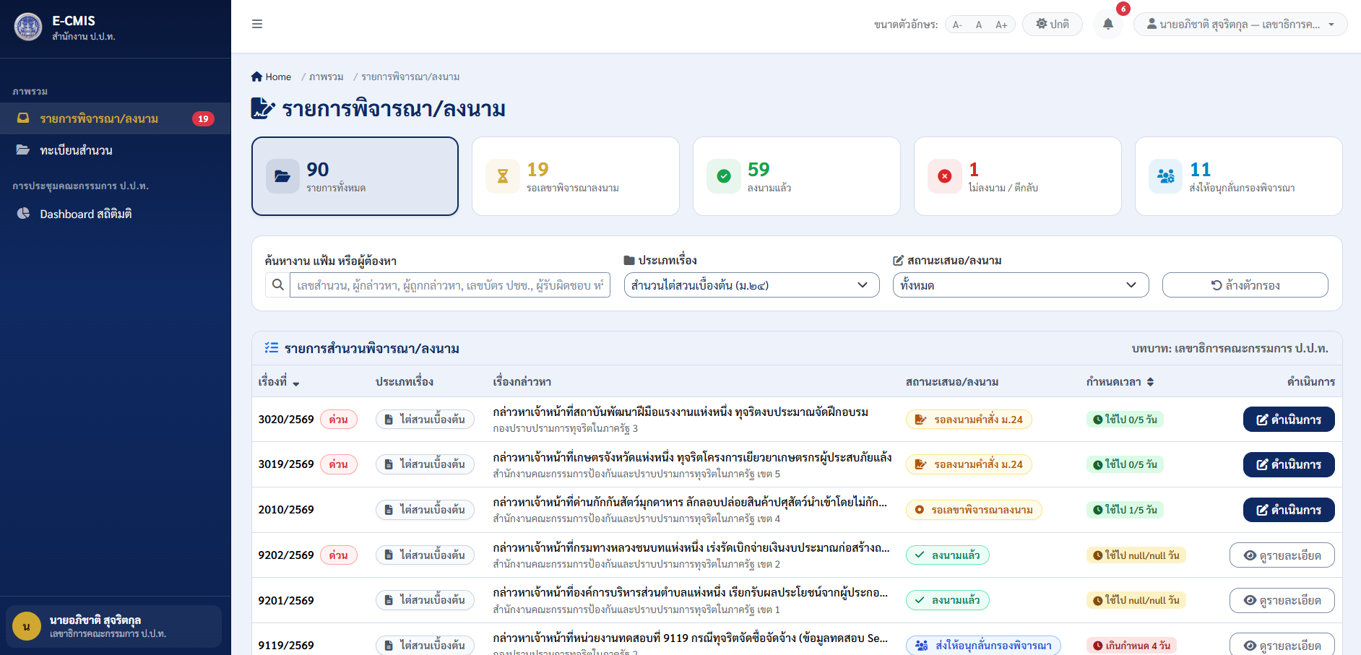
4.1.1 หน้ารายการพิจารณา/ลงนาม
ผู้ใช้งาน : เลขาธิการคณะกรรมการ ป.ป.ท.
ดูภาพรวมสำนวนที่เสนอตามลำดับชั้น รอพิจารณาและลงนาม พร้อมติดตาม SLA
ขั้นตอนหลัก :
  1. กรองจากการ์ดสรุปสถานะ หรือค้นหาเลขสำนวน/บุคคล
  2. ตรวจสถานะและกำหนดเวลา SLA
  3. กด "ดำเนินการ" เพื่อเข้าหน้าพิจารณาและลงนาม
รองรับ User Flow : 1.1
ความต้องการ : FR-RES-101 | Page Code RES-1
อ้างอิง : เล่มที่ 4 กิจกรรมที่ 7 หัวข้อ 4.1.1 | รูปภาพที่ 43
Notes:
หน้าจอหน้ารายการพิจารณา/ลงนาม สำหรับเลขาธิการคณะกรรมการ ป.ป.ท. ใช้ดูภาพรวมสำนวนที่เสนอตามลำดับชั้น รอพิจารณาและลงนาม พร้อมติดตาม SLA ขั้นตอนหลักคือ กรองจากการ์ดสรุปสถานะ หรือค้นหาเลขสำนวน/บุคคล ตรวจสถานะและกำหนดเวลา SLA กด "ดำเนินการ" เพื่อเข้าหน้าพิจารณาและลงนาม หน้าจอนี้รองรับกระบวนการย่อย 1.1 ใน User Flow และตรงกับข้อกำหนด FR-RES-101
[มุมธุรกิจ] ผู้ใช้ : เลขาธิการคณะกรรมการ ป.ป.ท. — กด "ดำเนินการ" เพื่อเข้าหน้าพิจารณาและลงนาม
[มุม IT] FR-RES-101 → Page Code RES-1

Slide 84
4.1.1 หน้าพิจารณาและลงนามรายงาน
ผู้ใช้งาน : เลขาธิการคณะกรรมการ ป.ป.ท.
ตรวจสำนวนและรายงาน ปปท. ๒-๑๓ ระบุความเร่งด่วน/คัดกรองความซับซ้อน (รับเรื่องอัตโนมัติ ไม่มีคำสั่ง ม.28 บนหน้าจอ) และลงนามดิจิทัล
ขั้นตอนหลัก :
  1. ดูรายงานและไทม์ไลน์การเสนอตามลำดับชั้น
  2. ระบุคำสั่ง ม.28 และความซับซ้อน/เร่งด่วน
  3. ให้ความเห็นและลงลายมือชื่อดิจิทัล
รองรับ User Flow : 1.2–1.5
ความต้องการ : FR-RES-102 | Page Code RES-2
อ้างอิง : เล่มที่ 4 กิจกรรมที่ 7 หัวข้อ 4.1.1 | รูปภาพที่ 44–47 (ส่วนที่ 1)
Notes:
หน้าจอหน้าพิจารณาและลงนามรายงาน สำหรับเลขาธิการคณะกรรมการ ป.ป.ท. ใช้ตรวจสำนวนและรายงาน ปปท. ๒-๑๓ ระบุความเร่งด่วน/คัดกรองความซับซ้อน (รับเรื่องอัตโนมัติ ไม่มีคำสั่ง ม.28 บนหน้าจอ) และลงนามดิจิทัล ขั้นตอนหลักคือ ดูรายงานและไทม์ไลน์การเสนอตามลำดับชั้น ระบุคำสั่ง ม.28 และความซับซ้อน/เร่งด่วน ให้ความเห็นและลงลายมือชื่อดิจิทัล หน้าจอนี้รองรับกระบวนการย่อย 1.2–1.5 ใน User Flow และตรงกับข้อกำหนด FR-RES-102
[มุมธุรกิจ] ผู้ใช้ : เลขาธิการคณะกรรมการ ป.ป.ท. — ให้ความเห็นและลงลายมือชื่อดิจิทัล
[มุม IT] FR-RES-102 → Page Code RES-2

Slide 85
4.1.1 หน้าพิจารณาและลงนามรายงาน · ส่วนที่ 2–4
รูปภาพที่ 45 หน้าพิจารณาและลงนามรายงาน ส่วนที่ 2
รูปภาพที่ 46 หน้าพิจารณาและลงนามรายงาน ส่วนที่ 3
รูปภาพที่ 47 หน้าพิจารณาและลงนามรายงาน ส่วนที่ 4
อ้างอิง : เล่มที่ 4 กิจกรรมที่ 7 หัวข้อ 4.1.1 | รูปภาพที่ 45–47
Notes:
ส่วนที่เหลือของหน้าจอหน้าพิจารณาและลงนามรายงาน แสดงรายละเอียดต่อเนื่องเมื่อเลื่อนหน้าจอลง ได้แก่ หน้าพิจารณาและลงนามรายงาน ส่วนที่ 2 หน้าพิจารณาและลงนามรายงาน ส่วนที่ 3 หน้าพิจารณาและลงนามรายงาน ส่วนที่ 4

Slide 86
4.1.2 หน้ารายการสำนวนรอกลั่นกรอง
ผู้ใช้งาน : คณะอนุกรรมการสนับสนุนเลขาธิการฯ
ดูรายการสำนวนซับซ้อนที่เลขาธิการฯ ส่งมาให้กลั่นกรอง
ขั้นตอนหลัก :
  1. กรองตามสถานะหรือค้นหาเลขสำนวน
  2. ตรวจลำดับความสำคัญและ SLA
  3. เปิดหน้ากลั่นกรองสำนวนซับซ้อน
รองรับ User Flow : 2.1
ความต้องการ : FR-RES-401 | Page Code RES-3
อ้างอิง : เล่มที่ 4 กิจกรรมที่ 7 หัวข้อ 4.1.2 | รูปภาพที่ 48
Notes:
หน้าจอหน้ารายการสำนวนรอกลั่นกรอง สำหรับคณะอนุกรรมการสนับสนุนเลขาธิการฯ ใช้ดูรายการสำนวนซับซ้อนที่เลขาธิการฯ ส่งมาให้กลั่นกรอง ขั้นตอนหลักคือ กรองตามสถานะหรือค้นหาเลขสำนวน ตรวจลำดับความสำคัญและ SLA เปิดหน้ากลั่นกรองสำนวนซับซ้อน หน้าจอนี้รองรับกระบวนการย่อย 2.1 ใน User Flow และตรงกับข้อกำหนด FR-RES-401
[มุมธุรกิจ] ผู้ใช้ : คณะอนุกรรมการสนับสนุนเลขาธิการฯ — เปิดหน้ากลั่นกรองสำนวนซับซ้อน
[มุม IT] FR-RES-401 → Page Code RES-3

Slide 87
4.1.2 หน้ากลั่นกรองสำนวนซับซ้อน
ผู้ใช้งาน : คณะอนุกรรมการสนับสนุนเลขาธิการฯ
กลั่นกรองข้อเท็จจริงและข้อกฎหมาย ลงมติ 4 แนวทาง และจัดทำบันทึกความเห็นเสนอเลขาธิการฯ
ขั้นตอนหลัก :
  1. ตรวจรายงานข้อเท็จจริงและพยานหลักฐาน
  2. เลือกแนวทาง: ชี้มูล / ไต่สวนเพิ่ม / ส่งหน่วยงานอื่น / ยุติ
  3. บันทึกและส่งผลกลับเลขาธิการฯ
รองรับ User Flow : 2.2
ความต้องการ : FR-RES-402 | Page Code RES-4
อ้างอิง : เล่มที่ 4 กิจกรรมที่ 7 หัวข้อ 4.1.2 | รูปภาพที่ 49–51 (ส่วนที่ 1)
Notes:
หน้าจอหน้ากลั่นกรองสำนวนซับซ้อน สำหรับคณะอนุกรรมการสนับสนุนเลขาธิการฯ ใช้กลั่นกรองข้อเท็จจริงและข้อกฎหมาย ลงมติ 4 แนวทาง และจัดทำบันทึกความเห็นเสนอเลขาธิการฯ ขั้นตอนหลักคือ ตรวจรายงานข้อเท็จจริงและพยานหลักฐาน เลือกแนวทาง: ชี้มูล / ไต่สวนเพิ่ม / ส่งหน่วยงานอื่น / ยุติ บันทึกและส่งผลกลับเลขาธิการฯ หน้าจอนี้รองรับกระบวนการย่อย 2.2 ใน User Flow และตรงกับข้อกำหนด FR-RES-402
[มุมธุรกิจ] ผู้ใช้ : คณะอนุกรรมการสนับสนุนเลขาธิการฯ — บันทึกและส่งผลกลับเลขาธิการฯ
[มุม IT] FR-RES-402 → Page Code RES-4

Slide 88
4.1.2 หน้ากลั่นกรองสำนวนซับซ้อน · ส่วนที่ 2–3
รูปภาพที่ 50 หน้ากลั่นกรองสำนวนซับซ้อน ส่วนที่2
รูปภาพที่ 51 หน้ากลั่นกรองสำนวนซับซ้อน ส่วนที่3
อ้างอิง : เล่มที่ 4 กิจกรรมที่ 7 หัวข้อ 4.1.2 | รูปภาพที่ 50–51
Notes:
ส่วนที่เหลือของหน้าจอหน้ากลั่นกรองสำนวนซับซ้อน แสดงรายละเอียดต่อเนื่องเมื่อเลื่อนหน้าจอลง ได้แก่ หน้ากลั่นกรองสำนวนซับซ้อน ส่วนที่2 หน้ากลั่นกรองสำนวนซับซ้อน ส่วนที่3

Slide 89
4.1.3 หน้ารายการพิจารณาสั่งการและบรรจุวาระ
ผู้ใช้งาน : ประธานกรรมการ ป.ป.ท.
ติดตามคิวสำนวนที่รอสั่งการบรรจุวาระ (วาระด่วน/ปกติ) พร้อม SLA
ขั้นตอนหลัก :
  1. กรองจากการ์ดสรุป เช่น วาระด่วน
  2. ตรวจข้อมูลสำนวน หน่วยงานที่เสนอ และ SLA
  3. กด "พิจารณาสั่งการ"
รองรับ User Flow : 3.1, 3.2, 4.1
ความต้องการ : FR-RES-201 | Page Code RES-8
อ้างอิง : เล่มที่ 4 กิจกรรมที่ 7 หัวข้อ 4.1.3 | รูปภาพที่ 52
Notes:
หน้าจอหน้ารายการพิจารณาสั่งการและบรรจุวาระ สำหรับประธานกรรมการ ป.ป.ท. ใช้ติดตามคิวสำนวนที่รอสั่งการบรรจุวาระ (วาระด่วน/ปกติ) พร้อม SLA ขั้นตอนหลักคือ กรองจากการ์ดสรุป เช่น วาระด่วน ตรวจข้อมูลสำนวน หน่วยงานที่เสนอ และ SLA กด "พิจารณาสั่งการ" หน้าจอนี้รองรับกระบวนการย่อย 3.1, 3.2, 4.1 ใน User Flow และตรงกับข้อกำหนด FR-RES-201
[มุมธุรกิจ] ผู้ใช้ : ประธานกรรมการ ป.ป.ท. — กด "พิจารณาสั่งการ"
[มุม IT] FR-RES-201 → Page Code RES-8

Slide 90
4.1.3 หน้าพิจารณาสั่งการบรรจุวาระและออกคำสั่ง ม.24
ผู้ใช้งาน : ประธานกรรมการ ป.ป.ท.
สั่งการบรรจุวาระ (ปกติ/ด่วน เลือกรอบประชุม) และออกคำสั่งแต่งตั้งผู้ไต่สวนตาม ม.24 พร้อมลงนาม
ขั้นตอนหลัก :
  1. ตรวจสรุปข้อเท็จจริงและความเห็นเลขาธิการฯ
  2. ระบุคำสั่งบรรจุวาระ / คำสั่ง ม.24
  3. บันทึกและลงนามดิจิทัล
รองรับ User Flow : 3.2, 3.5, 4.1
ความต้องการ : FR-RES-202 | Page Code RES-9
อ้างอิง : เล่มที่ 4 กิจกรรมที่ 7 หัวข้อ 4.1.3 | รูปภาพที่ 53–55 (ส่วนที่ 1)
Notes:
หน้าจอหน้าพิจารณาสั่งการบรรจุวาระและออกคำสั่ง ม.24 สำหรับประธานกรรมการ ป.ป.ท. ใช้สั่งการบรรจุวาระ (ปกติ/ด่วน เลือกรอบประชุม) และออกคำสั่งแต่งตั้งผู้ไต่สวนตาม ม.24 พร้อมลงนาม ขั้นตอนหลักคือ ตรวจสรุปข้อเท็จจริงและความเห็นเลขาธิการฯ ระบุคำสั่งบรรจุวาระ / คำสั่ง ม.24 บันทึกและลงนามดิจิทัล หน้าจอนี้รองรับกระบวนการย่อย 3.2, 3.5, 4.1 ใน User Flow และตรงกับข้อกำหนด FR-RES-202
[มุมธุรกิจ] ผู้ใช้ : ประธานกรรมการ ป.ป.ท. — บันทึกและลงนามดิจิทัล
[มุม IT] FR-RES-202 → Page Code RES-9

Slide 91
4.1.3 หน้าพิจารณาสั่งการบรรจุวาระและออกคำสั่ง ม.24 · ส่วนที่ 2–3
รูปภาพที่ 54 หน้าพิจารณาสั่งการบรรจุวาระและออกคำสั่ง ม.24 ส่วนที่ 2
รูปภาพที่ 55 หน้าพิจารณาสั่งการบรรจุวาระและออกคำสั่ง ม.24 ส่วนที่ 3
อ้างอิง : เล่มที่ 4 กิจกรรมที่ 7 หัวข้อ 4.1.3 | รูปภาพที่ 54–55
Notes:
ส่วนที่เหลือของหน้าจอหน้าพิจารณาสั่งการบรรจุวาระและออกคำสั่ง ม.24 แสดงรายละเอียดต่อเนื่องเมื่อเลื่อนหน้าจอลง ได้แก่ หน้าพิจารณาสั่งการบรรจุวาระและออกคำสั่ง ม.24 ส่วนที่ 2 หน้าพิจารณาสั่งการบรรจุวาระและออกคำสั่ง ม.24 ส่วนที่ 3

Slide 92
4.1.4 หน้าทะเบียนวาระการประชุม
ผู้ใช้งาน : กลุ่มงานคำวินิจฉัยและมติคณะกรรมการ
บริหารทะเบียนรอบการประชุม เปิดรอบใหม่ และจัดคิวสำนวนรอบรรจุวาระ
ขั้นตอนหลัก :
  1. กรองคิวตามแท็บ (เรื่องใหม่ / จากอนุฯ / เลื่อน-ถอน)
  2. กด "บรรจุวาระ" หรือ "+ เพิ่มการประชุม"
  3. เข้าจัดการรายละเอียดวาระของรอบประชุม
รองรับ User Flow : 4.2
ความต้องการ : FR-RES-601 | Page Code RES-5
อ้างอิง : เล่มที่ 4 กิจกรรมที่ 7 หัวข้อ 4.1.4 | รูปภาพที่ 56–57 (ส่วนที่ 1)
Notes:
หน้าจอหน้าทะเบียนวาระการประชุม สำหรับเจ้าหน้าที่กลุ่มงานคำวินิจฉัยและมติคณะกรรมการ ใช้บริหารทะเบียนรอบการประชุม เปิดรอบใหม่ และจัดคิวสำนวนรอบรรจุวาระ ขั้นตอนหลักคือ กรองคิวตามแท็บ (เรื่องใหม่ / จากอนุฯ / เลื่อน-ถอน) กด "บรรจุวาระ" หรือ "+ เพิ่มการประชุม" เข้าจัดการรายละเอียดวาระของรอบประชุม หน้าจอนี้รองรับกระบวนการย่อย 4.2 ใน User Flow และตรงกับข้อกำหนด FR-RES-601
[มุมธุรกิจ] ผู้ใช้ : กลุ่มงานคำวินิจฉัยและมติคณะกรรมการ — เข้าจัดการรายละเอียดวาระของรอบประชุม
[มุม IT] FR-RES-601 → Page Code RES-5

Slide 93
4.1.4 หน้าทะเบียนวาระการประชุม · ส่วนที่ 2
รูปภาพที่ 57 หน้าทะเบียนวาระการประชุม-2
อ้างอิง : เล่มที่ 4 กิจกรรมที่ 7 หัวข้อ 4.1.4 | รูปภาพที่ 57
Notes:
ส่วนที่เหลือของหน้าจอหน้าทะเบียนวาระการประชุม แสดงรายละเอียดต่อเนื่องเมื่อเลื่อนหน้าจอลง ได้แก่ หน้าทะเบียนวาระการประชุม-2

Slide 94
4.1.4 หน้ารายละเอียดวาระการประชุม
ผู้ใช้งาน : กลุ่มงานคำวินิจฉัยและมติคณะกรรมการ
จัดเรียงระเบียบวาระ เพิ่มสำนวนเข้าวาระ และดูสถิติความเห็นแย้ง/การรวมสำนวน
ขั้นตอนหลัก :
  1. กด "+ เพิ่มวาระ" นำสำนวนที่สั่งการแล้วเข้ารอบ
  2. จัดลำดับวาระด้วยเลขลำดับหรือปุ่มเลื่อน
  3. ส่งออก Excel/CSV
รองรับ User Flow : 4.2
ความต้องการ : FR-RES-602 | Page Code RES-6
อ้างอิง : เล่มที่ 4 กิจกรรมที่ 7 หัวข้อ 4.1.4 | รูปภาพที่ 58
Notes:
หน้าจอหน้ารายละเอียดวาระการประชุม สำหรับเจ้าหน้าที่กลุ่มงานคำวินิจฉัยและมติคณะกรรมการ ใช้จัดเรียงระเบียบวาระ เพิ่มสำนวนเข้าวาระ และดูสถิติความเห็นแย้ง/การรวมสำนวน ขั้นตอนหลักคือ กด "+ เพิ่มวาระ" นำสำนวนที่สั่งการแล้วเข้ารอบ จัดลำดับวาระด้วยเลขลำดับหรือปุ่มเลื่อน ส่งออก Excel/CSV หน้าจอนี้รองรับกระบวนการย่อย 4.2 ใน User Flow และตรงกับข้อกำหนด FR-RES-602
[มุมธุรกิจ] ผู้ใช้ : กลุ่มงานคำวินิจฉัยและมติคณะกรรมการ — ส่งออก Excel/CSV
[มุม IT] FR-RES-602 → Page Code RES-6

Slide 95
4.1.4 หน้าจัดทำเอกสารการประชุมคณะกรรมการ ป.ป.ท.
ผู้ใช้งาน : กลุ่มงานคำวินิจฉัยและมติคณะกรรมการ
จัดทำหนังสือเชิญประชุม ล็อกรายชื่อกรรมการ จัดการผู้มีส่วนได้เสียรายวาระ และสร้างระเบียบวาระอัตโนมัติ
ขั้นตอนหลัก :
  1. ระบุเลขที่หนังสือ วัน เวลา สถานที่ ชั้นความลับ
  2. กำหนดกรรมการที่เข้าประชุมรายวาระ
  3. ยืนยันจัดวาระ ส่งประธานฯ สั่งการ
รองรับ User Flow : 4.2
ความต้องการ : FR-RES-603 | Page Code RES-7
อ้างอิง : เล่มที่ 4 กิจกรรมที่ 7 หัวข้อ 4.1.4 | รูปภาพที่ 59–60 (ส่วนที่ 1)
Notes:
หน้าจอหน้าจัดทำเอกสารการประชุมคณะกรรมการ ป.ป.ท. สำหรับเจ้าหน้าที่กลุ่มงานคำวินิจฉัยและมติคณะกรรมการ ใช้จัดทำหนังสือเชิญประชุม ล็อกรายชื่อกรรมการ จัดการผู้มีส่วนได้เสียรายวาระ และสร้างระเบียบวาระอัตโนมัติ ขั้นตอนหลักคือ ระบุเลขที่หนังสือ วัน เวลา สถานที่ ชั้นความลับ กำหนดกรรมการที่เข้าประชุมรายวาระ ยืนยันจัดวาระ ส่งประธานฯ สั่งการ หน้าจอนี้รองรับกระบวนการย่อย 4.2 ใน User Flow และตรงกับข้อกำหนด FR-RES-603
[มุมธุรกิจ] ผู้ใช้ : กลุ่มงานคำวินิจฉัยและมติคณะกรรมการ — ยืนยันจัดวาระ ส่งประธานฯ สั่งการ
[มุม IT] FR-RES-603 → Page Code RES-7

Slide 96
4.1.4 หน้าจัดทำเอกสารการประชุมคณะกรรมการ ป.ป.ท. · ส่วนที่ 2
รูปภาพที่ 60 หน้ารายละเอียดวาระการประชุม ส่วนที่ 2
อ้างอิง : เล่มที่ 4 กิจกรรมที่ 7 หัวข้อ 4.1.4 | รูปภาพที่ 60
Notes:
ส่วนที่เหลือของหน้าจอหน้าจัดทำเอกสารการประชุมคณะกรรมการ ป.ป.ท. แสดงรายละเอียดต่อเนื่องเมื่อเลื่อนหน้าจอลง ได้แก่ หน้ารายละเอียดวาระการประชุม ส่วนที่ 2

Slide 97
4.1.5 หน้ารอบการประชุมและอ่านวาระล่วงหน้า
ผู้ใช้งาน : คณะกรรมการ ป.ป.ท.
ดูรอบการประชุมและอ่านระเบียบวาระล่วงหน้าก่อนประชุมอย่างน้อย 3 วัน
ขั้นตอนหลัก :
  1. เลือกรอบการประชุม
  2. ตรวจวาระและสำนวนในแต่ละวาระ
  3. เปิดอ่านรายงานและพยานหลักฐาน
รองรับ User Flow : 5.2
ความต้องการ : FR-RES-203 | Page Code RES-10
อ้างอิง : เล่มที่ 4 กิจกรรมที่ 7 หัวข้อ 4.1.5 | รูปภาพที่ 61
Notes:
หน้าจอหน้ารอบการประชุมและอ่านวาระล่วงหน้า สำหรับคณะกรรมการ ป.ป.ท. ใช้ดูรอบการประชุมและอ่านระเบียบวาระล่วงหน้าก่อนประชุมอย่างน้อย 3 วัน ขั้นตอนหลักคือ เลือกรอบการประชุม ตรวจวาระและสำนวนในแต่ละวาระ เปิดอ่านรายงานและพยานหลักฐาน หน้าจอนี้รองรับกระบวนการย่อย 5.2 ใน User Flow และตรงกับข้อกำหนด FR-RES-203
[มุมธุรกิจ] ผู้ใช้ : คณะกรรมการ ป.ป.ท. — เปิดอ่านรายงานและพยานหลักฐาน
[มุม IT] FR-RES-203 → Page Code RES-10

Slide 98
4.1.5 หน้ารายละเอียดวาระและสำนวนการประชุม
ผู้ใช้งาน : คณะกรรมการ ป.ป.ท.
อ่านรายละเอียดวาระรายสำนวน พรีวิวเอกสาร และบันทึกความเห็นส่วนตัวก่อนประชุม
ขั้นตอนหลัก :
  1. ศึกษาข้อกล่าวหาและรายงาน ปปท. ๒-๑๓
  2. พรีวิวเอกสารพยานหลักฐาน
  3. บันทึกข้อสังเกต/ประเด็นซักถามส่วนตัว
รองรับ User Flow : 5.2
ความต้องการ : FR-RES-204 | Page Code RES-11
อ้างอิง : เล่มที่ 4 กิจกรรมที่ 7 หัวข้อ 4.1.5 | รูปภาพที่ 62–63 (ส่วนที่ 1)
Notes:
หน้าจอหน้ารายละเอียดวาระและสำนวนการประชุม สำหรับคณะกรรมการ ป.ป.ท. ใช้อ่านรายละเอียดวาระรายสำนวน พรีวิวเอกสาร และบันทึกความเห็นส่วนตัวก่อนประชุม ขั้นตอนหลักคือ ศึกษาข้อกล่าวหาและรายงาน ปปท. ๒-๑๓ พรีวิวเอกสารพยานหลักฐาน บันทึกข้อสังเกต/ประเด็นซักถามส่วนตัว หน้าจอนี้รองรับกระบวนการย่อย 5.2 ใน User Flow และตรงกับข้อกำหนด FR-RES-204
[มุมธุรกิจ] ผู้ใช้ : คณะกรรมการ ป.ป.ท. — บันทึกข้อสังเกต/ประเด็นซักถามส่วนตัว
[มุม IT] FR-RES-204 → Page Code RES-11

Slide 99
4.1.5 หน้ารายละเอียดวาระและสำนวนการประชุม · ส่วนที่ 2
รูปภาพที่ 63 หน้ารายละเอียดวาระการประชุมและบันทึกความเห็นส่วนตัว ส่วนที่ 2
อ้างอิง : เล่มที่ 4 กิจกรรมที่ 7 หัวข้อ 4.1.5 | รูปภาพที่ 63
Notes:
ส่วนที่เหลือของหน้าจอหน้ารายละเอียดวาระและสำนวนการประชุม แสดงรายละเอียดต่อเนื่องเมื่อเลื่อนหน้าจอลง ได้แก่ หน้ารายละเอียดวาระการประชุมและบันทึกความเห็นส่วนตัว ส่วนที่ 2

Slide 100
4.1.6 หน้ารายการสำนวนรอกลั่นกรองของคณะอนุกรรมการกลั่นกรองฯ
ผู้ใช้งาน : คณะอนุกรรมการกลั่นกรองฯ
ติดตามและตรวจรายการสำนวนที่ได้รับมอบหมายให้กลั่นกรอง
ขั้นตอนหลัก :
  1. ค้นหาหรือกรองสำนวน
  2. ดูรายละเอียด หรือ "ดำเนินการ" เมื่อถึงขั้นกลั่นกรอง
  3. ขอข้อมูลเพิ่มหรือส่งคืนเจ้าของสำนวน
รองรับ User Flow : 3.4
ความต้องการ : FR-RES-604 | Page Code RES-12
อ้างอิง : เล่มที่ 4 กิจกรรมที่ 7 หัวข้อ 4.1.6 | รูปภาพที่ 64
Notes:
หน้าจอหน้ารายการสำนวนรอกลั่นกรองของคณะอนุกรรมการกลั่นกรองฯ สำหรับคณะอนุกรรมการกลั่นกรองฯ ใช้ติดตามและตรวจรายการสำนวนที่ได้รับมอบหมายให้กลั่นกรอง ขั้นตอนหลักคือ ค้นหาหรือกรองสำนวน ดูรายละเอียด หรือ "ดำเนินการ" เมื่อถึงขั้นกลั่นกรอง ขอข้อมูลเพิ่มหรือส่งคืนเจ้าของสำนวน หน้าจอนี้รองรับกระบวนการย่อย 3.4 ใน User Flow และตรงกับข้อกำหนด FR-RES-604
[มุมธุรกิจ] ผู้ใช้ : คณะอนุกรรมการกลั่นกรองฯ — ขอข้อมูลเพิ่มหรือส่งคืนเจ้าของสำนวน
[มุม IT] FR-RES-604 → Page Code RES-12

Slide 101
4.1.6 หน้าคณะอนุกรรมการกลั่นกรองเรื่องไต่สวนข้อเท็จจริง
ผู้ใช้งาน : คณะอนุกรรมการกลั่นกรองฯ
บันทึกผลประชุมกลั่นกรอง ตรวจองค์ประชุมอัตโนมัติ เลือกมติ และลงนามดิจิทัลรับรองมติ
ขั้นตอนหลัก :
  1. กรอกครั้งที่/วันที่ประชุม และจำนวนผู้เข้าประชุม
  2. เลือกมติ 1 ใน 4 ตัวเลือก พร้อมความเห็น
  3. พรีวิวร่างมติ แล้วลงลายมือชื่อดิจิทัล
รองรับ User Flow : 3.4
ความต้องการ : FR-RES-605 | Page Code RES-13
อ้างอิง : เล่มที่ 4 กิจกรรมที่ 7 หัวข้อ 4.1.6 | รูปภาพที่ 65–66 (ส่วนที่ 1)
Notes:
หน้าจอหน้าคณะอนุกรรมการกลั่นกรองเรื่องไต่สวนข้อเท็จจริง สำหรับคณะอนุกรรมการกลั่นกรองฯ ใช้บันทึกผลประชุมกลั่นกรอง ตรวจองค์ประชุมอัตโนมัติ เลือกมติ และลงนามดิจิทัลรับรองมติ ขั้นตอนหลักคือ กรอกครั้งที่/วันที่ประชุม และจำนวนผู้เข้าประชุม เลือกมติ 1 ใน 4 ตัวเลือก พร้อมความเห็น พรีวิวร่างมติ แล้วลงลายมือชื่อดิจิทัล หน้าจอนี้รองรับกระบวนการย่อย 3.4 ใน User Flow และตรงกับข้อกำหนด FR-RES-605
[มุมธุรกิจ] ผู้ใช้ : คณะอนุกรรมการกลั่นกรองฯ — พรีวิวร่างมติ แล้วลงลายมือชื่อดิจิทัล
[มุม IT] FR-RES-605 → Page Code RES-13

Slide 102
4.1.6 หน้าคณะอนุกรรมการกลั่นกรองเรื่องไต่สวนข้อเท็จจริง · ส่วนที่ 2
รูปภาพที่ 66 หน้าคณะอนุกรรมการกลั่นกรองเรื่องไต่สวนข้อเท็จจริง ส่วนที่ 2
อ้างอิง : เล่มที่ 4 กิจกรรมที่ 7 หัวข้อ 4.1.6 | รูปภาพที่ 66
Notes:
ส่วนที่เหลือของหน้าจอหน้าคณะอนุกรรมการกลั่นกรองเรื่องไต่สวนข้อเท็จจริง แสดงรายละเอียดต่อเนื่องเมื่อเลื่อนหน้าจอลง ได้แก่ หน้าคณะอนุกรรมการกลั่นกรองเรื่องไต่สวนข้อเท็จจริง ส่วนที่ 2

Slide 103
4.1.7 หน้ารายการคดี
ผู้ใช้งาน : กลุ่มงานบริหารคดีและบริหารทั่วไป
บริหารคิวสำนวนที่รอส่งเข้าคณะอนุกรรมการกลั่นกรองฯ พร้อมติดตาม SLA
ขั้นตอนหลัก :
  1. ดูสรุปการ์ด 4 สถานะ และค้นหาสำนวน
  2. ตรวจคณะที่มอบหมายและ SLA
  3. กด "ส่งเข้าคณะ" ระบบปรับสถานะอัตโนมัติ
รองรับ User Flow : 3.4
ความต้องการ : FR-RES-901 | Page Code RES-14
อ้างอิง : เล่มที่ 4 กิจกรรมที่ 7 หัวข้อ 4.1.7 | รูปภาพที่ 67
Notes:
หน้าจอหน้ารายการคดี สำหรับกลุ่มงานบริหารคดีและบริหารทั่วไป กองบริหารคดี ใช้บริหารคิวสำนวนที่รอส่งเข้าคณะอนุกรรมการกลั่นกรองฯ พร้อมติดตาม SLA ขั้นตอนหลักคือ ดูสรุปการ์ด 4 สถานะ และค้นหาสำนวน ตรวจคณะที่มอบหมายและ SLA กด "ส่งเข้าคณะ" ระบบปรับสถานะอัตโนมัติ หน้าจอนี้รองรับกระบวนการย่อย 3.4 ใน User Flow และตรงกับข้อกำหนด FR-RES-901
[มุมธุรกิจ] ผู้ใช้ : กลุ่มงานบริหารคดีและบริหารทั่วไป — กด "ส่งเข้าคณะ" ระบบปรับสถานะอัตโนมัติ
[มุม IT] FR-RES-901 → Page Code RES-14

Slide 104
4.2
กลุ่มผู้ใช้งานในส่วนนี้
4.2.1 กลุ่มงานคำวินิจฉัยและมติคณะกรรมการ · 3 หน้าจอ
ระบบการสนับสนุนการพิจารณาของคณะกรรมการ ป.ป.ท.
4.2.2 กลุ่มงานกิจการคณะกรรมการ · 3 หน้าจอ
อ้างอิง : เล่มที่ 4 กิจกรรมที่ 7 หัวข้อ 4.2
Notes:
หัวข้อ 4.2 ระบบการสนับสนุนการพิจารณาของคณะกรรมการ ป.ป.ท. มีกลุ่มผู้ใช้งาน 2 กลุ่ม ได้แก่ 4.2.1 กลุ่มงานคำวินิจฉัยและมติคณะกรรมการ · 3 หน้าจอ 4.2.2 กลุ่มงานกิจการคณะกรรมการ · 3 หน้าจอ

Slide 105
4.2.1 หน้ารายการรอจัดทำมติ
ผู้ใช้งาน : กลุ่มงานคำวินิจฉัยและมติคณะกรรมการ
ดูรายการสำนวนที่ประชุมแล้วรอบันทึกมติ และติดตามการส่งต่อมติ
ขั้นตอนหลัก :
  1. สลับแท็บคิวรอบันทึกมติ / ทะเบียนมติ
  2. กรองจากการ์ด 7 สถานะ ตรวจ SLA 15 วัน
  3. กด "บันทึกมติ"
รองรับ User Flow : 5.1
ความต้องการ : FR-RES-501 | Page Code RES-15
อ้างอิง : เล่มที่ 4 กิจกรรมที่ 7 หัวข้อ 4.2.1 | รูปภาพที่ 68
Notes:
หน้าจอหน้ารายการรอจัดทำมติ สำหรับเจ้าหน้าที่กลุ่มงานคำวินิจฉัยและมติคณะกรรมการ ใช้ดูรายการสำนวนที่ประชุมแล้วรอบันทึกมติ และติดตามการส่งต่อมติ ขั้นตอนหลักคือ สลับแท็บคิวรอบันทึกมติ / ทะเบียนมติ กรองจากการ์ด 7 สถานะ ตรวจ SLA 15 วัน กด "บันทึกมติ" หน้าจอนี้รองรับกระบวนการย่อย 5.1 ใน User Flow และตรงกับข้อกำหนด FR-RES-501
[มุมธุรกิจ] ผู้ใช้ : กลุ่มงานคำวินิจฉัยและมติคณะกรรมการ — กด "บันทึกมติ"
[มุม IT] FR-RES-501 → Page Code RES-15

Slide 106
4.2.1 หน้าบันทึกมติที่ประชุมคณะกรรมการ ป.ป.ท.
ผู้ใช้งาน : กลุ่มงานคำวินิจฉัยและมติคณะกรรมการ
บันทึกองค์ประชุม การลงคะแนนรายบุคคล และผลมติ 8 ประเภทตามฐานอำนาจกฎหมาย พร้อมเอกสารมติอัตโนมัติ
ขั้นตอนหลัก :
  1. บันทึกการเข้าประชุมและการลงมติรายท่าน
  2. เลือกประเภทผลมติ ระบบเลือกแบบฟอร์มให้
  3. พรีวิวและบันทึกมติที่ประชุม
รองรับ User Flow : 5.3
ความต้องการ : FR-RES-502 | Page Code RES-16
อ้างอิง : เล่มที่ 4 กิจกรรมที่ 7 หัวข้อ 4.2.1 | รูปภาพที่ 69–72 (ส่วนที่ 1)
Notes:
หน้าจอหน้าบันทึกมติที่ประชุมคณะกรรมการ ป.ป.ท. สำหรับเจ้าหน้าที่กลุ่มงานคำวินิจฉัยและมติคณะกรรมการ ใช้บันทึกองค์ประชุม การลงคะแนนรายบุคคล และผลมติ 8 ประเภทตามฐานอำนาจกฎหมาย พร้อมเอกสารมติอัตโนมัติ ขั้นตอนหลักคือ บันทึกการเข้าประชุมและการลงมติรายท่าน เลือกประเภทผลมติ ระบบเลือกแบบฟอร์มให้ พรีวิวและบันทึกมติที่ประชุม หน้าจอนี้รองรับกระบวนการย่อย 5.3 ใน User Flow และตรงกับข้อกำหนด FR-RES-502
[มุมธุรกิจ] ผู้ใช้ : กลุ่มงานคำวินิจฉัยและมติคณะกรรมการ — พรีวิวและบันทึกมติที่ประชุม
[มุม IT] FR-RES-502 → Page Code RES-16

Slide 107
4.2.1 หน้าบันทึกมติที่ประชุมคณะกรรมการ ป.ป.ท. · ส่วนที่ 2–4
รูปภาพที่ 70 หน้าบันทึกมติที่ประชุมคณะกรรมการ ป.ป.ท. ส่วนที่ 2
รูปภาพที่ 71 หน้าบันทึกมติที่ประชุมคณะกรรมการ ป.ป.ท. ส่วนที่ 3
รูปภาพที่ 72 หน้าบันทึกมติที่ประชุมคณะกรรมการ ป.ป.ท. ส่วนที่ 4
อ้างอิง : เล่มที่ 4 กิจกรรมที่ 7 หัวข้อ 4.2.1 | รูปภาพที่ 70–72
Notes:
ส่วนที่เหลือของหน้าจอหน้าบันทึกมติที่ประชุมคณะกรรมการ ป.ป.ท. แสดงรายละเอียดต่อเนื่องเมื่อเลื่อนหน้าจอลง ได้แก่ หน้าบันทึกมติที่ประชุมคณะกรรมการ ป.ป.ท. ส่วนที่ 2 หน้าบันทึกมติที่ประชุมคณะกรรมการ ป.ป.ท. ส่วนที่ 3 หน้าบันทึกมติที่ประชุมคณะกรรมการ ป.ป.ท. ส่วนที่ 4

Slide 108
4.2.1 หน้าจัดทำรายงานมติการประชุมคณะกรรมการ ป.ป.ท.
ผู้ใช้งาน : กลุ่มงานคำวินิจฉัยและมติคณะกรรมการ
รวบรวมมติทุกวาระในรอบประชุมเป็นรายงานการประชุมฉบับสมบูรณ์ และส่งออกเอกสาร
ขั้นตอนหลัก :
  1. เลือกรอบ/ครั้งที่ประชุม และวาระ
  2. ระบบรวมมติและพรีวิวเล่มรายงาน
  3. ยืนยันรายงาน ส่งออก DOCX/พิมพ์
รองรับ User Flow : 5.3, 6.2
ความต้องการ : FR-RES-503 | Page Code RES-17
อ้างอิง : เล่มที่ 4 กิจกรรมที่ 7 หัวข้อ 4.2.1 | รูปภาพที่ 73
Notes:
หน้าจอหน้าจัดทำรายงานมติการประชุมคณะกรรมการ ป.ป.ท. สำหรับเจ้าหน้าที่กลุ่มงานคำวินิจฉัยและมติคณะกรรมการ ใช้รวบรวมมติทุกวาระในรอบประชุมเป็นรายงานการประชุมฉบับสมบูรณ์ และส่งออกเอกสาร ขั้นตอนหลักคือ เลือกรอบ/ครั้งที่ประชุม และวาระ ระบบรวมมติและพรีวิวเล่มรายงาน ยืนยันรายงาน ส่งออก DOCX/พิมพ์ หน้าจอนี้รองรับกระบวนการย่อย 5.3, 6.2 ใน User Flow และตรงกับข้อกำหนด FR-RES-503
[มุมธุรกิจ] ผู้ใช้ : กลุ่มงานคำวินิจฉัยและมติคณะกรรมการ — ยืนยันรายงาน ส่งออก DOCX/พิมพ์
[มุม IT] FR-RES-503 → Page Code RES-17

Slide 109
4.2.2 หน้ารายการเรื่องที่ต้องจัดทำ
ผู้ใช้งาน : กลุ่มงานกิจการคณะกรรมการ
บริหารคิวงานหลังมติ: คำสั่งแต่งตั้ง ม.24 รายงานวินิจฉัยชี้มูล หนังสือลงโทษ และส่งเรื่องดำเนินคดี
ขั้นตอนหลัก :
  1. กรองจากการ์ด 4 สถานะ หรือสถานะจัดทำ
  2. ตรวจ SLA ของแต่ละสำนวน
  3. กด "ดำเนินการ" ไปหน้าจอที่ตรงสถานะ
รองรับ User Flow : 3.3, 6.3, 7.1
ความต้องการ : FR-RES-301 | Page Code RES-18
อ้างอิง : เล่มที่ 4 กิจกรรมที่ 7 หัวข้อ 4.2.2 | รูปภาพที่ 74
Notes:
หน้าจอหน้ารายการเรื่องที่ต้องจัดทำ สำหรับเจ้าหน้าที่กลุ่มงานกิจการคณะกรรมการ ใช้บริหารคิวงานหลังมติ: คำสั่งแต่งตั้ง ม.24 รายงานวินิจฉัยชี้มูล หนังสือลงโทษ และส่งเรื่องดำเนินคดี ขั้นตอนหลักคือ กรองจากการ์ด 4 สถานะ หรือสถานะจัดทำ ตรวจ SLA ของแต่ละสำนวน กด "ดำเนินการ" ไปหน้าจอที่ตรงสถานะ หน้าจอนี้รองรับกระบวนการย่อย 3.3, 6.3, 7.1 ใน User Flow และตรงกับข้อกำหนด FR-RES-301
[มุมธุรกิจ] ผู้ใช้ : กลุ่มงานกิจการคณะกรรมการ — กด "ดำเนินการ" ไปหน้าจอที่ตรงสถานะ
[มุม IT] FR-RES-301 → Page Code RES-18

Slide 110
4.2.2 หน้าจัดทำรายงานวินิจฉัยชี้มูล
ผู้ใช้งาน : กลุ่มงานกิจการคณะกรรมการ
จัดทำรายงานวินิจฉัยชี้มูล (ปปท. ๗-๐๒) ฐานความผิดรายบุคคล คำนวณอายุความ และร่างหนังสือลงโทษ
ขั้นตอนหลัก :
  1. บันทึกพฤติการณ์และฐานความผิดรายผู้ถูกกล่าวหา
  2. ระบบคำนวณอายุความอัตโนมัติ
  3. พรีวิวรายงาน/หนังสือ แล้วจัดทำรายงาน
รองรับ User Flow : 7.1–7.3
ความต้องการ : FR-RES-302 | Page Code RES-19
อ้างอิง : เล่มที่ 4 กิจกรรมที่ 7 หัวข้อ 4.2.2 | รูปภาพที่ 75–78 (ส่วนที่ 1)
Notes:
หน้าจอหน้าจัดทำรายงานวินิจฉัยชี้มูล สำหรับเจ้าหน้าที่กลุ่มงานกิจการคณะกรรมการ ใช้จัดทำรายงานวินิจฉัยชี้มูล (ปปท. ๗-๐๒) ฐานความผิดรายบุคคล คำนวณอายุความ และร่างหนังสือลงโทษ ขั้นตอนหลักคือ บันทึกพฤติการณ์และฐานความผิดรายผู้ถูกกล่าวหา ระบบคำนวณอายุความอัตโนมัติ พรีวิวรายงาน/หนังสือ แล้วจัดทำรายงาน หน้าจอนี้รองรับกระบวนการย่อย 7.1–7.3 ใน User Flow และตรงกับข้อกำหนด FR-RES-302
[มุมธุรกิจ] ผู้ใช้ : กลุ่มงานกิจการคณะกรรมการ — พรีวิวรายงาน/หนังสือ แล้วจัดทำรายงาน
[มุม IT] FR-RES-302 → Page Code RES-19

Slide 111
4.2.2 หน้าจัดทำรายงานวินิจฉัยชี้มูล · ส่วนที่ 2–4
รูปภาพที่ 76 หน้าจัดทำรายงานวินิจฉัยชี้มูล ส่วนที่ 2
รูปภาพที่ 77 หน้าจัดทำรายงานวินิจฉัยชี้มูล ส่วนที่ 3
รูปภาพที่ 78 หน้าจัดทำรายงานวินิจฉัยชี้มูล ส่วนที่ 4
อ้างอิง : เล่มที่ 4 กิจกรรมที่ 7 หัวข้อ 4.2.2 | รูปภาพที่ 76–78
Notes:
ส่วนที่เหลือของหน้าจอหน้าจัดทำรายงานวินิจฉัยชี้มูล แสดงรายละเอียดต่อเนื่องเมื่อเลื่อนหน้าจอลง ได้แก่ หน้าจัดทำรายงานวินิจฉัยชี้มูล ส่วนที่ 2 หน้าจัดทำรายงานวินิจฉัยชี้มูล ส่วนที่ 3 หน้าจัดทำรายงานวินิจฉัยชี้มูล ส่วนที่ 4

Slide 112
4.2.2 หน้าจัดทำคำสั่งแต่งตั้งผู้ไต่สวน
ผู้ใช้งาน : กลุ่มงานกิจการคณะกรรมการ
จัดทำคำสั่งแต่งตั้งผู้ไต่สวนตาม ม.24 (ปปท. ๕-๐๒/๕-๐๔) และร่างคำสั่งอัตโนมัติ
ขั้นตอนหลัก :
  1. เลือกที่มาสำนวน กำหนดแบบฟอร์มและเลขที่คำสั่ง
  2. กำหนดคณะผู้ไต่สวนและเจ้าของสำนวน
  3. พรีวิวร่างคำสั่ง แล้วส่งออกเพื่อลงนาม
รองรับ User Flow : 6.3
ความต้องการ : FR-RES-303 | Page Code RES-20
อ้างอิง : เล่มที่ 4 กิจกรรมที่ 7 หัวข้อ 4.2.2 | รูปภาพที่ 79–80 (ส่วนที่ 1)
Notes:
หน้าจอหน้าจัดทำคำสั่งแต่งตั้งผู้ไต่สวน สำหรับเจ้าหน้าที่กลุ่มงานกิจการคณะกรรมการ ใช้จัดทำคำสั่งแต่งตั้งผู้ไต่สวนตาม ม.24 (ปปท. ๕-๐๒/๕-๐๔) และร่างคำสั่งอัตโนมัติ ขั้นตอนหลักคือ เลือกที่มาสำนวน กำหนดแบบฟอร์มและเลขที่คำสั่ง กำหนดคณะผู้ไต่สวนและเจ้าของสำนวน พรีวิวร่างคำสั่ง แล้วส่งออกเพื่อลงนาม หน้าจอนี้รองรับกระบวนการย่อย 6.3 ใน User Flow และตรงกับข้อกำหนด FR-RES-303
[มุมธุรกิจ] ผู้ใช้ : กลุ่มงานกิจการคณะกรรมการ — พรีวิวร่างคำสั่ง แล้วส่งออกเพื่อลงนาม
[มุม IT] FR-RES-303 → Page Code RES-20

Slide 113
4.2.2 หน้าจัดทำคำสั่งแต่งตั้งผู้ไต่สวน · ส่วนที่ 2
รูปภาพที่ 80 หน้าออกคำสั่งแต่งตั้งผู้ไต่สวน ส่วนที่ 2
อ้างอิง : เล่มที่ 4 กิจกรรมที่ 7 หัวข้อ 4.2.2 | รูปภาพที่ 80
Notes:
ส่วนที่เหลือของหน้าจอหน้าจัดทำคำสั่งแต่งตั้งผู้ไต่สวน แสดงรายละเอียดต่อเนื่องเมื่อเลื่อนหน้าจอลง ได้แก่ หน้าออกคำสั่งแต่งตั้งผู้ไต่สวน ส่วนที่ 2

Slide 114
4.3
กลุ่มผู้ใช้งานในส่วนนี้
4.3.1 บุคลากรทุกกลุ่มงาน (ตามสิทธิ์) · 1 หน้าจอ
ระบบค้นหาและกรองข้อมูลคดี
อ้างอิง : เล่มที่ 4 กิจกรรมที่ 7 หัวข้อ 4.3
Notes:
หัวข้อ 4.3 ระบบค้นหาและกรองข้อมูลคดี มีกลุ่มผู้ใช้งาน 1 กลุ่ม ได้แก่ 4.3.1 บุคลากรทุกกลุ่มงาน (ตามสิทธิ์) · 1 หน้าจอ

Slide 115
4.3.1 หน้าทะเบียนสำนวน
ผู้ใช้งาน : บุคลากรทุกกลุ่มงาน (ตามสิทธิ์)
สืบค้นขั้นสูงในทะเบียนสำนวนทั้งหมด ติดตามงานค้าง SLA กรอบเวลา ม.23 และส่งออกรายงาน
ขั้นตอนหลัก :
  1. ระบุเงื่อนไขค้นหาหรือใช้ Quick Filters
  2. ตรวจสถานะงานค้างและ SLA
  3. ส่งออก Excel/CSV, Word, PDF
รองรับ User Flow : 8.1
ความต้องการ : FR-RES-702 | Page Code RES-21
อ้างอิง : เล่มที่ 4 กิจกรรมที่ 7 หัวข้อ 4.3.1 | รูปภาพที่ 81
Notes:
หน้าจอหน้าทะเบียนสำนวน สำหรับกลุ่มเลขาธิการคณะกรรมการ ป.ป.ท. / เจ้าหน้าที่ผู้ปฏิบัติงานทุกกลุ่มงาน ใช้สืบค้นขั้นสูงในทะเบียนสำนวนทั้งหมด ติดตามงานค้าง SLA กรอบเวลา ม.23 และส่งออกรายงาน ขั้นตอนหลักคือ ระบุเงื่อนไขค้นหาหรือใช้ Quick Filters ตรวจสถานะงานค้างและ SLA ส่งออก Excel/CSV, Word, PDF หน้าจอนี้รองรับกระบวนการย่อย 8.1 ใน User Flow และตรงกับข้อกำหนด FR-RES-702
[มุมธุรกิจ] ผู้ใช้ : บุคลากรทุกกลุ่มงาน (ตามสิทธิ์) — ส่งออก Excel/CSV, Word, PDF
[มุม IT] FR-RES-702 → Page Code RES-21

Slide 116
4.4
กลุ่มผู้ใช้งานในส่วนนี้
4.4.1 กลุ่มเลขาธิการฯ / ผู้ปฏิบัติงาน · 1 หน้าจอ
ระบบการแสดงผลข้อมูล
4.4.2 ผู้บริหารและคณะกรรมการ ป.ป.ท. · 1 หน้าจอ
อ้างอิง : เล่มที่ 4 กิจกรรมที่ 7 หัวข้อ 4.4
Notes:
หัวข้อ 4.4 ระบบการแสดงผลข้อมูล มีกลุ่มผู้ใช้งาน 2 กลุ่ม ได้แก่ 4.4.1 กลุ่มเลขาธิการฯ / ผู้ปฏิบัติงาน · 1 หน้าจอ 4.4.2 ผู้บริหารและคณะกรรมการ ป.ป.ท. · 1 หน้าจอ

Slide 117
4.4.1 หน้า Dashboard สถิติมติคณะกรรมการ ป.ป.ท.
ผู้ใช้งาน : กลุ่มเลขาธิการฯ / ผู้ปฏิบัติงาน
ติดตามผลการดำเนินการตามมติของหน่วยงานภายนอก (ม.38 ภายใน 60 วัน / ม.44 ภายใน 90 วัน) พร้อมแจ้งเตือน
ขั้นตอนหลัก :
  1. ตรวจ SLA Alerts ที่เกินหรือใกล้ครบกำหนด
  2. กรองตามหน่วยงานหรือเลขสำนวน
  3. บันทึกผลติดตาม และส่งออกรายงาน
รองรับ User Flow : 8.2
ความต้องการ : FR-RES-802 | Page Code RES-22
อ้างอิง : เล่มที่ 4 กิจกรรมที่ 7 หัวข้อ 4.4.1 | รูปภาพที่ 82
Notes:
หน้าจอหน้า Dashboard สถิติมติคณะกรรมการ ป.ป.ท. สำหรับกลุ่มเลขาธิการคณะกรรมการ ป.ป.ท. / เจ้าหน้าที่ผู้ปฏิบัติงาน ใช้ติดตามผลการดำเนินการตามมติของหน่วยงานภายนอก (ม.38 ภายใน 60 วัน / ม.44 ภายใน 90 วัน) พร้อมแจ้งเตือน ขั้นตอนหลักคือ ตรวจ SLA Alerts ที่เกินหรือใกล้ครบกำหนด กรองตามหน่วยงานหรือเลขสำนวน บันทึกผลติดตาม และส่งออกรายงาน หน้าจอนี้รองรับกระบวนการย่อย 8.2 ใน User Flow และตรงกับข้อกำหนด FR-RES-802
[มุมธุรกิจ] ผู้ใช้ : กลุ่มเลขาธิการฯ / ผู้ปฏิบัติงาน — บันทึกผลติดตาม และส่งออกรายงาน
[มุม IT] FR-RES-802 → Page Code RES-22

Slide 118
4.4.2 หน้าแสดงข้อมูลสถิติมติ
ผู้ใช้งาน : ผู้บริหารและคณะกรรมการ ป.ป.ท.
แดชบอร์ดสถิติมติคณะกรรมการ ป.ป.ท. KPI ตารางแบบรายงาน กบค. และสัดส่วนประเภทมติ
ขั้นตอนหลัก :
  1. เลือกรอบเดือน ปีงบประมาณ หรือคณะอนุกรรมการ
  2. ตรวจ KPI Cards และแผนภูมิ
  3. ส่งออกตาราง / พิมพ์ PDF
รองรับ User Flow : 8.2
ความต้องการ : FR-RES-801 | Page Code RES-23
อ้างอิง : เล่มที่ 4 กิจกรรมที่ 7 หัวข้อ 4.4.2 | รูปภาพที่ 83
Notes:
หน้าจอหน้าแสดงข้อมูลสถิติมติ สำหรับกลุ่มเลขาธิการคณะกรรมการ ป.ป.ท. / ผู้บริหารและคณะกรรมการ ป.ป.ท. ใช้แดชบอร์ดสถิติมติคณะกรรมการ ป.ป.ท. KPI ตารางแบบรายงาน กบค. และสัดส่วนประเภทมติ ขั้นตอนหลักคือ เลือกรอบเดือน ปีงบประมาณ หรือคณะอนุกรรมการ ตรวจ KPI Cards และแผนภูมิ ส่งออกตาราง / พิมพ์ PDF หน้าจอนี้รองรับกระบวนการย่อย 8.2 ใน User Flow และตรงกับข้อกำหนด FR-RES-801
[มุมธุรกิจ] ผู้ใช้ : ผู้บริหารและคณะกรรมการ ป.ป.ท. — ส่งออกตาราง / พิมพ์ PDF
[มุม IT] FR-RES-801 → Page Code RES-23

Slide 119
ส่วนที่ 5
5
หัวข้อในส่วนนี้
5.1 ระบบจัดทำทะเบียนคุมฯ · RES-1–14
การออกแบบ Prototype
5.2 ระบบสนับสนุนการพิจารณาฯ · RES-15–20
และข้อกำหนดระบบ
5.3 ระบบค้นหาและกรองข้อมูลคดี · RES-21
5.4 ระบบการแสดงผลข้อมูล · RES-22–23
Notes:
ส่วนที่ 5 Prototype และข้อกำหนดระบบ เป็นเอกสารที่ทีมพัฒนาใช้ลงมือสร้างหน้าจอจริง แต่ละหน้าจอมี Page Code, Path, SDD ID และเงื่อนไขการแสดงผล ภาพ Prototype ในส่วนนี้มาจากระบบต้นแบบที่ปรับตามข้อเสนอผู้ใช้แล้ว (28 ต.ค. 2569)

Slide 120
5. การออกแบบ Prototype และข้อกำหนดระบบ
23
14
6
3
ข้อกำหนดหน้าจอ
ระบบทะเบียนคุมฯ
ระบบสนับสนุนฯ
ระบบค้นหา / แสดงผล
โครงสร้างข้อกำหนดหน้าจอ (Specification) ทุกหน้าจอ
Function / Menu Name
Page / Page Code
Ref. / SDD ID
UI Specification
ชื่อฟังก์ชันและตำแหน่งเมนู
เส้นทางหน้าจอ (res/…) และรหัส RES-n
อ้างอิงหน้าจอบทที่ 4 และ SDD-A07-RES-n
ภาพหน้าจอ Prototype
Description
Condition
Process
ผู้ใช้งาน
คำอธิบายวัตถุประสงค์หน้าจอ
เงื่อนไขการแสดง Object และการตรวจสอบข้อมูล
ลำดับการทำงาน เริ่มจากตรวจสอบ Token ทุก Action
12 กลุ่มผู้ใช้งานตามบทบาท
อ้างอิง : เล่มที่ 4 กิจกรรมที่ 7 บทที่ 5
Notes:
ข้อกำหนดหน้าจอมี 23 รายการ ทุกรายการใช้โครงเดียวกัน 8 ส่วน ฝั่ง IT จะใช้ Page Code และ SDD ID อ้างถึงในเอกสารออกแบบระบบ ส่วน Condition และ Process ระบุพฤติกรรมของหน้าจอ เช่น การตรวจสอบ Token ทุก Action
[มุมธุรกิจ] Description และ Condition ใช้ตรวจว่าหน้าจอตรงกับวิธีทำงานจริงหรือไม่
[มุม IT] Page / Page Code / SDD ID เป็นตัวเชื่อมไปยัง SDD และ Test Case

Slide 121
5.1 Prototype · ระบบจัดทำทะเบียนคุมรายงานไต่สวนฯ (1/2)
หัวข้อ | หน้าจอ | Page Code | Page | ผู้ใช้งาน
5.1.1 | หน้ารายการพิจารณา/ลงนาม | RES-1 | res/sign-list | เลขาธิการคณะกรรมการ ป.ป.ท.
5.1.2 | หน้าพิจารณาและลงนามรายงาน | RES-2 | res/sign-detail | เลขาธิการคณะกรรมการ ป.ป.ท.
5.1.3 | หน้ารายการสำนวนรอกลั่นกรอง | RES-3 | res/support-sub-inbox | คณะอนุกรรมการสนับสนุนเลขาธิการฯ
5.1.4 | หน้ากลั่นกรองสำนวนซับซ้อน | RES-4 | res/support-sub-detail | คณะอนุกรรมการสนับสนุนเลขาธิการฯ
5.1.5 | หน้าทะเบียนวาระการประชุม | RES-5 | res/agenda-register | กลุ่มงานคำวินิจฉัยและมติคณะกรรมการ
5.1.6 | หน้ารายละเอียดวาระการประชุม | RES-6 | res/agenda-detail | กลุ่มงานคำวินิจฉัยและมติคณะกรรมการ
5.1.7 | หน้าจัดทำเอกสารการประชุมคณะกรรมการ ป.ป.ท. | RES-7 | res/meeting-docs | กลุ่มงานคำวินิจฉัยและมติคณะกรรมการ
อ้างอิง : เล่มที่ 4 กิจกรรมที่ 7 หัวข้อ 5.1
Notes:
รายการหน้าจอ Prototype ของระบบจัดทำทะเบียนคุมรายงานไต่สวนและจัดเก็บสำนวนคดีอิเล็กทรอนิกส์ RES-1 หน้ารายการพิจารณา/ลงนาม RES-2 หน้าพิจารณาและลงนามรายงาน RES-3 หน้ารายการสำนวนรอกลั่นกรอง RES-4 หน้ากลั่นกรองสำนวนซับซ้อน RES-5 หน้าทะเบียนวาระการประชุม RES-6 หน้ารายละเอียดวาระการประชุม RES-7 หน้าจัดทำเอกสารการประชุมคณะกรรมการ ป.ป.ท.

Slide 122
5.1 Prototype · ระบบจัดทำทะเบียนคุมรายงานไต่สวนฯ (2/2)
หัวข้อ | หน้าจอ | Page Code | Page | ผู้ใช้งาน
5.1.8 | หน้ารายการพิจารณาสั่งการและบรรจุวาระ | RES-8 | res/order-agenda-list | ประธานกรรมการ ป.ป.ท.
5.1.9 | หน้าพิจารณาสั่งการบรรจุวาระและออกคำสั่ง ม.24 | RES-9 | res/order-agenda | ประธานกรรมการ ป.ป.ท.
5.1.10 | หน้ารอบการประชุมและอ่านวาระล่วงหน้า | RES-10 | res/board-inbox | คณะกรรมการ ป.ป.ท.
5.1.11 | หน้ารายละเอียดวาระและสำนวนการประชุม | RES-11 | res/board-detail | คณะกรรมการ ป.ป.ท.
5.1.12 | หน้ารายการสำนวนรอกลั่นกรองของคณะอนุกรรมการกลั่นกรองฯ | RES-12 | res/wait-review | คณะอนุกรรมการกลั่นกรองฯ
5.1.13 | หน้าคณะอนุกรรมการกลั่นกรองเรื่องไต่สวนข้อเท็จจริง | RES-13 | res/screen-case | คณะอนุกรรมการกลั่นกรองฯ
5.1.14 | หน้ารายการคดี | RES-14 | res/list-case | กลุ่มงานบริหารคดีและบริหารทั่วไป
อ้างอิง : เล่มที่ 4 กิจกรรมที่ 7 หัวข้อ 5.1
Notes:
รายการหน้าจอ Prototype ของระบบจัดทำทะเบียนคุมรายงานไต่สวนและจัดเก็บสำนวนคดีอิเล็กทรอนิกส์ RES-8 หน้ารายการพิจารณาสั่งการและบรรจุวาระ RES-9 หน้าพิจารณาสั่งการบรรจุวาระและออกคำสั่ง ม.24 RES-10 หน้ารอบการประชุมและอ่านวาระล่วงหน้า RES-11 หน้ารายละเอียดวาระและสำนวนการประชุม RES-12 หน้ารายการสำนวนรอกลั่นกรองของคณะอนุกรรมการกลั่นกรองฯ RES-13 หน้าคณะอนุกรรมการกลั่นกรองเรื่องไต่สวนข้อเท็จจริง RES-14 หน้ารายการคดี

Slide 123
5.1.1 หน้ารายการพิจารณา/ลงนาม (RES-1)
ข้อกำหนดหน้าจอ
Function Name
รายการพิจารณา/ลงนาม
Menu Name
ภาพรวม > รายการพิจารณา
Page / Page Code
res/sign-list | RES-1
SDD ID
SDD-A07-RES-1
Ref.
บทที่ 4 หน้ารายการพิจารณา/ลงนาม
ผู้ใช้งาน
เลขาธิการคณะกรรมการ ป.ป.ท.
รองรับ User Flow
1.1
คำอธิบาย : ดูภาพรวมสำนวนที่เสนอตามลำดับชั้น รอพิจารณาและลงนาม พร้อมติดตาม SLA
อ้างอิง : เล่มที่ 4 กิจกรรมที่ 7 หัวข้อ 5.1.1 | รูปภาพที่ 84 | ภาพ Prototype 28 ต.ค. 2569
Notes:
ข้อกำหนดหน้าจอ RES-1 หน้ารายการพิจารณา/ลงนาม เมนู ภาพรวม > รายการพิจารณา ใช้ดูภาพรวมสำนวนที่เสนอตามลำดับชั้น รอพิจารณาและลงนาม พร้อมติดตาม SLA ภาพในสไลด์คือ Prototype ฉบับ 28 ต.ค. 2569 (ภาพเต็มทุกหน้าอยู่ในโฟลเดอร์ prototype)
[มุมธุรกิจ] เทียบกับหน้าจอ Wireframe ในส่วนที่ 4
[มุม IT] SDD-A07-RES-1 | path res/sign-list

Slide 124
5.1.2 หน้าพิจารณาและลงนามรายงาน (RES-2)
ข้อกำหนดหน้าจอ
Function Name
เลขาธิการฯ พิจารณาและลงนามรายงาน
Menu Name
ภาพรวม > รายการพิจารณา > พิจารณาและลงนามรายงาน
Page / Page Code
res/sign-detail | RES-2
SDD ID
SDD-A07-RES-2
Ref.
บทที่ 4 หน้าพิจารณาและลงนามรายงาน
ผู้ใช้งาน
เลขาธิการคณะกรรมการ ป.ป.ท.
รองรับ User Flow
1.2–1.5
คำอธิบาย : ตรวจสำนวนและรายงาน ปปท. ๒-๑๓ ระบุความเร่งด่วน/คัดกรองความซับซ้อน (รับเรื่องอัตโนมัติ ไม่มีคำสั่ง ม.28 บนหน้าจอ) และลงนามดิจิทัล
ปรับตามข้อเสนอผู้ใช้ (A7-01–A7-13): การ์ดสรุปสำนวนย่อ/ขยาย · กล่องเร่งด่วน (บน) / ซับซ้อน (ล่าง) + เส้นทางเมื่อลงนาม · ไม่มีการ์ดคำสั่ง ม.28 · ส่งคืนพร้อมแจ้งเตือน
อ้างอิง : เล่มที่ 4 กิจกรรมที่ 7 หัวข้อ 5.1.2 | รูปภาพที่ 85–88 | ภาพ Prototype 28 ต.ค. 2569
Notes:
ข้อกำหนดหน้าจอ RES-2 หน้าพิจารณาและลงนามรายงาน เมนู ภาพรวม > รายการพิจารณา > พิจารณาและลงนามรายงาน ใช้ตรวจสำนวนและรายงาน ปปท. ๒-๑๓ ระบุความเร่งด่วน/คัดกรองความซับซ้อน (รับเรื่องอัตโนมัติ ไม่มีคำสั่ง ม.28 บนหน้าจอ) และลงนามดิจิทัล ภาพในสไลด์คือ Prototype ฉบับ 28 ต.ค. 2569 (ภาพเต็มทุกหน้าอยู่ในโฟลเดอร์ prototype)
[มุมธุรกิจ] เทียบกับหน้าจอ Wireframe ในส่วนที่ 4
[มุม IT] SDD-A07-RES-2 | path res/sign-detail
[ปรับตามข้อเสนอผู้ใช้] ชี้ 4 จุด: การ์ดสรุปสำนวนย่อ/ขยาย, กล่องเร่งด่วนอยู่บน-ซับซ้อนอยู่ล่าง พร้อมแถบเส้นทางเมื่อลงนาม, ไม่มีตัวเลือกคำสั่ง ม.28 (รับเรื่องอัตโนมัติ), ปุ่มส่งคืนผู้รับผิดชอบสำนวนพร้อมแจ้งเตือน

Slide 125
5.1.3 หน้ารายการสำนวนรอกลั่นกรอง (RES-3)
ข้อกำหนดหน้าจอ
Function Name
รายการสำนวนรอกลั่นกรอง
Menu Name
ภาพรวม > รายการสำนวนรอกลั่นกรอง
Page / Page Code
res/support-sub-inbox | RES-3
SDD ID
SDD-A07-RES-3
Ref.
บทที่ 4 หน้ารายการสำนวนรอกลั่นกรอง
ผู้ใช้งาน
คณะอนุกรรมการสนับสนุนเลขาธิการฯ
รองรับ User Flow
2.1
คำอธิบาย : ดูรายการสำนวนซับซ้อนที่เลขาธิการฯ ส่งมาให้กลั่นกรอง
อ้างอิง : เล่มที่ 4 กิจกรรมที่ 7 หัวข้อ 5.1.3 | รูปภาพที่ 89 | ภาพ Prototype 28 ต.ค. 2569
Notes:
ข้อกำหนดหน้าจอ RES-3 หน้ารายการสำนวนรอกลั่นกรอง เมนู ภาพรวม > รายการสำนวนรอกลั่นกรอง ใช้ดูรายการสำนวนซับซ้อนที่เลขาธิการฯ ส่งมาให้กลั่นกรอง ภาพในสไลด์คือ Prototype ฉบับ 28 ต.ค. 2569 (ภาพเต็มทุกหน้าอยู่ในโฟลเดอร์ prototype)
[มุมธุรกิจ] เทียบกับหน้าจอ Wireframe ในส่วนที่ 4
[มุม IT] SDD-A07-RES-3 | path res/support-sub-inbox

Slide 126
5.1.4 หน้ากลั่นกรองสำนวนซับซ้อน (RES-4)
ข้อกำหนดหน้าจอ
Function Name
คณะอนุกรรมการสนับสนุนเลขาธิการฯ กลั่นกรองสำนวนซับซ้อน
Menu Name
ภาพรวม > รายการสำนวนรอกลั่นกรอง > กลั่นกรองสำนวนซับซ้อน
Page / Page Code
res/support-sub-detail | RES-4
SDD ID
SDD-A07-RES-4
Ref.
บทที่ 4 หน้ากลั่นกรองสำนวนซับซ้อน
ผู้ใช้งาน
คณะอนุกรรมการสนับสนุนเลขาธิการฯ
รองรับ User Flow
2.2
คำอธิบาย : กลั่นกรองข้อเท็จจริงและข้อกฎหมาย ลงมติ 4 แนวทาง และจัดทำบันทึกความเห็นเสนอเลขาธิการฯ
อ้างอิง : เล่มที่ 4 กิจกรรมที่ 7 หัวข้อ 5.1.4 | รูปภาพที่ 90–92 | ภาพ Prototype 28 ต.ค. 2569
Notes:
ข้อกำหนดหน้าจอ RES-4 หน้ากลั่นกรองสำนวนซับซ้อน เมนู ภาพรวม > รายการสำนวนรอกลั่นกรอง > กลั่นกรองสำนวนซับซ้อน ใช้กลั่นกรองข้อเท็จจริงและข้อกฎหมาย ลงมติ 4 แนวทาง และจัดทำบันทึกความเห็นเสนอเลขาธิการฯ ภาพในสไลด์คือ Prototype ฉบับ 28 ต.ค. 2569 (ภาพเต็มทุกหน้าอยู่ในโฟลเดอร์ prototype)
[มุมธุรกิจ] เทียบกับหน้าจอ Wireframe ในส่วนที่ 4
[มุม IT] SDD-A07-RES-4 | path res/support-sub-detail

Slide 127
5.1.5 หน้าทะเบียนวาระการประชุม (RES-5)
ข้อกำหนดหน้าจอ
Function Name
ทะเบียนวาระการประชุม
Menu Name
ภาพรวม > ทะเบียนวาระการประชุม
Page / Page Code
res/agenda-register | RES-5
SDD ID
SDD-A07-RES-5
Ref.
บทที่ 4 หน้าทะเบียนวาระการประชุม
ผู้ใช้งาน
กลุ่มงานคำวินิจฉัยและมติคณะกรรมการ
รองรับ User Flow
4.2
คำอธิบาย : บริหารทะเบียนรอบการประชุม เปิดรอบใหม่ และจัดคิวสำนวนรอบรรจุวาระ
อ้างอิง : เล่มที่ 4 กิจกรรมที่ 7 หัวข้อ 5.1.5 | รูปภาพที่ 93–94 | ภาพ Prototype 28 ต.ค. 2569
Notes:
ข้อกำหนดหน้าจอ RES-5 หน้าทะเบียนวาระการประชุม เมนู ภาพรวม > ทะเบียนวาระการประชุม ใช้บริหารทะเบียนรอบการประชุม เปิดรอบใหม่ และจัดคิวสำนวนรอบรรจุวาระ ภาพในสไลด์คือ Prototype ฉบับ 28 ต.ค. 2569 (ภาพเต็มทุกหน้าอยู่ในโฟลเดอร์ prototype)
[มุมธุรกิจ] เทียบกับหน้าจอ Wireframe ในส่วนที่ 4
[มุม IT] SDD-A07-RES-5 | path res/agenda-register

Slide 128
5.1.6 หน้ารายละเอียดวาระการประชุม (RES-6)
ข้อกำหนดหน้าจอ
Function Name
รายละเอียดวาระการประชุม
Menu Name
ภาพรวม > ทะเบียนวาระการประชุม > รายละเอียดวาระ
Page / Page Code
res/agenda-detail | RES-6
SDD ID
SDD-A07-RES-6
Ref.
บทที่ 4 หน้ารายละเอียดวาระการประชุม
ผู้ใช้งาน
กลุ่มงานคำวินิจฉัยและมติคณะกรรมการ
รองรับ User Flow
4.2
คำอธิบาย : จัดเรียงระเบียบวาระ เพิ่มสำนวนเข้าวาระ และดูสถิติความเห็นแย้ง/การรวมสำนวน
อ้างอิง : เล่มที่ 4 กิจกรรมที่ 7 หัวข้อ 5.1.6 | รูปภาพที่ 95 | ภาพ Prototype 28 ต.ค. 2569
Notes:
ข้อกำหนดหน้าจอ RES-6 หน้ารายละเอียดวาระการประชุม เมนู ภาพรวม > ทะเบียนวาระการประชุม > รายละเอียดวาระ ใช้จัดเรียงระเบียบวาระ เพิ่มสำนวนเข้าวาระ และดูสถิติความเห็นแย้ง/การรวมสำนวน ภาพในสไลด์คือ Prototype ฉบับ 28 ต.ค. 2569 (ภาพเต็มทุกหน้าอยู่ในโฟลเดอร์ prototype)
[มุมธุรกิจ] เทียบกับหน้าจอ Wireframe ในส่วนที่ 4
[มุม IT] SDD-A07-RES-6 | path res/agenda-detail

Slide 129
5.1.7 หน้าจัดทำเอกสารการประชุมคณะกรรมการ ป.ป.ท. (RES-7)
ข้อกำหนดหน้าจอ
Function Name
จัดทำเอกสารการประชุมคณะกรรมการ ป.ป.ท.
Menu Name
ภาพรวม > ทะเบียนวาระการประชุม > รายละเอียดวาระ > จัดทำเอกสารการประชุม
Page / Page Code
res/meeting-docs | RES-7
SDD ID
SDD-A07-RES-7
Ref.
บทที่ 4 หน้าจัดทำเอกสารการประชุมคณะกรรมการ ป.ป.ท.
ผู้ใช้งาน
กลุ่มงานคำวินิจฉัยและมติคณะกรรมการ
รองรับ User Flow
4.2
คำอธิบาย : จัดทำหนังสือเชิญประชุม ล็อกรายชื่อกรรมการ จัดการผู้มีส่วนได้เสียรายวาระ และสร้างระเบียบวาระอัตโนมัติ
อ้างอิง : เล่มที่ 4 กิจกรรมที่ 7 หัวข้อ 5.1.7 | รูปภาพที่ 96–97 | ภาพ Prototype 28 ต.ค. 2569
Notes:
ข้อกำหนดหน้าจอ RES-7 หน้าจัดทำเอกสารการประชุมคณะกรรมการ ป.ป.ท. เมนู ภาพรวม > ทะเบียนวาระการประชุม > รายละเอียดวาระ > จัดทำเอกสารการประชุม ใช้จัดทำหนังสือเชิญประชุม ล็อกรายชื่อกรรมการ จัดการผู้มีส่วนได้เสียรายวาระ และสร้างระเบียบวาระอัตโนมัติ ภาพในสไลด์คือ Prototype ฉบับ 28 ต.ค. 2569 (ภาพเต็มทุกหน้าอยู่ในโฟลเดอร์ prototype)
[มุมธุรกิจ] เทียบกับหน้าจอ Wireframe ในส่วนที่ 4
[มุม IT] SDD-A07-RES-7 | path res/meeting-docs

Slide 130
5.1.8 หน้ารายการพิจารณาสั่งการและบรรจุวาระ (RES-8)
ข้อกำหนดหน้าจอ
Function Name
รายการพิจารณาสั่งการและบรรจุวาระ
Menu Name
ภาพรวม > รายการพิจารณาสั่งการและบรรจุวาระ
Page / Page Code
res/order-agenda-list | RES-8
SDD ID
SDD-A07-RES-8
Ref.
บทที่ 4 หน้ารายการพิจารณาสั่งการและบรรจุวาระ
ผู้ใช้งาน
ประธานกรรมการ ป.ป.ท.
รองรับ User Flow
3.1, 3.2, 4.1
คำอธิบาย : ติดตามคิวสำนวนที่รอสั่งการบรรจุวาระ (วาระด่วน/ปกติ) พร้อม SLA
อ้างอิง : เล่มที่ 4 กิจกรรมที่ 7 หัวข้อ 5.1.8 | รูปภาพที่ 98 | ภาพ Prototype 28 ต.ค. 2569
Notes:
ข้อกำหนดหน้าจอ RES-8 หน้ารายการพิจารณาสั่งการและบรรจุวาระ เมนู ภาพรวม > รายการพิจารณาสั่งการและบรรจุวาระ ใช้ติดตามคิวสำนวนที่รอสั่งการบรรจุวาระ (วาระด่วน/ปกติ) พร้อม SLA ภาพในสไลด์คือ Prototype ฉบับ 28 ต.ค. 2569 (ภาพเต็มทุกหน้าอยู่ในโฟลเดอร์ prototype)
[มุมธุรกิจ] เทียบกับหน้าจอ Wireframe ในส่วนที่ 4
[มุม IT] SDD-A07-RES-8 | path res/order-agenda-list

Slide 131
5.1.9 หน้าพิจารณาสั่งการบรรจุวาระและออกคำสั่ง ม.24 (RES-9)
ข้อกำหนดหน้าจอ
Function Name
พิจารณาสั่งการบรรจุวาระและออกคำสั่ง ม.24
Menu Name
ภาพรวม > สั่งการบรรจุวาระและออกคำสั่ง ม.24
Page / Page Code
res/order-agenda | RES-9
SDD ID
SDD-A07-RES-9
Ref.
บทที่ 4 หน้าพิจารณาสั่งการบรรจุวาระและออกคำสั่ง ม.24
ผู้ใช้งาน
ประธานกรรมการ ป.ป.ท.
รองรับ User Flow
3.2, 3.5, 4.1
คำอธิบาย : สั่งการบรรจุวาระ (ปกติ/ด่วน เลือกรอบประชุม) และออกคำสั่งแต่งตั้งผู้ไต่สวนตาม ม.24 พร้อมลงนาม
อ้างอิง : เล่มที่ 4 กิจกรรมที่ 7 หัวข้อ 5.1.9 | รูปภาพที่ 99–101 | ภาพ Prototype 28 ต.ค. 2569
Notes:
ข้อกำหนดหน้าจอ RES-9 หน้าพิจารณาสั่งการบรรจุวาระและออกคำสั่ง ม.24 เมนู ภาพรวม > สั่งการบรรจุวาระและออกคำสั่ง ม.24 ใช้สั่งการบรรจุวาระ (ปกติ/ด่วน เลือกรอบประชุม) และออกคำสั่งแต่งตั้งผู้ไต่สวนตาม ม.24 พร้อมลงนาม ภาพในสไลด์คือ Prototype ฉบับ 28 ต.ค. 2569 (ภาพเต็มทุกหน้าอยู่ในโฟลเดอร์ prototype)
[มุมธุรกิจ] เทียบกับหน้าจอ Wireframe ในส่วนที่ 4
[มุม IT] SDD-A07-RES-9 | path res/order-agenda

Slide 132
5.1.10 หน้ารอบการประชุมและอ่านวาระล่วงหน้า (RES-10)
ข้อกำหนดหน้าจอ
Function Name
รอบการประชุมและอ่านวาระล่วงหน้า
Menu Name
ภาพรวม > รอบการประชุมและอ่านวาระล่วงหน้า
Page / Page Code
res/board-inbox | RES-10
SDD ID
SDD-A07-RES-10
Ref.
บทที่ 4 หน้ารอบการประชุมและอ่านวาระล่วงหน้า
ผู้ใช้งาน
คณะกรรมการ ป.ป.ท.
รองรับ User Flow
5.2
คำอธิบาย : ดูรอบการประชุมและอ่านระเบียบวาระล่วงหน้าก่อนประชุมอย่างน้อย 3 วัน
อ้างอิง : เล่มที่ 4 กิจกรรมที่ 7 หัวข้อ 5.1.10 | รูปภาพที่ 102 | ภาพ Prototype 28 ต.ค. 2569
Notes:
ข้อกำหนดหน้าจอ RES-10 หน้ารอบการประชุมและอ่านวาระล่วงหน้า เมนู ภาพรวม > รอบการประชุมและอ่านวาระล่วงหน้า ใช้ดูรอบการประชุมและอ่านระเบียบวาระล่วงหน้าก่อนประชุมอย่างน้อย 3 วัน ภาพในสไลด์คือ Prototype ฉบับ 28 ต.ค. 2569 (ภาพเต็มทุกหน้าอยู่ในโฟลเดอร์ prototype)
[มุมธุรกิจ] เทียบกับหน้าจอ Wireframe ในส่วนที่ 4
[มุม IT] SDD-A07-RES-10 | path res/board-inbox

Slide 133
5.1.11 หน้ารายละเอียดวาระและสำนวนการประชุม (RES-11)
ข้อกำหนดหน้าจอ
Function Name
รายละเอียดวาระและสำนวนการประชุม
Menu Name
ภาพรวม > รายละเอียดวาระและสำนวนการประชุม
Page / Page Code
res/board-detail | RES-11
SDD ID
SDD-A07-RES-11
Ref.
บทที่ 4 หน้ารายละเอียดวาระและสำนวนการประชุม
ผู้ใช้งาน
คณะกรรมการ ป.ป.ท.
รองรับ User Flow
5.2
คำอธิบาย : อ่านรายละเอียดวาระรายสำนวน พรีวิวเอกสาร และบันทึกความเห็นส่วนตัวก่อนประชุม
อ้างอิง : เล่มที่ 4 กิจกรรมที่ 7 หัวข้อ 5.1.11 | รูปภาพที่ 103–104 | ภาพ Prototype 28 ต.ค. 2569
Notes:
ข้อกำหนดหน้าจอ RES-11 หน้ารายละเอียดวาระและสำนวนการประชุม เมนู ภาพรวม > รายละเอียดวาระและสำนวนการประชุม ใช้อ่านรายละเอียดวาระรายสำนวน พรีวิวเอกสาร และบันทึกความเห็นส่วนตัวก่อนประชุม ภาพในสไลด์คือ Prototype ฉบับ 28 ต.ค. 2569 (ภาพเต็มทุกหน้าอยู่ในโฟลเดอร์ prototype)
[มุมธุรกิจ] เทียบกับหน้าจอ Wireframe ในส่วนที่ 4
[มุม IT] SDD-A07-RES-11 | path res/board-detail

Slide 134
5.1.12 หน้ารายการสำนวนรอกลั่นกรองของคณะอนุกรรมการกลั่นกรองฯ (RES-12)
ข้อกำหนดหน้าจอ
Function Name
รายการสำนวนรอกลั่นกรองของคณะอนุกรรมการกลั่นกรองฯ
Menu Name
ภาพรวม > รายการสำนวนรอกลั่นกรองของคณะอนุกรรมการกลั่นกรองฯ
Page / Page Code
res/wait-review | RES-12
SDD ID
SDD-A07-RES-12
Ref.
บทที่ 4 หน้ารายการสำนวนรอกลั่นกรองของคณะอนุกรรมการกลั่นกรองฯ
ผู้ใช้งาน
คณะอนุกรรมการกลั่นกรองฯ
รองรับ User Flow
3.4
คำอธิบาย : ติดตามและตรวจรายการสำนวนที่ได้รับมอบหมายให้กลั่นกรอง
อ้างอิง : เล่มที่ 4 กิจกรรมที่ 7 หัวข้อ 5.1.12 | รูปภาพที่ 105 | ภาพ Prototype 28 ต.ค. 2569
Notes:
ข้อกำหนดหน้าจอ RES-12 หน้ารายการสำนวนรอกลั่นกรองของคณะอนุกรรมการกลั่นกรองฯ เมนู ภาพรวม > รายการสำนวนรอกลั่นกรองของคณะอนุกรรมการกลั่นกรองฯ ใช้ติดตามและตรวจรายการสำนวนที่ได้รับมอบหมายให้กลั่นกรอง ภาพในสไลด์คือ Prototype ฉบับ 28 ต.ค. 2569 (ภาพเต็มทุกหน้าอยู่ในโฟลเดอร์ prototype)
[มุมธุรกิจ] เทียบกับหน้าจอ Wireframe ในส่วนที่ 4
[มุม IT] SDD-A07-RES-12 | path res/wait-review

Slide 135
5.1.13 หน้าคณะอนุกรรมการกลั่นกรองเรื่องไต่สวนข้อเท็จจริง (RES-13)
ข้อกำหนดหน้าจอ
Function Name
คณะอนุกรรมการกลั่นกรองเรื่องไต่สวนข้อเท็จจริง
Menu Name
ภาพรวม > คณะอนุกรรมการกลั่นกรองเรื่องไต่สวนข้อเท็จจริง
Page / Page Code
res/screen-case | RES-13
SDD ID
SDD-A07-RES-13
Ref.
บทที่ 4 หน้าคณะอนุกรรมการกลั่นกรองเรื่องไต่สวนข้อเท็จจริง
ผู้ใช้งาน
คณะอนุกรรมการกลั่นกรองฯ
รองรับ User Flow
3.4
คำอธิบาย : บันทึกผลประชุมกลั่นกรอง ตรวจองค์ประชุมอัตโนมัติ เลือกมติ และลงนามดิจิทัลรับรองมติ
อ้างอิง : เล่มที่ 4 กิจกรรมที่ 7 หัวข้อ 5.1.13 | รูปภาพที่ 106–107 | ภาพ Prototype 28 ต.ค. 2569
Notes:
ข้อกำหนดหน้าจอ RES-13 หน้าคณะอนุกรรมการกลั่นกรองเรื่องไต่สวนข้อเท็จจริง เมนู ภาพรวม > คณะอนุกรรมการกลั่นกรองเรื่องไต่สวนข้อเท็จจริง ใช้บันทึกผลประชุมกลั่นกรอง ตรวจองค์ประชุมอัตโนมัติ เลือกมติ และลงนามดิจิทัลรับรองมติ ภาพในสไลด์คือ Prototype ฉบับ 28 ต.ค. 2569 (ภาพเต็มทุกหน้าอยู่ในโฟลเดอร์ prototype)
[มุมธุรกิจ] เทียบกับหน้าจอ Wireframe ในส่วนที่ 4
[มุม IT] SDD-A07-RES-13 | path res/screen-case

Slide 136
5.1.14 หน้ารายการคดี (RES-14)
ข้อกำหนดหน้าจอ
Function Name
รายการคดี
Menu Name
ภาพรวม > รายการคดี
Page / Page Code
res/list-case | RES-14
SDD ID
SDD-A07-RES-14
Ref.
บทที่ 4 หน้ารายการคดี
ผู้ใช้งาน
กลุ่มงานบริหารคดีและบริหารทั่วไป
รองรับ User Flow
3.4
คำอธิบาย : บริหารคิวสำนวนที่รอส่งเข้าคณะอนุกรรมการกลั่นกรองฯ พร้อมติดตาม SLA
อ้างอิง : เล่มที่ 4 กิจกรรมที่ 7 หัวข้อ 5.1.14 | รูปภาพที่ 108 | ภาพ Prototype 28 ต.ค. 2569
Notes:
ข้อกำหนดหน้าจอ RES-14 หน้ารายการคดี เมนู ภาพรวม > รายการคดี ใช้บริหารคิวสำนวนที่รอส่งเข้าคณะอนุกรรมการกลั่นกรองฯ พร้อมติดตาม SLA ภาพในสไลด์คือ Prototype ฉบับ 28 ต.ค. 2569 (ภาพเต็มทุกหน้าอยู่ในโฟลเดอร์ prototype)
[มุมธุรกิจ] เทียบกับหน้าจอ Wireframe ในส่วนที่ 4
[มุม IT] SDD-A07-RES-14 | path res/list-case

Slide 137
5.2 Prototype · ระบบสนับสนุนการพิจารณาของคณะกรรมการฯ
หัวข้อ | หน้าจอ | Page Code | Page | ผู้ใช้งาน
5.2.1 | หน้ารายการรอจัดทำมติ | RES-15 | res/pending-resolution-list | กลุ่มงานคำวินิจฉัยและมติคณะกรรมการ
5.2.2 | หน้าบันทึกมติที่ประชุมคณะกรรมการ ป.ป.ท. | RES-16 | res/record-resolution | กลุ่มงานคำวินิจฉัยและมติคณะกรรมการ
5.2.3 | หน้าจัดทำรายงานมติการประชุมคณะกรรมการ ป.ป.ท. | RES-17 | res/meeting-minutes | กลุ่มงานคำวินิจฉัยและมติคณะกรรมการ
5.2.4 | หน้ารายการเรื่องที่ต้องจัดทำ | RES-18 | res/tasks-to-do-list | กลุ่มงานกิจการคณะกรรมการ
5.2.5 | หน้าจัดทำรายงานวินิจฉัยชี้มูล | RES-19 | res/ruling-report | กลุ่มงานกิจการคณะกรรมการ
5.2.6 | หน้าจัดทำคำสั่งแต่งตั้งผู้ไต่สวน | RES-20 | res/order | กลุ่มงานกิจการคณะกรรมการ
อ้างอิง : เล่มที่ 4 กิจกรรมที่ 7 หัวข้อ 5.2
Notes:
รายการหน้าจอ Prototype ของระบบการสนับสนุนการพิจารณาของคณะกรรมการ ป.ป.ท. RES-15 หน้ารายการรอจัดทำมติ RES-16 หน้าบันทึกมติที่ประชุมคณะกรรมการ ป.ป.ท. RES-17 หน้าจัดทำรายงานมติการประชุมคณะกรรมการ ป.ป.ท. RES-18 หน้ารายการเรื่องที่ต้องจัดทำ RES-19 หน้าจัดทำรายงานวินิจฉัยชี้มูล RES-20 หน้าจัดทำคำสั่งแต่งตั้งผู้ไต่สวน

Slide 138
5.2.1 หน้ารายการรอจัดทำมติ (RES-15)
ข้อกำหนดหน้าจอ
Function Name
รายการรอจัดทำมติ
Menu Name
การประชุมคณะกรรมการ ป.ป.ท. > รายการรอจัดทำมติ
Page / Page Code
res/pending-resolution-list | RES-15
SDD ID
SDD-A07-RES-15
Ref.
บทที่ 4 หน้ารายการรอจัดทำมติ
ผู้ใช้งาน
กลุ่มงานคำวินิจฉัยและมติคณะกรรมการ
รองรับ User Flow
5.1
คำอธิบาย : ดูรายการสำนวนที่ประชุมแล้วรอบันทึกมติ และติดตามการส่งต่อมติ
อ้างอิง : เล่มที่ 4 กิจกรรมที่ 7 หัวข้อ 5.2.1 | รูปภาพที่ 109 | ภาพ Prototype 28 ต.ค. 2569
Notes:
ข้อกำหนดหน้าจอ RES-15 หน้ารายการรอจัดทำมติ เมนู การประชุมคณะกรรมการ ป.ป.ท. > รายการรอจัดทำมติ ใช้ดูรายการสำนวนที่ประชุมแล้วรอบันทึกมติ และติดตามการส่งต่อมติ ภาพในสไลด์คือ Prototype ฉบับ 28 ต.ค. 2569 (ภาพเต็มทุกหน้าอยู่ในโฟลเดอร์ prototype)
[มุมธุรกิจ] เทียบกับหน้าจอ Wireframe ในส่วนที่ 4
[มุม IT] SDD-A07-RES-15 | path res/pending-resolution-list

Slide 139
5.2.2 หน้าบันทึกมติที่ประชุมคณะกรรมการ ป.ป.ท. (RES-16)
ข้อกำหนดหน้าจอ
Function Name
บันทึกมติที่ประชุมคณะกรรมการ ป.ป.ท. (วินิจฉัยชี้มูล)
Menu Name
การประชุมคณะกรรมการ ป.ป.ท. > รายการรอจัดทำมติ > บันทึกมติที่ประชุม
Page / Page Code
res/record-resolution | RES-16
SDD ID
SDD-A07-RES-16
Ref.
บทที่ 4 หน้าบันทึกมติที่ประชุม
ผู้ใช้งาน
กลุ่มงานคำวินิจฉัยและมติคณะกรรมการ
รองรับ User Flow
5.3
คำอธิบาย : บันทึกองค์ประชุม การลงคะแนนรายบุคคล และผลมติ 8 ประเภทตามฐานอำนาจกฎหมาย พร้อมเอกสารมติอัตโนมัติ
อ้างอิง : เล่มที่ 4 กิจกรรมที่ 7 หัวข้อ 5.2.2 | รูปภาพที่ 110–113 | ภาพ Prototype 28 ต.ค. 2569
Notes:
ข้อกำหนดหน้าจอ RES-16 หน้าบันทึกมติที่ประชุมคณะกรรมการ ป.ป.ท. เมนู การประชุมคณะกรรมการ ป.ป.ท. > รายการรอจัดทำมติ > บันทึกมติที่ประชุม ใช้บันทึกองค์ประชุม การลงคะแนนรายบุคคล และผลมติ 8 ประเภทตามฐานอำนาจกฎหมาย พร้อมเอกสารมติอัตโนมัติ ภาพในสไลด์คือ Prototype ฉบับ 28 ต.ค. 2569 (ภาพเต็มทุกหน้าอยู่ในโฟลเดอร์ prototype)
[มุมธุรกิจ] เทียบกับหน้าจอ Wireframe ในส่วนที่ 4
[มุม IT] SDD-A07-RES-16 | path res/record-resolution

Slide 140
5.2.3 หน้าจัดทำรายงานมติการประชุมคณะกรรมการ ป.ป.ท. (RES-17)
ข้อกำหนดหน้าจอ
Function Name
จัดทำรายงานมติการประชุมคณะกรรมการ ป.ป.ท.
Menu Name
การประชุมคณะกรรมการ ป.ป.ท. > จัดทำรายงานมติการประชุม
Page / Page Code
res/meeting-minutes | RES-17
SDD ID
SDD-A07-RES-17
Ref.
บทที่ 4 หน้าจัดทำรายงานมติการประชุมคณะกรรมการ ป.ป.ท.
ผู้ใช้งาน
กลุ่มงานคำวินิจฉัยและมติคณะกรรมการ
รองรับ User Flow
5.3, 6.2
คำอธิบาย : รวบรวมมติทุกวาระในรอบประชุมเป็นรายงานการประชุมฉบับสมบูรณ์ และส่งออกเอกสาร
อ้างอิง : เล่มที่ 4 กิจกรรมที่ 7 หัวข้อ 5.2.3 | รูปภาพที่ 114 | ภาพ Prototype 28 ต.ค. 2569
Notes:
ข้อกำหนดหน้าจอ RES-17 หน้าจัดทำรายงานมติการประชุมคณะกรรมการ ป.ป.ท. เมนู การประชุมคณะกรรมการ ป.ป.ท. > จัดทำรายงานมติการประชุม ใช้รวบรวมมติทุกวาระในรอบประชุมเป็นรายงานการประชุมฉบับสมบูรณ์ และส่งออกเอกสาร ภาพในสไลด์คือ Prototype ฉบับ 28 ต.ค. 2569 (ภาพเต็มทุกหน้าอยู่ในโฟลเดอร์ prototype)
[มุมธุรกิจ] เทียบกับหน้าจอ Wireframe ในส่วนที่ 4
[มุม IT] SDD-A07-RES-17 | path res/meeting-minutes

Slide 141
5.2.4 หน้ารายการเรื่องที่ต้องจัดทำ (RES-18)
ข้อกำหนดหน้าจอ
Function Name
รายการเรื่องที่ต้องจัดทำ
Menu Name
ภาพรวม > รายการเรื่องที่ต้องจัดทำ
Page / Page Code
res/tasks-to-do-list | RES-18
SDD ID
SDD-A07-RES-18
Ref.
บทที่ 4 หน้ารายการเรื่องที่ต้องจัดทำ
ผู้ใช้งาน
กลุ่มงานกิจการคณะกรรมการ
รองรับ User Flow
3.3, 6.3, 7.1
คำอธิบาย : บริหารคิวงานหลังมติ: คำสั่งแต่งตั้ง ม.24 รายงานวินิจฉัยชี้มูล หนังสือลงโทษ และส่งเรื่องดำเนินคดี
อ้างอิง : เล่มที่ 4 กิจกรรมที่ 7 หัวข้อ 5.2.4 | รูปภาพที่ 115 | ภาพ Prototype 28 ต.ค. 2569
Notes:
ข้อกำหนดหน้าจอ RES-18 หน้ารายการเรื่องที่ต้องจัดทำ เมนู ภาพรวม > รายการเรื่องที่ต้องจัดทำ ใช้บริหารคิวงานหลังมติ: คำสั่งแต่งตั้ง ม.24 รายงานวินิจฉัยชี้มูล หนังสือลงโทษ และส่งเรื่องดำเนินคดี ภาพในสไลด์คือ Prototype ฉบับ 28 ต.ค. 2569 (ภาพเต็มทุกหน้าอยู่ในโฟลเดอร์ prototype)
[มุมธุรกิจ] เทียบกับหน้าจอ Wireframe ในส่วนที่ 4
[มุม IT] SDD-A07-RES-18 | path res/tasks-to-do-list

Slide 142
5.2.5 หน้าจัดทำรายงานวินิจฉัยชี้มูล (RES-19)
ข้อกำหนดหน้าจอ
Function Name
จัดทำรายงานวินิจฉัยชี้มูล (แบบ ปปท. ๗-๐๒)
Menu Name
ภาพรวม > รายการเรื่องที่ต้องจัดทำ > รายงานวินิจฉัยชี้มูล
Page / Page Code
res/ruling-report | RES-19
SDD ID
SDD-A07-RES-19
Ref.
บทที่ 4 หน้าจัดทำรายงานวินิจฉัยชี้มูล
ผู้ใช้งาน
กลุ่มงานกิจการคณะกรรมการ
รองรับ User Flow
7.1–7.3
คำอธิบาย : จัดทำรายงานวินิจฉัยชี้มูล (ปปท. ๗-๐๒) ฐานความผิดรายบุคคล คำนวณอายุความ และร่างหนังสือลงโทษ
ปรับตามข้อเสนอผู้ใช้ (A7-14, A7-17–A7-19): มาตราอาญาหลายมาตรา · การ์ดส่งดำเนินคดีอาญา (ส่งถึง · เลขหนังสือ · ลงวันที่ · วันที่ส่ง · เลข EMS)
อ้างอิง : เล่มที่ 4 กิจกรรมที่ 7 หัวข้อ 5.2.5 | รูปภาพที่ 116–119 | ภาพ Prototype 28 ต.ค. 2569
Notes:
ข้อกำหนดหน้าจอ RES-19 หน้าจัดทำรายงานวินิจฉัยชี้มูล เมนู ภาพรวม > รายการเรื่องที่ต้องจัดทำ > รายงานวินิจฉัยชี้มูล ใช้จัดทำรายงานวินิจฉัยชี้มูล (ปปท. ๗-๐๒) ฐานความผิดรายบุคคล คำนวณอายุความ และร่างหนังสือลงโทษ ภาพในสไลด์คือ Prototype ฉบับ 28 ต.ค. 2569 (ภาพเต็มทุกหน้าอยู่ในโฟลเดอร์ prototype)
[มุมธุรกิจ] เทียบกับหน้าจอ Wireframe ในส่วนที่ 4
[มุม IT] SDD-A07-RES-19 | path res/ruling-report
[ปรับตามข้อเสนอผู้ใช้] มาตราอาญาหลายมาตรา และการ์ดส่งดำเนินคดีอาญา (ส่งถึง · เลขหนังสือ · ลงวันที่ · วันที่ส่ง · เลข EMS)

Slide 143
5.2.6 หน้าจัดทำคำสั่งแต่งตั้งผู้ไต่สวน (RES-20)
ข้อกำหนดหน้าจอ
Function Name
จัดทำคำสั่งแต่งตั้งผู้ไต่สวน
Menu Name
ภาพรวม > รายการเรื่องที่ต้องจัดทำ > จัดทำคำสั่งแต่งตั้งผู้ไต่สวน
Page / Page Code
res/order | RES-20
SDD ID
SDD-A07-RES-20
Ref.
บทที่ 4 หน้าจัดทำคำสั่งแต่งตั้งผู้ไต่สวน
ผู้ใช้งาน
กลุ่มงานกิจการคณะกรรมการ
รองรับ User Flow
6.3
คำอธิบาย : จัดทำคำสั่งแต่งตั้งผู้ไต่สวนตาม ม.24 (ปปท. ๕-๐๒/๕-๐๔) และร่างคำสั่งอัตโนมัติ
อ้างอิง : เล่มที่ 4 กิจกรรมที่ 7 หัวข้อ 5.2.6 | รูปภาพที่ 120–121 | ภาพ Prototype 28 ต.ค. 2569
Notes:
ข้อกำหนดหน้าจอ RES-20 หน้าจัดทำคำสั่งแต่งตั้งผู้ไต่สวน เมนู ภาพรวม > รายการเรื่องที่ต้องจัดทำ > จัดทำคำสั่งแต่งตั้งผู้ไต่สวน ใช้จัดทำคำสั่งแต่งตั้งผู้ไต่สวนตาม ม.24 (ปปท. ๕-๐๒/๕-๐๔) และร่างคำสั่งอัตโนมัติ ภาพในสไลด์คือ Prototype ฉบับ 28 ต.ค. 2569 (ภาพเต็มทุกหน้าอยู่ในโฟลเดอร์ prototype)
[มุมธุรกิจ] เทียบกับหน้าจอ Wireframe ในส่วนที่ 4
[มุม IT] SDD-A07-RES-20 | path res/order

Slide 144
5.3–5.4 Prototype · ระบบค้นหาฯ / ระบบแสดงผลข้อมูล
หัวข้อ | หน้าจอ | Page Code | Page | ผู้ใช้งาน
5.3.1 | หน้าทะเบียนสำนวน | RES-21 | res/case-registry | บุคลากรทุกกลุ่มงาน (ตามสิทธิ์)
5.4.1 | หน้า Dashboard สถิติมติคณะกรรมการ ป.ป.ท. | RES-22 | res/dashboard-statistics | กลุ่มเลขาธิการฯ / ผู้ปฏิบัติงาน
5.4.2 | หน้าแสดงข้อมูลสถิติมติ | RES-23 | res/display-statistics | ผู้บริหารและคณะกรรมการ ป.ป.ท.
อ้างอิง : เล่มที่ 4 กิจกรรมที่ 7 หัวข้อ 5.3–5.4
Notes:
รายการหน้าจอ Prototype ของระบบค้นหาและกรองข้อมูลคดี RES-21 หน้าทะเบียนสำนวน RES-22 หน้า Dashboard สถิติมติคณะกรรมการ ป.ป.ท. RES-23 หน้าแสดงข้อมูลสถิติมติ

Slide 145
5.3.1 หน้าทะเบียนสำนวน (RES-21)
ข้อกำหนดหน้าจอ
Function Name
ทะเบียนสำนวน
Menu Name
ภาพรวม > ทะเบียนสำนวน
Page / Page Code
res/case-registry | RES-21
SDD ID
SDD-A07-RES-21
Ref.
บทที่ 4 หน้าทะเบียนสำนวน
ผู้ใช้งาน
บุคลากรทุกกลุ่มงาน (ตามสิทธิ์)
รองรับ User Flow
8.1
คำอธิบาย : สืบค้นขั้นสูงในทะเบียนสำนวนทั้งหมด ติดตามงานค้าง SLA กรอบเวลา ม.23 และส่งออกรายงาน
อ้างอิง : เล่มที่ 4 กิจกรรมที่ 7 หัวข้อ 5.3.1 | รูปภาพที่ 122 | ภาพ Prototype 28 ต.ค. 2569
Notes:
ข้อกำหนดหน้าจอ RES-21 หน้าทะเบียนสำนวน เมนู ภาพรวม > ทะเบียนสำนวน ใช้สืบค้นขั้นสูงในทะเบียนสำนวนทั้งหมด ติดตามงานค้าง SLA กรอบเวลา ม.23 และส่งออกรายงาน ภาพในสไลด์คือ Prototype ฉบับ 28 ต.ค. 2569 (ภาพเต็มทุกหน้าอยู่ในโฟลเดอร์ prototype)
[มุมธุรกิจ] เทียบกับหน้าจอ Wireframe ในส่วนที่ 4
[มุม IT] SDD-A07-RES-21 | path res/case-registry

Slide 146
5.4.1 หน้า Dashboard สถิติมติคณะกรรมการ ป.ป.ท. (RES-22)
ข้อกำหนดหน้าจอ
Function Name
Dashboard สถิติมติคณะกรรมการ ป.ป.ท.
Menu Name
ภาพรวม > Dashboard สถิติมติ
Page / Page Code
res/dashboard-statistics | RES-22
SDD ID
SDD-A07-RES-22
Ref.
บทที่ 4 หน้าสถิติมติคณะกรรมการ ป.ป.ท.
ผู้ใช้งาน
กลุ่มเลขาธิการฯ / ผู้ปฏิบัติงาน
รองรับ User Flow
8.2
คำอธิบาย : ติดตามผลการดำเนินการตามมติของหน่วยงานภายนอก (ม.38 ภายใน 60 วัน / ม.44 ภายใน 90 วัน) พร้อมแจ้งเตือน
อ้างอิง : เล่มที่ 4 กิจกรรมที่ 7 หัวข้อ 5.4.1 | รูปภาพที่ 123 | ภาพ Prototype 28 ต.ค. 2569
Notes:
ข้อกำหนดหน้าจอ RES-22 หน้า Dashboard สถิติมติคณะกรรมการ ป.ป.ท. เมนู ภาพรวม > Dashboard สถิติมติ ใช้ติดตามผลการดำเนินการตามมติของหน่วยงานภายนอก (ม.38 ภายใน 60 วัน / ม.44 ภายใน 90 วัน) พร้อมแจ้งเตือน ภาพในสไลด์คือ Prototype ฉบับ 28 ต.ค. 2569 (ภาพเต็มทุกหน้าอยู่ในโฟลเดอร์ prototype)
[มุมธุรกิจ] เทียบกับหน้าจอ Wireframe ในส่วนที่ 4
[มุม IT] SDD-A07-RES-22 | path res/dashboard-statistics

Slide 147
5.4.2 หน้าแสดงข้อมูลสถิติมติ (RES-23)
ข้อกำหนดหน้าจอ
Function Name
แสดงผลข้อมูลสถิติมติ
Menu Name
ภาพรวม > แสดงผลข้อมูลสถิติมติ
Page / Page Code
res/display-statistics | RES-23
SDD ID
SDD-A07-RES-23
Ref.
บทที่ 4 หน้าแสดงผลข้อมูลสถิติมติ
ผู้ใช้งาน
ผู้บริหารและคณะกรรมการ ป.ป.ท.
รองรับ User Flow
8.2
คำอธิบาย : แดชบอร์ดสถิติมติคณะกรรมการ ป.ป.ท. KPI ตารางแบบรายงาน กบค. และสัดส่วนประเภทมติ
อ้างอิง : เล่มที่ 4 กิจกรรมที่ 7 หัวข้อ 5.4.2 | รูปภาพที่ 124 | ภาพ Prototype 28 ต.ค. 2569
Notes:
ข้อกำหนดหน้าจอ RES-23 หน้าแสดงข้อมูลสถิติมติ เมนู ภาพรวม > แสดงผลข้อมูลสถิติมติ ใช้แดชบอร์ดสถิติมติคณะกรรมการ ป.ป.ท. KPI ตารางแบบรายงาน กบค. และสัดส่วนประเภทมติ ภาพในสไลด์คือ Prototype ฉบับ 28 ต.ค. 2569 (ภาพเต็มทุกหน้าอยู่ในโฟลเดอร์ prototype)
[มุมธุรกิจ] เทียบกับหน้าจอ Wireframe ในส่วนที่ 4
[มุม IT] SDD-A07-RES-23 | path res/display-statistics

Slide 148
การปรับแก้ Prototype ตามข้อเสนอผู้ใช้ (A7-01–A7-19)
รหัส | รายการปรับแก้ | หน้าจอ | สถานะ | ประเด็นรอยืนยัน / สมมติฐานที่ใช้
A7-01–07 | การ์ดสรุปสำนวนแบบย่อ/ขยาย ใช้รูปแบบเดียวกันทุกหน้า | RES-2 / หน้ารองเลขาฯ | เสร็จแล้ว | ข้อมูลจริงรอจาก กจ.4 / กจ.6
A7-08 | ช่องความเห็นรองเลขาฯ ใช้กล่องคำแนะนำการเขียนกลาง | หน้ารองเลขาฯ | เสร็จแล้ว | —
A7-09/11 | แยกกล่องเร่งด่วน (บน) / ซับซ้อน (ล่าง) + ข้อความบอกปลายทาง | RES-2, RES-027 | เสร็จแล้ว | ไม่แก้ลำดับสถานะเดิม
A7-10 | ไม่มีตัวเลือกคำสั่ง ม.28 — รับเรื่องอัตโนมัติ | RES-2 | เสร็จแล้ว | ซ่อนไว้ ค่าเริ่มต้นรับเรื่อง — ลบทางเดิน ไม่รับ/จำหน่าย หรือไม่?
A7-12/13 | ส่งคืนผู้รับผิดชอบสำนวน + แจ้งเตือนพร้อมเหตุผล/ไฟล์แนบ | RES-2, RES-027 | เสร็จแล้ว | ช่องทาง: ในระบบ กจ.5 + อีเมล (รอทีม กจ.5)
A7-14 | มาตราอาญาหลายมาตรา (เพิ่ม/ลบได้) | RES-16, RES-19 | เสร็จแล้ว | —
A7-15/16 | ประธานฯ เลือกวิธีลงนาม + อัปโหลดฉบับเซ็นจริง (PDF/PNG) | RES-035 | เสร็จแล้ว | ค่าเริ่มต้นเซ็นจริง (มติครั้งที่ 10) — คงแบบลงลายเซ็นในระบบหรือไม่?
A7-17–19 | การ์ดส่งดำเนินคดีอาญา: ลงวันที่ ลำดับช่อง เลข EMS | RES-19 | เสร็จแล้ว | ยังไม่อยู่ใน DFD (DQ8)
อ้างอิง : กจ.7 · รายการปรับแก้ mockup (จากข้อเสนอผู้ใช้) ฉบับ 28 ต.ค. 2569 | เล่มที่ 4 V1.5 | โครงหัวข้อ Process v4 ชีต H
Notes:
การปรับแก้ Prototype ตามข้อเสนอผู้ใช้: ผู้ใช้เสนอปรับ 19 รายการ (A7-01–A7-19) ทีมปรับใน prototype ครบแล้ว และไม่ต้องเพิ่มหรือลบ Process อ่านตารางแบบกวาด แล้วเน้นคอลัมน์ขวาสุด 3 ข้อที่ใช้สมมติฐานไว้ก่อน: A7-10 ซ่อนตัวเลือกคำสั่ง ม.28 (รับเรื่องอัตโนมัติ), A7-13 แจ้งเตือนผ่านระบบฝั่ง กจ.5 และอีเมล, A7-15 มีทั้งลงลายเซ็นในระบบและเซ็นจริงแล้วอัปโหลด ค่าเริ่มต้นเซ็นจริงตามมติครั้งที่ 10
[มุมธุรกิจ] 3 ข้อนี้ขอคำยืนยันในที่ประชุม
[มุม IT] ปรับตามคำยืนยันได้โดยไม่แก้ลำดับสถานะเดิม เล่ม 4 V1.5 บทที่ 4–5 แก้ภาพและคำอธิบายแล้ว

Slide 149
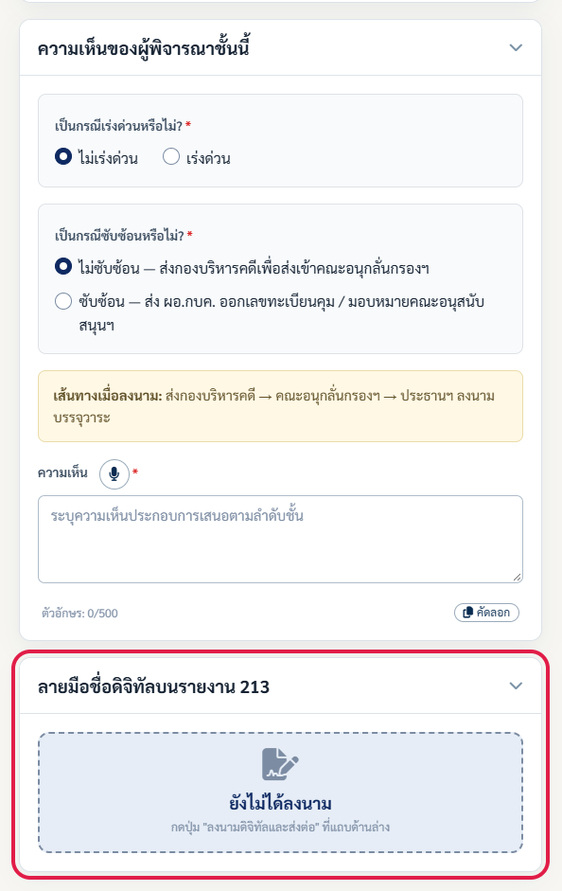
ภาพจุดที่ปรับแก้ใน Prototype (กรอบแดง)
A7-13 ส่งคืน: เลือกเหตุผล + แนบไฟล์
A7-15 ประธานฯ เลือกวิธีลงนาม 2 แบบ
A7-16 แนบรายงานไต่สวนชี้มูลฉบับลงนาม (PDF/PNG) ก่อนบันทึก
A7-10 หน้าเลขาฯ ไม่มีการ์ดคำสั่ง ม.28 — เหลือเร่งด่วน/ซับซ้อน และการลงนาม
อ้างอิง : ชีต "ภาพการแก้ไข" ในไฟล์รายการปรับแก้ mockup | โฟลเดอร์ prototype/12_fix_points_A7
Notes:
ภาพจุดที่ปรับแก้: ชี้กรอบแดงทีละภาพ หน้าเลขาฯ ไม่มีการ์ด ม.28 แล้ว กล่องส่งคืนมีเหตุผลและแนบไฟล์ (ยืนยันแล้วระบบแจ้งเตือนผู้รับผิดชอบสำนวน) ประธานฯ เลือกวิธีลงนาม 2 แบบ และถ้าเลือกเซ็นจริงต้องแนบฉบับลงนาม PDF/PNG ก่อนบันทึก ไม่แนบระบบเตือนและไม่บันทึก

Slide 150
ประเด็นที่ขอยืนยันร่วมกัน
ประเด็น | ผลกระทบหากยืนยัน / เปลี่ยนแปลง
1. ชื่อบทบาทผู้ใช้งานมาตรฐาน (คอมเมนต์ข้อ 1 รอสรุปจากทีม) | ปรับ Lane ใน User Flow, External Entity ใน DFD และคำอธิบายในเล่ม
2. ใช้โครงหัวข้อบทที่ 2 ตาม Process 1–8 แทนการแบ่งตามระบบงาน | บทที่ 4–5 ยังจัดตามระบบงาน 4 ระบบ — อ้างโยงผ่านคำอธิบาย Flow ภาพรวม
3. หนังสือส่งสำนักงาน ป.ป.ช. จัดทำนอกระบบ (ผู้รับผิดชอบทำต่อ) | หากต้องออกหนังสือในระบบ ต้องเพิ่มขั้นตอนขอเลขจากระบบสารบรรณและหน้าจอ
4. ลำดับการขอเลขคำสั่ง/เลขหนังสือจากระบบสารบรรณ (RES033, RES135–137, RES219) | ยืนยันกับ สลธ. — หน้าจอ RES-19 มีช่องเลขหนังสือ/ลงวันที่/วันที่ส่ง/EMS แล้ว (A7-17–19) เหลือ RES-20
5. ประเภท "มติอื่นๆ" (DEC-006 / DEC-203) | ระบุประเภทมติให้ครบเพื่อใช้เป็นเงื่อนไขใน Flow และหน้าจอบันทึกมติ
6. หน้าจอที่ยังไม่พบ : 1.2 ผอ.กบค. ลงความเห็นใบด่วน, 6.4 รายงานการไต่สวนเพิ่มเติม | เพิ่มหน้าจอ หรือระบุหน้าจอที่ใช้ร่วม (สรุป Mapping : ตรง 14 / บางส่วน 10 / ไม่พบ 2)
7. ประเด็นจากการปรับแก้ Prototype : A7-10 ม.28, A7-13 ช่องทางแจ้งเตือน, A7-15 วิธีลงนาม | ดูสไลด์ "การปรับแก้ Prototype ตามข้อเสนอผู้ใช้" — prototype ใช้สมมติฐานไว้ก่อน ปรับได้โดยไม่กระทบลำดับสถานะ
อ้างอิง : โครงหัวข้อ Process บทที่ 2 ชีต B (คอลัมน์ประเด็นที่ต้องตรวจสอบ) และชีต F | README อัปเดต V1.4
Notes:
ก่อนปิด ขอสรุปประเด็นที่ต้องยืนยันร่วมกัน 7 ข้อ ข้อ 1 ชื่อบทบาทมาตรฐานซึ่งกระทบทุกบท ข้อ 2 การใช้โครงหัวข้อตาม Process ข้อ 3 การออกหนังสือส่ง ป.ป.ช. ข้อ 4 ลำดับการขอเลขจากระบบสารบรรณ ข้อ 5 ประเภทมติอื่นๆ และข้อ 6 หน้าจอที่ยังไม่พบในบทที่ 4–5 และข้อ 7 ประเด็นจากการปรับแก้ prototype (A7-10, A7-13, A7-15) เมื่อได้ข้อสรุปทีมจะปรับเล่ม ผัง และหน้าจอให้สอดคล้องกัน
[มุมธุรกิจ] ข้อ 1, 3, 5, 7 ต้องการการตัดสินใจจากฝ่ายงาน
[มุม IT] ข้อ 4, 6 กระทบ SDD และหน้าจอ RES-19 / RES-20

Slide 151
ขอบคุณ
ถาม – ตอบ
กิจกรรมที่ 7 · ระบบบริหารจัดการกระบวนงานพิจารณาและดำเนินการตามมติคณะกรรมการ ป.ป.ท.
Notes:
ขอบคุณครับ/ค่ะ เปิดให้ซักถามและให้ความเห็นเพิ่มเติม

